Slide 1


MEDIA PEMBELAJARAN
PRODUKSIBIODIESEL
BAHAN BAKU
REKASI KIMIA
KATALIS
KINETIKA REAKSI
METODE PRODUKSI
PRODUK SAMPING
V.01.44.03.20
Dr. Ratna Dewi Kusumaningtyas, ST., MT., dkk. Fakultas Tenik Universitas Negeri Semarang © 2020

Slide 2
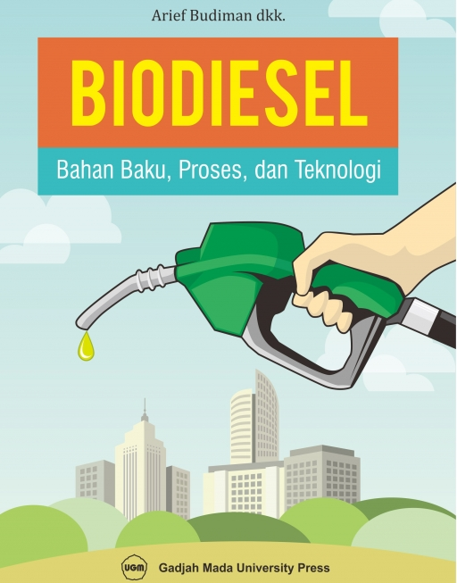
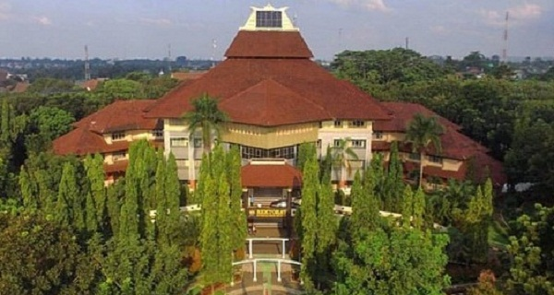
MEDIA PEMBELAJARAN DAN EVALUASI
PROSES PRODUKSI BIODIESEL
Pendahuluan
Proses Produksi
Penutup
Tentang Penulis
MENU UTAMA
Silakan klik tombol Pendahuluan atau Proses Produksi, untukmempelajari materi pada media ini.
Untuk mengetahui tentang Penulis, klik tombol Tentang Penulis. Untuk mengetahui teknis pelaksanaan pembelajaran dengan media ini, klik tombol Pembelajaran.
Dr. Ratna Dewi Kusumaningtyas, ST., MT., dkk. Fakultas Teknik Universitas Negeri Semarang © 2019
MENU
KELUAR

Slide 3
MEDIA PEMBELAJARAN DAN EVALUASI
PROSES PRODUKSI BIODIESEL
Pendahuluan
Proses Produksi
Penutup
Tentang Penulis
TENTANG PENULIS
1 | Nama Lengkap | Dr. Ratna Dewi Kusumaningtyas, S.T., M.T. (P)
2 | Jabatan Fungsional | Lektor
3 | Golongan/ Ruang | IIIc
4 | NIP | 19760311 200012 2001
5 | NIDN | 0011037606
6 | TempatdanTanggalLahir | Sleman, 11 Maret 1976
7 | AlamatRumah | JlCempakasariTimur 26 RT 04 RW 01 Sekaran, Gunungpati, Semarang 50229
1 | Nama Lengkap | Dr. Dwi Widjanarko, S.Pd., ST., MT
2 | Jenis Kelamin | Laki-laki
3 | Jabatan Fungsional | Lektor Kepala
4 | NIP | 196901061994031003
5 | NIDN | 0006016906
6 | Tempat Tanggal Lahir | Bandung, 6 Januari 1969
7 | Alamat | Jl. Dinar Mas VII No. 35 Meteseh Tembalang Semarang
 | Nama Lengkap | Ahmad Roziqin, S.Pd., M.Pd
2 | Jenis Kelamin | L
3 | Jabatan fungsional | Penata Muda Tk I/ III b
4 | NIP | 198704192014041002
5 | NIDN | 0019048702
6 | Tempat dan Tanggal Lahir | Kudus, 19 April 1987
7 | Alamat Rumah | Jl. Ngijo raya No 12, Ngijo RT 4 RW 1, Gunungpati, Semarang
Dr. Ratna Dewi Kusumaningtyas, ST., MT., dkk. Fakultas Teknik Universitas Negeri Semarang © 2019
MENU
KELUAR

Slide 4
MEDIA PEMBELAJARAN DAN EVALUASI
PROSES PRODUKSI BIODIESEL
Pendahuluan
Proses Produksi
Penutup
Tentang Penulis
PEMBELAJARAN
Dr. Ratna Dewi Kusumaningtyas, ST., MT., dkk. Fakultas Teknik Universitas Negeri Semarang © 2019
MENU
KELUAR

Slide 5
MEDIA PEMBELAJARAN DAN EVALUASI
PROSES PRODUKSI BIODIESEL
Pendahuluan
Proses Produksi
Penutup
Sejarah Biodiesel
PENDAHULUAN
Silakan pilih salah satu sub menu di samping
Mengapa Biodiesel?
Biodiesel Around the World
Biodiesel di Indonesia
Dr. Ratna Dewi Kusumaningtyas, ST., MT., dkk. Fakultas Teknik Universitas Negeri Semarang © 2019
MENU
KELUAR

Slide 6
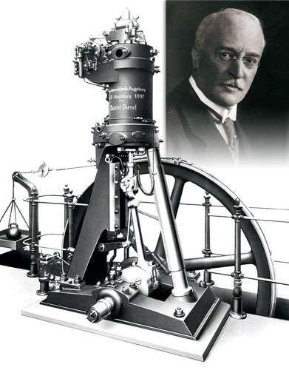
MEDIA PEMBELAJARAN DAN EVALUASI
PROSES PRODUKSI BIODIESEL
Pendahuluan
Proses Produksi
Penutup
Sejarah Biodiesel
Sejarah Biodiesel
1
Mengapa Biodiesel?
Pembuatan bahan bakar dari minyak nabati dan hewani bukan proses yang baru
Diujicoba di Ausburg, Jerman,10 Agustus 1893, dan tgl tsb dijadikan hari Biodiesel Internasional
2
Biodiesel Around the World
3
Biodiesel di Indonesia
Tahun 1853 (sebelum mesin diesel digunakan), E. Duffy dan J. Patrick
melakukan transesterifikasi minyak nabati untuk menghasilkan sabun
dartonrefuel.com
Mesin yang dapat mengompresi udara sampai bertekanan dan bertemperatur tinggi oleh gerakan piston, bahan bakar minyak kacang.
Mesin Diesel (1893), Rudolf Diesel (1858- 1913)
Mempublikasikan “The Theory and Construction of A Rational Heat Engine”
Dr. Ratna Dewi Kusumaningtyas, ST., MT., dkk. Fakultas Teknik Universitas Negeri Semarang © 2019
MENU
KELUAR

Slide 7
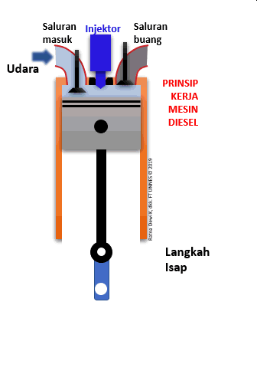
MEDIA PEMBELAJARAN DAN EVALUASI
PROSES PRODUKSI BIODIESEL
Pendahuluan
Proses Produksi
Penutup
Sejarah Biodiesel
Sejarah Biodiesel
1
Mengapa Biodiesel?
Diesel memprediksi pentingnya penggunaan minyak nabati di masa depan seperti pentingnya minyak bumi dan batu bara (disampaikan di St. Louis, Missouri, 1912)
2
Biodiesel Around the World
3
Biodiesel di Indonesia
dartonrefuel.com
Mesin ini didemonstrasikan di World’s Fair di Paris, Perancis tahun 1900 dan mendapatkan Grand Prix (penghargaan tertinggi)
Dr. Ratna Dewi Kusumaningtyas, ST., MT., dkk. Fakultas Teknik Universitas Negeri Semarang © 2019
MENU
KELUAR

Slide 8
MEDIA PEMBELAJARAN DAN EVALUASI
PROSES PRODUKSI BIODIESEL
Pendahuluan
Proses Produksi
Penutup
Sejarah Biodiesel
Sejarah Biodiesel
1
Mengapa Biodiesel?
Tahun 1920-an pembuat mesin mengganti bahan bakar minyak nabat dengan petrodiesel (bahan bakar fosil) yang viskositasnya lebih rendah.
Diesel memprediksi pentingnya penggunaan minyak nabati di masa depan seperti pentingnya minyak bumi dan batu bara (disampaikan di St. Louis, Missouri, 1912)
2
Biodiesel Around the World
3
Biodiesel di Indonesia
Hampir semua industry memproduksi bahan bakar fosil karena biaya produksi rendah dibanding bahan bakar biomass. BB dari biomass hampir dilupakan.
Sekarang, dampak penggunaan bahan bakar fosil terhadap lingkungan harus diperhatikan, biodiesel kembali dikembangkan karena lebih ramah lingkungan
dartonrefuel.com
Dr. Ratna Dewi Kusumaningtyas, ST., MT., dkk. Fakultas Teknik Universitas Negeri Semarang © 2019
MENU
KELUAR

Slide 9
MEDIA PEMBELAJARAN DAN EVALUASI
PROSES PRODUKSI BIODIESEL
Pendahuluan
Proses Produksi
Penutup
Sejarah Biodiesel
Mengapa Biodiesel?
Mengapa Biodiesel
Mengapa Biodiesel?
Sifat Biodiesel
Penggunaan Mesin Diesel
Alat-alat Transportasi
Alat-alat berat
Alat-alat industri
Masih banyak menggunakan petrodiesel
Biodiesel Around the World
Perbandingan dgn Solar
Biodiesel di Indonesia
Jumlah alat berbahan bakar diesel semakin banyak
Bahan bakar alternatif (biodiesel) kembali menjadi sorotan
Petrodiesel persediannya terbatas
Ukuran Kebutuhan Bahan Bakar Diesel
Padahal
Dr. Ratna Dewi Kusumaningtyas, ST., MT., dkk. Fakultas Teknik Universitas Negeri Semarang © 2019
MENU
KELUAR

Slide 10
MEDIA PEMBELAJARAN DAN EVALUASI
PROSES PRODUKSI BIODIESEL
Pendahuluan
Proses Produksi
Penutup
Sejarah Biodiesel
Sifat Biodiesel
Mengapa Biodiesel
Mengapa Biodiesel?
Monoalkil ester
Ramah lingkungan
Dari minyak nabati
Emisi lebih rendah
Dari minyak hewani
Karakteristik pembakaran hampir sama
BIODIESEL
Efisiensi lebih baik
Sifat Biodiesel
Biodiesel Around the World
Perbandingan dgn Solar
Biodiesel di Indonesia
Dr. Ratna Dewi Kusumaningtyas, ST., MT., dkk. Fakultas Teknik Universitas Negeri Semarang © 2019
MENU
KELUAR

Slide 11
MEDIA PEMBELAJARAN DAN EVALUASI
PROSES PRODUKSI BIODIESEL
Pendahuluan
Proses Produksi
Penutup
Sejarah Biodiesel
Perbandingan Sifat Biodiesel dan Petrodiesel
Mengapa Biodiesel
Mengapa Biodiesel?
Sifat Biodiesel
Aspek | Biodiesel | Petrodiesel
Sifat pembakaran | Lebih bersih | Menimbulkan polusi dan masalah kesehatan
Emisi CO2 | 78% lebih rendah dibanding petrodiesel | Emisi sangat besar, pemanasan global
Sifat pelumasan | Memiliki sifat lumas, dapat membersihkan bagian dalam mesin | Memiliki sifat lumas
Angka setana | Angka setana lebih tinggi | Lebih rendah dibanding biodiesel
Emisi padat dan gas buang | Menghasilkan jelaga, CO, HC tak terbakar, dan SO2 lebih sedikit | Menghasilkan kandungan sulfur yang tinggi dalam gas buang
Efek terhadap lingkungan | Tak beracun, dapat terurai, mengurangi pencemaran lingkungan | Sifat biodegradasinya lebih rendah disbanding biodiesel, memicu gas efek rumah kaca
Biodiesel Around the World
Perbandingan dgn Solar
Biodiesel di Indonesia
Dr. Ratna Dewi Kusumaningtyas, ST., MT., dkk. Fakultas Teknik Universitas Negeri Semarang © 2019
MENU
KELUAR

Slide 12

MEDIA PEMBELAJARAN DAN EVALUASI
PROSES PRODUKSI BIODIESEL
Pendahuluan
Proses Produksi
Penutup
Sejarah Biodiesel
Biodiesel Around the World
Mengapa Biodiesel?
Ketersedian dan penggunaan biodiesel belum banyak tersebar
Pengembangan lahan kedelai kurang karena byk digunakan untuk jagung
Biodiesel Around the World
1
5
Biodiesel di Indonesia
Beberapa negara sudah memproduksi dan menggunakan secara aktif
Brazil 2005 membuka industry biodiesel 12000 m³ /tahun
2
6
Produksi biodiesel berkembang pesat, 2007: 59jt, 2011: 133jt barel
3
7
Diodiesel dicampur ke solar 2-5%, tanpa harus memodifikasi engine
4
Liputan6.com
8
Di AS, bahan baku banyak dari kedelai, sbg campuran bahan bakar tractor dll
Di Asia tenggara: bahan klp sawit, India: jatropha, Eropa Timur: rapeseed
Dr. Ratna Dewi Kusumaningtyas, ST., MT., dkk. Fakultas Teknik Universitas Negeri Semarang © 2019
MENU
KELUAR

Slide 13
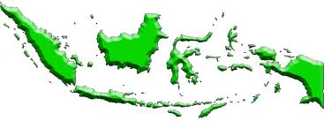
MEDIA PEMBELAJARAN DAN EVALUASI
PROSES PRODUKSI BIODIESEL
Pendahuluan
Proses Produksi
Penutup
Sejarah Biodiesel
Biodiesel di Indonesia: Antara Rencana dan Fakta
Mengapa Biodiesel?
Bahan baku yang paling memungkinkan: kelapa sawit dan jarak pagar
Biodiesel di Indonesia dimulai sekitar tahun 2004, tp minyak bumi masih murah
Biodiesel Around the World
Biodiesel di Indonesia
1
2
3
6
5
4
https://kasihroliyah.wordpress.com
2004 Biodiesel belum menarik, hanya di laboratorium, proses, karakteristik, performa
Kebijakan 2006: 5% konsumsi energi biofuel di 2025 dan pengembangan lahan 5,25 jt ha untuk biofuel
Dr. Ratna Dewi Kusumaningtyas, ST., MT., dkk. Fakultas Teknik Universitas Negeri Semarang © 2019
MENU
KELUAR

Slide 14
MEDIA PEMBELAJARAN DAN EVALUASI
PROSES PRODUKSI BIODIESEL
Pendahuluan
Proses Produksi
Penutup
Bahan Baku
PROSES PRODUKSI BIODIESEL
Silakan pilih salah satu sub menu di samping
Reaksi kimia
Katalis
Kinetika Reaksi
Metode Produksi
Dr. Ratna Dewi Kusumaningtyas, ST., MT., dkk. Fakultas Teknik Universitas Negeri Semarang © 2019
MENU
KELUAR

Slide 15
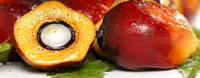
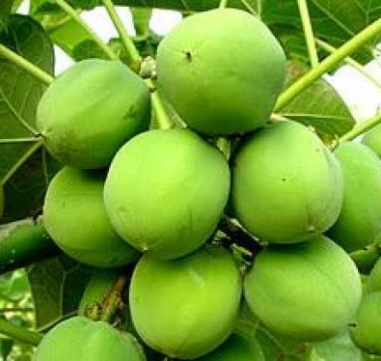
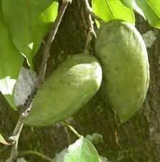
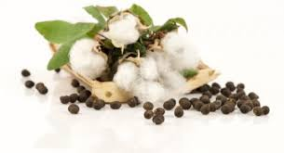
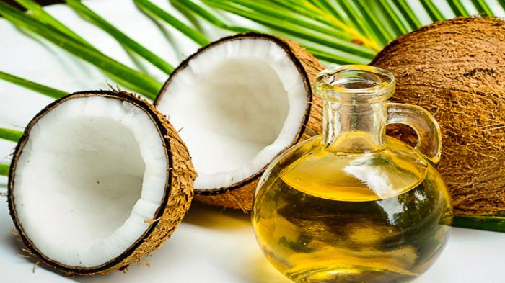
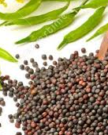
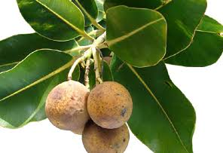
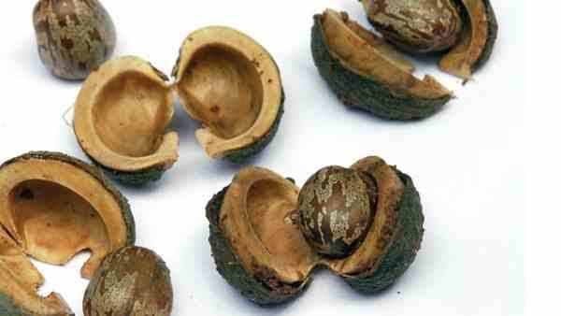
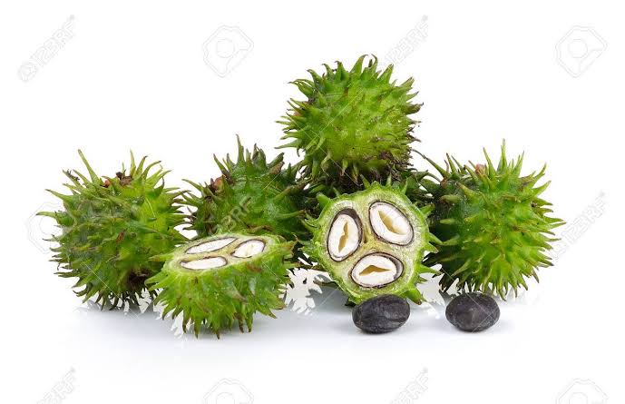
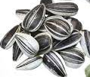
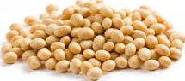
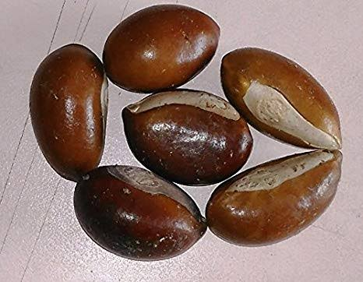
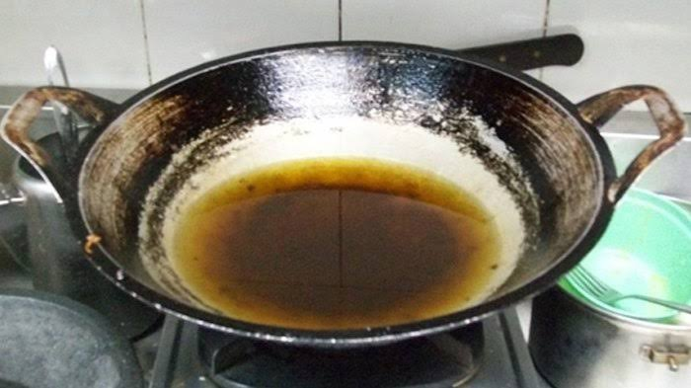
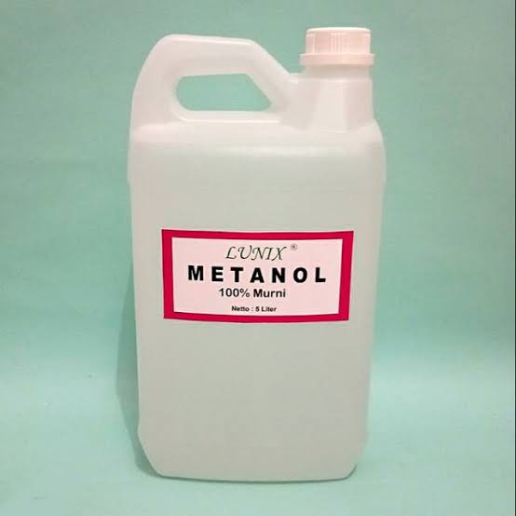
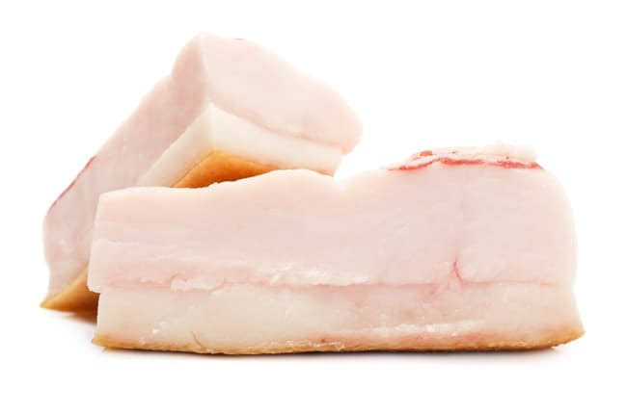
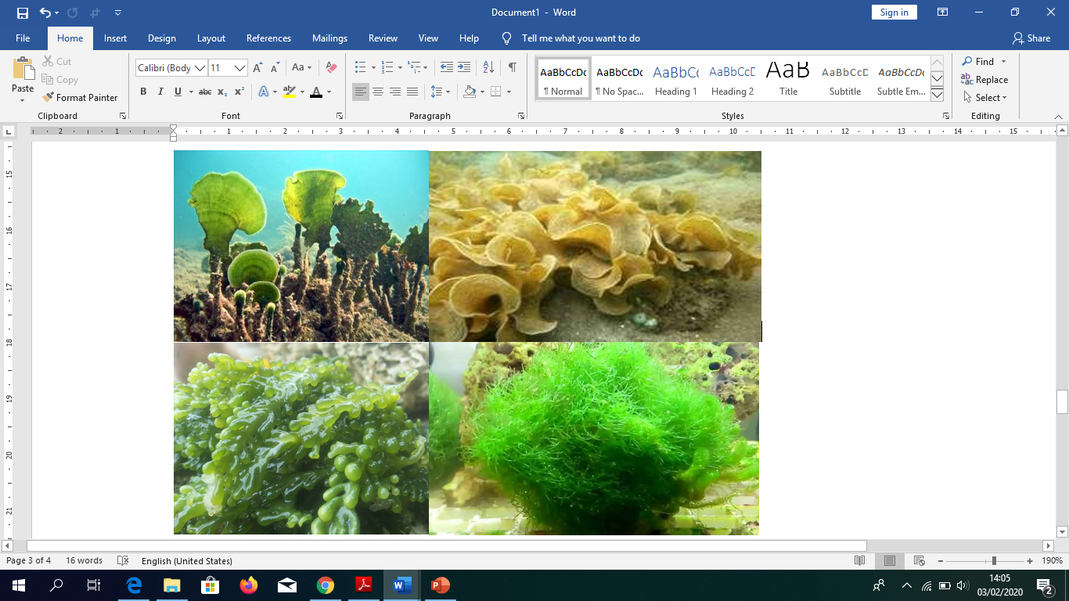
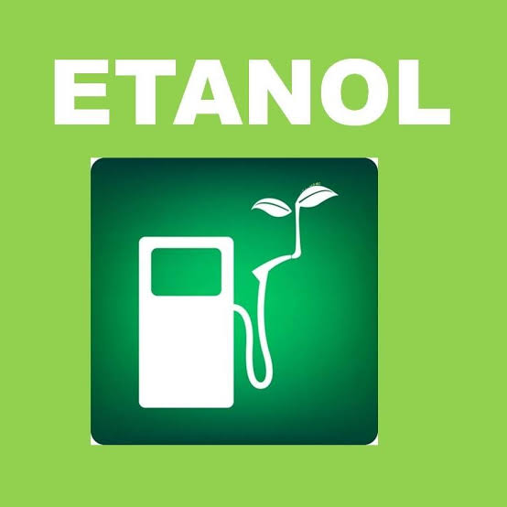
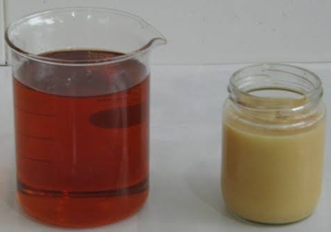
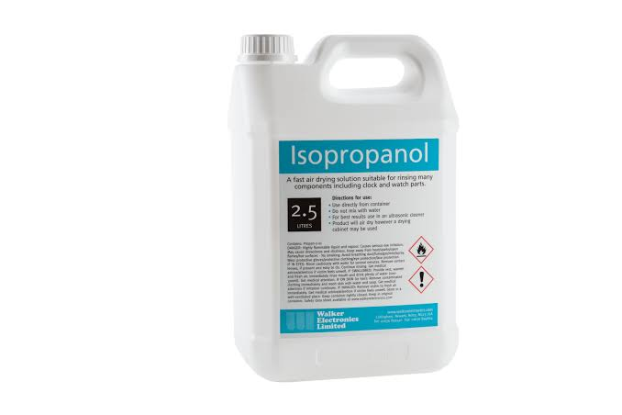
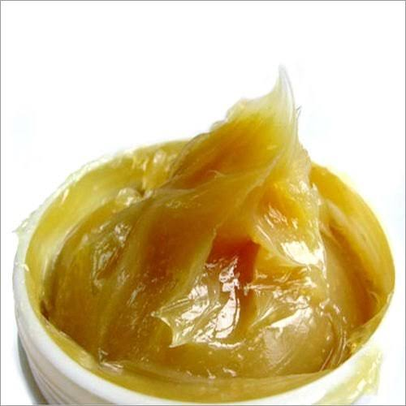
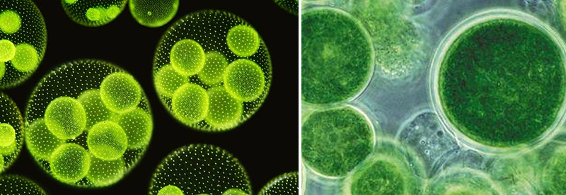
MEDIA PEMBELAJARAN DAN EVALUASI
PROSES PRODUKSI BIODIESEL
Pendahuluan
Proses Produksi
Penutup
Bahan Baku
HREVO
Bahan Baku
Silakan pilih salah satu sub menu di samping
Reaksi kimia
Nonedible Veg. oil
BAHAN BAKU
Katalis
Low Cost Feedstock
Kinetika Reaksi
Algae Oil
HREVO
Lainnya
Non Edibel Vegetable Oil
Metode Produksi
Alkohol
Perbandi-ngan bhn baku
EVALUASI
Lainnya
Low Cost Feedstock
Alkohol
Algae Oil
Klik pada teks HRVO dan lainnya untuk penjelasan atau klik salah satu submenu di kanan
Dr. Ratna Dewi Kusumaningtyas, ST., MT., dkk. Fakultas Teknik Universitas Negeri Semarang © 2019
MENU
KELUAR

Slide 16
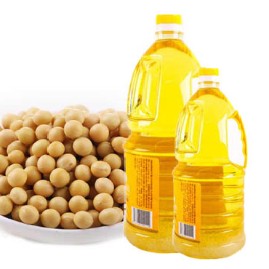
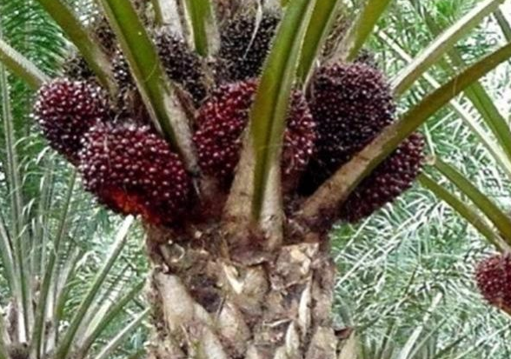
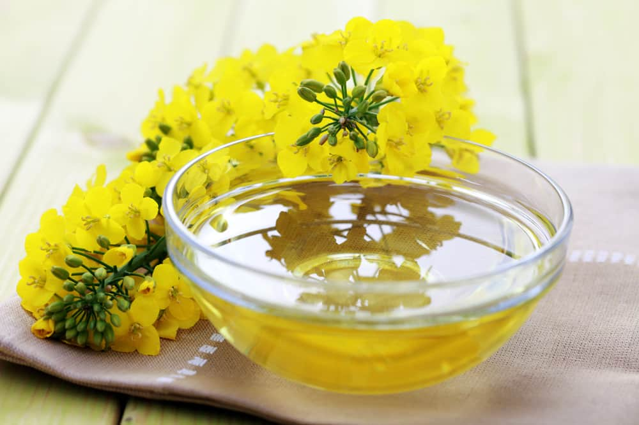
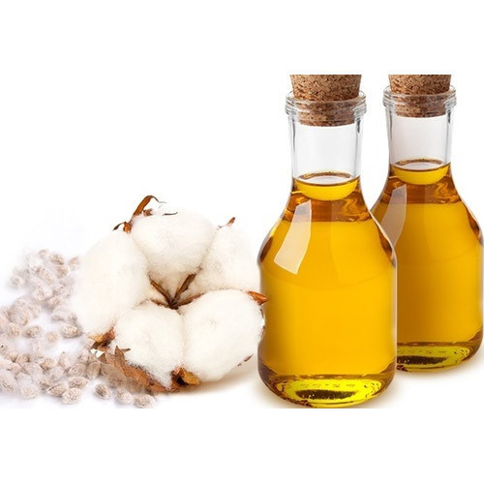
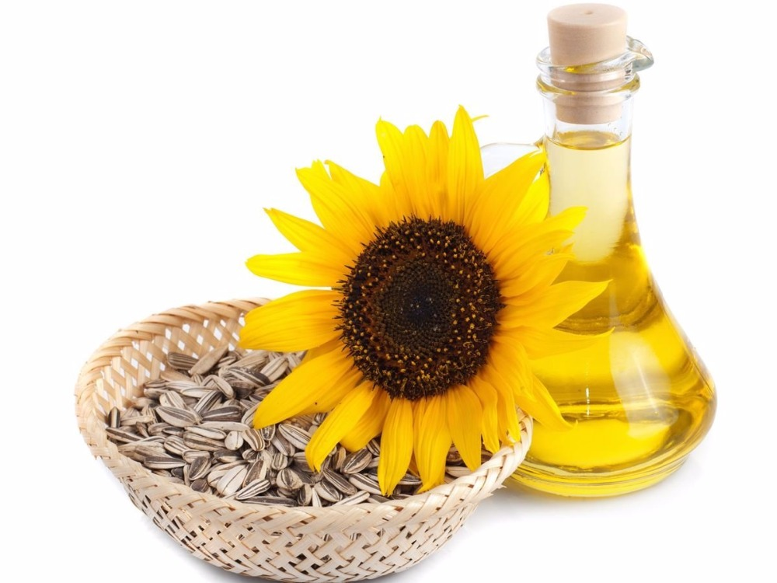
MEDIA PEMBELAJARAN DAN EVALUASI
PROSES PRODUKSI BIODIESEL
Pendahuluan
Proses Produksi
Penutup
Bahan Baku
Bahan Baku (HREVO)
HREVO
Klik untuk Kembali ke menu bahan baku
Reaksi kimia
Nonedible Veg. oil
Minyak kedelai
Katalis
Low Cost Feedstock
https://indonesian.alibaba.com
Kinetika Reaksi
Algae Oil
https://www.tribunnews.com/
Metode Produksi
https://www.astra-agro.co.id/
Minyak Kelapa
Alkohol
Minyak Kelapa Sawit
Highly Refined Edible Vegetable Oil (HREVO)
HREVO Lainnya
Perbandi-ngan bhn baku
EVALUASI
Sifat Bahan Baku
https://hellosehat.com/
Minyak Canola
https://www.alibaba.com/
Minyak Biji Kapas
https://indonesian.alibaba.com/
Minyak Biji Bunga Matahari
Klik pada salah satu gambar untuk penjelasan
Dr. Ratna Dewi Kusumaningtyas, ST., MT., dkk. Fakultas Teknik Universitas Negeri Semarang © 2019
MENU
KELUAR

Slide 17
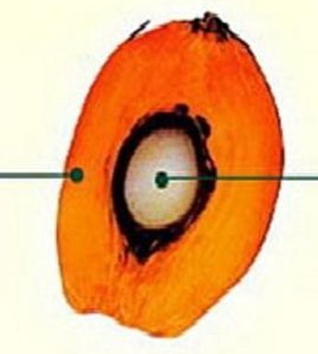
MEDIA PEMBELAJARAN DAN EVALUASI
PROSES PRODUKSI BIODIESEL
Pendahuluan
Proses Produksi
Penutup
Bahan Baku
Bahan Baku (HREVO)
HREVO
Klik untuk Kembali ke menu bahan baku
Minyak Kelapa Sawit
Reaksi kimia
Nonedible Veg. oil
Tanaman dari famili Arecaceae, berasal dari Afrika Barat (Angola dan Ghambia).
Tumbuh di dataran rendah, daerah tropis, lembab, cocok di Indonesia dan Malaysia.
Katalis
Low Cost Feedstock
Kinetika Reaksi
Produksi dunia sekitar 45 juta ton, 45% Indonesia dan 40% Malaysia.
Algae Oil
Mesocarp
Metode Produksi
https://www.astra-agro.co.id/
Exosocarp
Alkohol
Endocarp
Tiap hektar menghasilkan +/- 10-35 ton/thn, menghasilkan minyak 4-5 ton/thn.
Perbandi-ngan bhn baku
Kernel
Bagian-bagian buah kelapa sawit
EVALUASI
Tiap hektar menghasilkan +/- 10-35 ton/thn, menghasilkan minyak 4-5 ton/thn.
Bagian-bagian buah: bagian serabut (mesocarp), tempurung (endocarp), inti/kernel (endosperm)
Klik pada gambar kelapa sawit atau sub menu HREVO untuk Kembali ke macam-macam HREVO
Dr. Ratna Dewi Kusumaningtyas, ST., MT., dkk. Fakultas Teknik Universitas Negeri Semarang © 2019
MENU
KELUAR

Slide 18
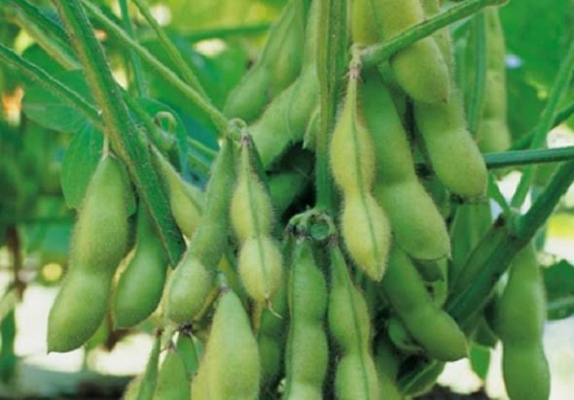
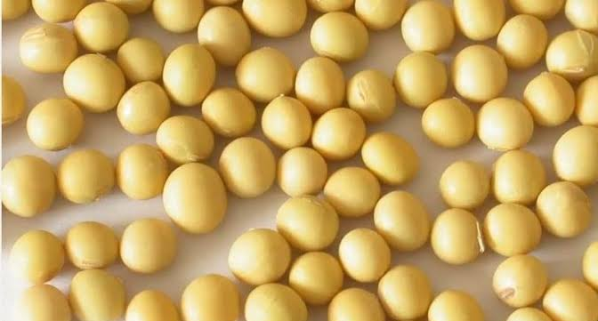
MEDIA PEMBELAJARAN DAN EVALUASI
PROSES PRODUKSI BIODIESEL
Pendahuluan
Proses Produksi
Penutup
Bahan Baku
Bahan Baku (HREVO)
HREVO
Klik untuk Kembali ke menu bahan baku
Minyak kedelai
Reaksi kimia
Nonedible Veg. oil
Katalis
Low Cost Feedstock
Tanaman dari famili Fabaceae, banyak digunakan di AS, Brazil, Argentina sbg biodiesel.
Tanaman ini baik ditanam di daerah panas baik tropis maupun di musim panas.
https://indonesian.alibaba.com
Kinetika Reaksi
Algae Oil
Metode Produksi
Alkohol
Tanaman ditemukan liar di Asia Timur khususnya Jepang, Cina, Korea.
Di Asia kedelai banyak untuk makanan, di AS tahun awalnya sd thn 1920an digunakan untuk industry.
Perbandi-ngan bhn baku
EVALUASI
Kandungan minyak sekitar 18%. Perlu 5546 kg untuk mendapatkan 1000kg minyak
https://agribisnis.co.id/
https://id.theasianparent.com/
Klik pada gambar minyak dedelai atau sub menu HREVO untuk Kembali ke macam-macam HREVO
Dr. Ratna Dewi Kusumaningtyas, ST., MT., dkk. Fakultas Teknik Universitas Negeri Semarang © 2019
MENU
KELUAR

Slide 19
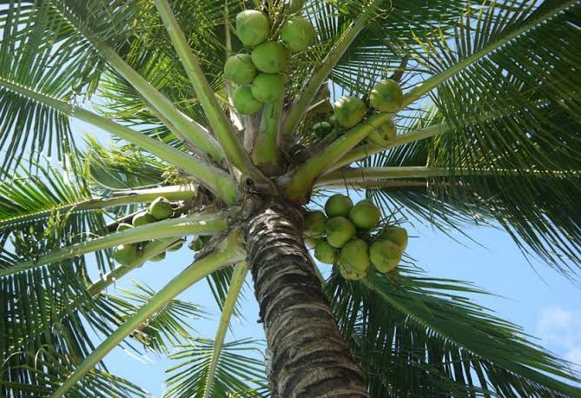
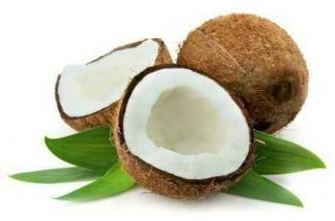
MEDIA PEMBELAJARAN DAN EVALUASI
PROSES PRODUKSI BIODIESEL
Pendahuluan
Proses Produksi
Penutup
Bahan Baku
Bahan Baku (HREVO)
HREVO
Klik untuk Kembali ke menu bahan baku
Minyak Kelapa
Reaksi kimia
Nonedible Veg. oil
Tanaman dari genus Cocos, satu famili dengan kelapa sawit.
Katalis
Low Cost Feedstock
Salah satu yang minyaknya banyak diproduksi dunia
Kinetika Reaksi
Algae Oil
Hampir 205 dari minyak nabati yang diproduksi dunia
https://www.tribunnews.com/
Metode Produksi
Alkohol
Tanaman ini banyak ditemukan di daerah tropis.
Perbandi-ngan bhn baku
Diekstrak dari bagian kopra, kandungan minyak sekitar 65%
EVALUASI
https://www.arah.com/
https://www.kompasiana.com/
Klik pada gambar kelapa atau sub menu HREVO untuk Kembali ke macam-macam HREVO
Dr. Ratna Dewi Kusumaningtyas, ST., MT., dkk. Fakultas Teknik Universitas Negeri Semarang © 2019
MENU
KELUAR

Slide 20

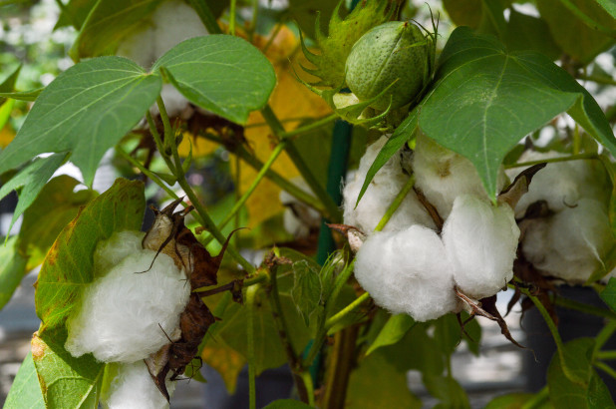
MEDIA PEMBELAJARAN DAN EVALUASI
PROSES PRODUKSI BIODIESEL
Pendahuluan
Proses Produksi
Penutup
Bahan Baku
Bahan Baku (HREVO)
HREVO
Klik untuk Kembali ke menu bahan baku
Minyak Biji Kapas
Reaksi kimia
Selebihnya adalah asam lemak tak jenuh, umumnya asam linoleat, (49-58%) dan asam oleat (15-20%).
Nonedible Veg. oil
Biji kapas diekstrak untuk mendapatkan minyak, dengan kandungan munyak sekitar 20%.
Katalis
https://www.suara.com/health/2018/10/22/134500
Low Cost Feedstock
Kinetika Reaksi
Algae Oil
Tanaman ini berbeda spesiesnya untuk tiap negara, baik dari Asia, Amerika, maupun Afrika
Metode Produksi
Alkohol
Minyak biji kapas mengandung asam lemak jenuh sekitar 30%, mayoritas asam palmitat.
Perbandi-ngan bhn baku
Tanaman dari genus Gossypium, famili Malvaceae, di daerah sinar matahari dan curah hujan tinggi
EVALUASI
https://www.alibaba.com/
https://lifestyle.okezone.com/
Klik pada gambar minyak kapas atau sub menu HREVO untuk Kembali ke macam-macam HREVO
Dr. Ratna Dewi Kusumaningtyas, ST., MT., dkk. Fakultas Teknik Universitas Negeri Semarang © 2019
MENU
KELUAR

Slide 21

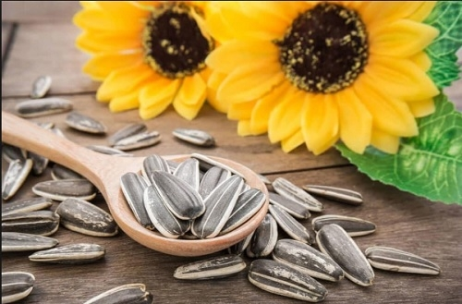
MEDIA PEMBELAJARAN DAN EVALUASI
PROSES PRODUKSI BIODIESEL
Pendahuluan
Proses Produksi
Penutup
Bahan Baku
Bahan Baku (HREVO)
HREVO
Klik untuk Kembali ke menu bahan baku
Minyak Biji Bunga Matahari
Reaksi kimia
Nonedible Veg. oil
Bunga matahari (Helianthus annuus) famili Asteraceae, berasal dari Amerika Utara dan Tengah
Tanaman ini tumbuh di berbagai iklim, khususnya banyak sinar matahari.
Katalis
Low Cost Feedstock
Kinetika Reaksi
Algae Oil
Metode Produksi
Bagian yang diekstrak adalah bijinya, mengandung minyak 25-35%.
Dalam 1 hektar kebun bunga matahari, menghasilkan minyak sekitar 952 liter.
Alkohol
Perbandi-ngan bhn baku
EVALUASI
https://www.mediajabar.com/khas/10-manfaat-biji-bunga-matahar
https://www.greeners.co/flora-fauna/bunga-matahari
https://indonesian.alibaba.com/
Klik pada gambar minyak biji matahari atau sub menu HREVO untuk Kembali ke macam-macam HREVO
Dr. Ratna Dewi Kusumaningtyas, ST., MT., dkk. Fakultas Teknik Universitas Negeri Semarang © 2019
MENU
KELUAR

Slide 22


MEDIA PEMBELAJARAN DAN EVALUASI
PROSES PRODUKSI BIODIESEL
Pendahuluan
Proses Produksi
Penutup
Bahan Baku
Bahan Baku (HREVO)
HREVO
Klik untuk Kembali ke menu bahan baku
Minyak Canola
Tanaman ini butuh banyak pupuk Nitrogen untuk pertumbuhannya yang menghasilkan gas N2O, penyebab rumah kaca yg lebih berbahaya dari CO2
Reaksi kimia
Minyak canola terdiri atas 7% minyak jenuh. Jadi, performa meningkat pada suhu rendah
Nonedible Veg. oil
Katalis
Low Cost Feedstock
https://thefishsite.com/
Kinetika Reaksi
Tanaman dari famili Brassicaceae. Banyak digunakan di Kanada dan Eropa
Algae Oil
Metode Produksi
Alkohol
Hasil biodiesel mengandung oksigen +/- 10% dari beratnya, mengurangi emisi HC, CO, dan particulate matter
Perbandi-ngan bhn baku
EVALUASI
https://hellosehat.com/
Biji Canola mengandung 45% minyak, paling banyak di antara biji penghasil minyak
https://bioplasticsnews.com/
Klik pada gambar minyak canola atau sub menu HREVO untuk Kembali ke macam-macam HREVO
Dr. Ratna Dewi Kusumaningtyas, ST., MT., dkk. Fakultas Teknik Universitas Negeri Semarang © 2019
MENU
KELUAR

Slide 23
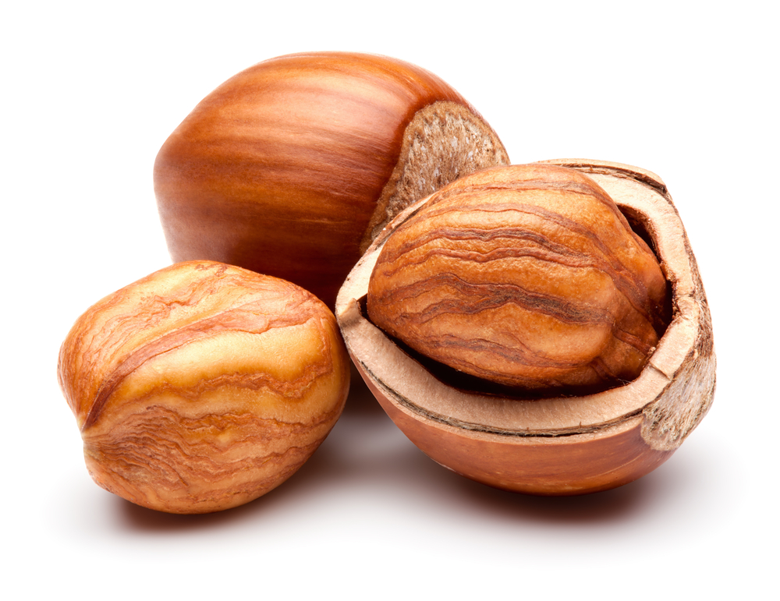
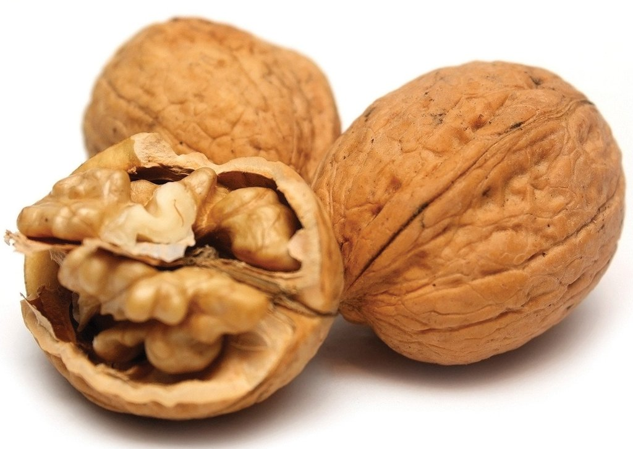
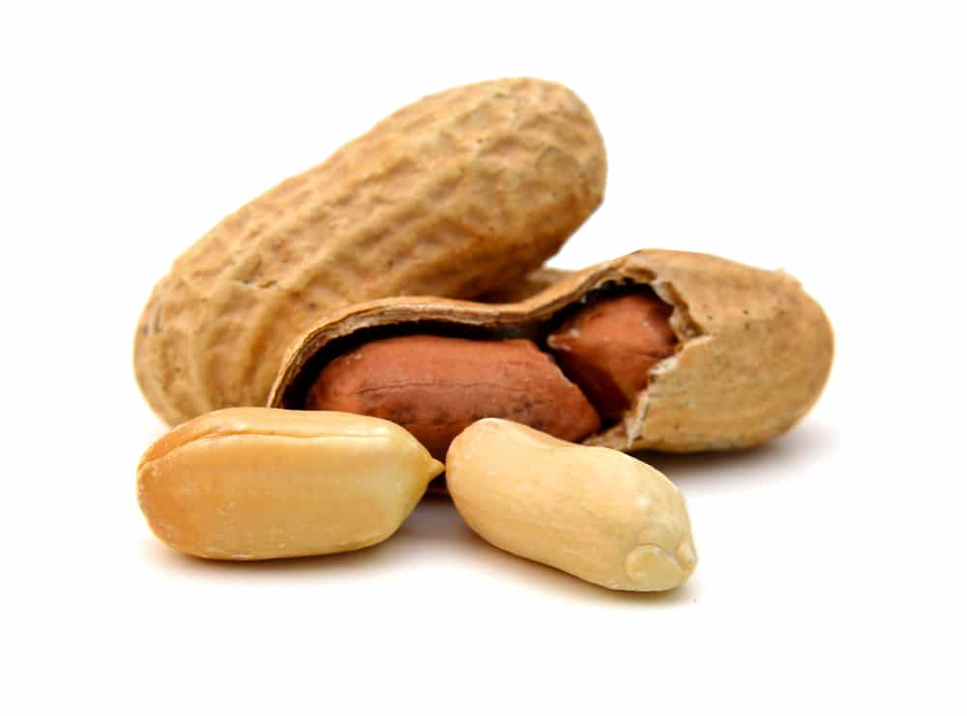
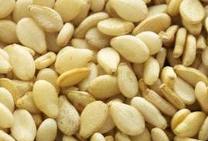
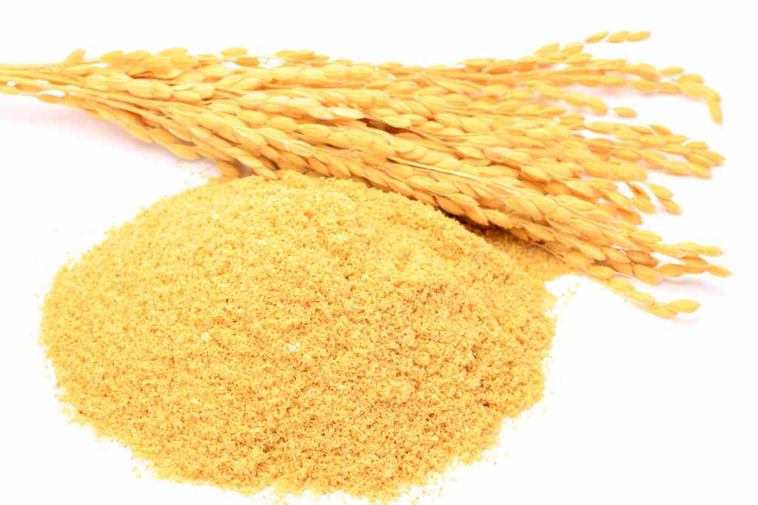
MEDIA PEMBELAJARAN DAN EVALUASI
PROSES PRODUKSI BIODIESEL
Pendahuluan
Proses Produksi
Penutup
Bahan Baku
Bahan Baku (HREVO)
HREVO
Klik untuk Kembali ke menu bahan baku
HREVO Lainnya
Kacang tanah (Arachis hypogea L), mengandung minyak 40-50% pada biji kering. 3563 kg dpt dikonversi jadi 1425-1782 kg minyak. Sbg BB awal mesin diesel
Reaksi kimia
https://hellosehat.com
Nonedible Veg. oil
Hazelnut (Carylus avellane) dari AS, mengandung minyak 51-75% berat.
Katalis
https://amoretti.com
Low Cost Feedstock
Kinetika Reaksi
Algae Oil
Walnut (Juglan regia L) dari Cina dan AS, kernel walnut mengandung minyak 50-70% berat.
HREVO
Metode Produksi
Alkohol
HREVO Lainnya
https://hellosehat.com
Perbandi-ngan bhn baku
https://www.indiamart.com
EVALUASI
Sesame (Sesamum indicum L) sejenis bunga di Afrika dan Turki. Biji sesame mengandung minyak 44-58% berat.
Bekatul (rice bran) hasil samping penggilingan beras (Oriza sativa), mengandung minyak 15-25% berat.
https://doktersehat.com
Klik pada kotak pink HREVO lainnya atau sub menu HREVO untuk Kembali ke macam-macam HREVO
Dr. Ratna Dewi Kusumaningtyas, ST., MT., dkk. Fakultas Teknik Universitas Negeri Semarang © 2019
MENU
KELUAR

Slide 24
MEDIA PEMBELAJARAN DAN EVALUASI
PROSES PRODUKSI BIODIESEL
Pendahuluan
Proses Produksi
Penutup
Bahan Baku
Bahan Baku (HREVO)
HREVO
Klik untuk Kembali ke menu bahan baku
Sifat minyak beberapa bahan baku
Reaksi kimia
Tabel 1
Tabel 2
Nonedible Veg. oil
X
Katalis
Low Cost Feedstock
Kinetika Reaksi
Algae Oil
Metode Produksi
Alkohol
Perbandi-ngan bhn baku
EVALUASI
(Budiman dkk, 2014)
Klik pada sub menu HREVO untuk Kembali ke macam-macam HREVO
Dr. Ratna Dewi Kusumaningtyas, ST., MT., dkk. Fakultas Teknik Universitas Negeri Semarang © 2019
MENU
KELUAR

Slide 25
MEDIA PEMBELAJARAN DAN EVALUASI
PROSES PRODUKSI BIODIESEL
Pendahuluan
Proses Produksi
Penutup
Bahan Baku
Bahan Baku (HREVO)
HREVO
Klik untuk Kembali ke menu bahan baku
Beberapa karakteristik biodiesel dari beberapa bahan baku
Reaksi kimia
Tabel 1
Tabel 2
Nonedible Veg. oil
X
Katalis
Low Cost Feedstock
Kinetika Reaksi
Algae Oil
Metode Produksi
Alkohol
Perbandi-ngan bhn baku
EVALUASI
(Budiman dkk, 2014)
Klik pada sub menu HREVO untuk Kembali ke macam-macam HREVO
Dr. Ratna Dewi Kusumaningtyas, ST., MT., dkk. Fakultas Teknik Universitas Negeri Semarang © 2019
MENU
KELUAR

Slide 26
MEDIA PEMBELAJARAN DAN EVALUASI
PROSES PRODUKSI BIODIESEL
Pendahuluan
Proses Produksi
Penutup
Bahan Baku
Bahan Baku (NEVO)
HREVO
Klik untuk Kembali ke menu bahan baku
Reaksi kimia
Nyamplung
Nonedible Veg. oil
https://greenindonesia.co
Katalis
Low Cost Feedstock
Kinetika Reaksi
Algae Oil
jatrophacurcasplantations.com
(Alimah, 2011)
Metode Produksi
Jarak pagar
Malapari
Alkohol
Nonedible Vegetable Oil (NEVO)
Perbandi-ngan bhn baku
EVALUASI
https://www.pertanianku.com
https://www.123rf.com/
https://www.amazon.in/Mahua
Biji karet
Biji mahua
Castor (jarak keliki)
Klik pada gambar untuk penjelasan
Dr. Ratna Dewi Kusumaningtyas, ST., MT., dkk. Fakultas Teknik Universitas Negeri Semarang © 2019
MENU
KELUAR

Slide 27
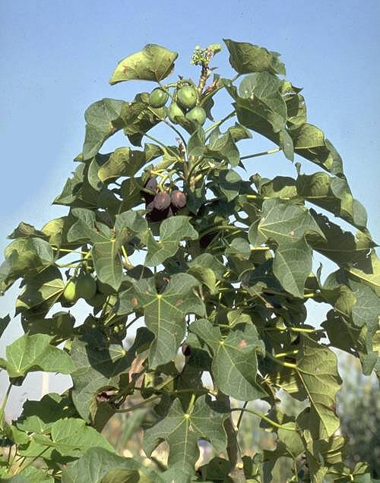
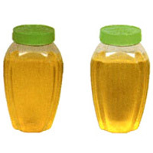
MEDIA PEMBELAJARAN DAN EVALUASI
PROSES PRODUKSI BIODIESEL
Pendahuluan
Proses Produksi
Penutup
Bahan Baku
Bahan Baku (NEVO)
HREVO
Klik untuk Kembali ke menu bahan baku
Jarak pagar
Reaksi kimia
Biji jarak mengandung minyak 30-50% berat, kernelnya mengandung minyak 45-60%.
Nonedible Veg. oil
Katalis
Low Cost Feedstock
Kinetika Reaksi
Tanaman perdu dgn tinggi 5-7m, umur mencapai 50 thn, tumbuh di tanah berunsur hara rendah.
Algae Oil
jatrophacurcasplantations.com
Metode Produksi
Alkohol
Jarak pagar (Jatropa curcas) famili Euphorbiaceae, berasal dr Amerika Tengah, di Indonesia ada sejak jaman Jepang.
Perbandi-ngan bhn baku
Unsur pokok: trigliserida yaitu ester dari tiga asam lemak dan gliserol.
Struktur kimianya:
Tumbuh di daerah dgn hujan 250-1200 mm/thn, hasilnya 0,8 kg/m², saat kemarau daun gugur.
EVALUASI
Konversi menjadi biodiesel
Karakteristik minyak jarak
https://bahanbakarminyak.wordpress.com/
Klik pada gambar jarak pagar atau sub menu Nonedible Ve. Oil untuk Kembali ke macam-macam NEVO
Dr. Ratna Dewi Kusumaningtyas, ST., MT., dkk. Fakultas Teknik Universitas Negeri Semarang © 2019
MENU
KELUAR

Slide 28

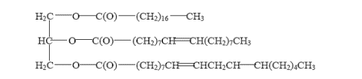
MEDIA PEMBELAJARAN DAN EVALUASI
PROSES PRODUKSI BIODIESEL
Pendahuluan
Proses Produksi
Penutup
Bahan Baku
Bahan Baku (NEVO)
HREVO
Klik untuk Kembali ke menu bahan baku
Jarak pagar
Reaksi kimia
Nonedible Veg. oil
Katalis
Low Cost Feedstock
Kinetika Reaksi
Algae Oil
jatrophacurcasplantations.com
Metode Produksi
Alkohol
Perbandi-ngan bhn baku
Unsur pokok: trigliserida yaitu ester dari tiga asam lemak dan gliserol.
Struktur kimianya:
EVALUASI
Struktur kimia minyak jarak pagar
Klik pada gambar jarak pagar atau sub menu Nonedible Ve. Oil untuk Kembali ke macam-macam NEVO
Dr. Ratna Dewi Kusumaningtyas, ST., MT., dkk. Fakultas Teknik Universitas Negeri Semarang © 2019
MENU
KELUAR

Slide 29
MEDIA PEMBELAJARAN DAN EVALUASI
PROSES PRODUKSI BIODIESEL
Pendahuluan
Proses Produksi
Penutup
Bahan Baku
Bahan Baku (NEVO)
HREVO
Klik untuk Kembali ke menu bahan baku
Jarak pagar
Reaksi kimia
Densitas 860-933 g/cm³,
viskositas 37-54,8 cSt (30⁰C),
angka setan 38-51,
angka iodium 92-112 mg l/kg,
angka asam 0,92-6,16 mgKOH/g,
pour point -3º, 2º,
flash point 210-240ºC,
angka saponifikasi 102,9-209 mg/g
FFA 14%
Nonedible Veg. oil
Katalis
Low Cost Feedstock
Berwarna kuning pucat, memiliki asam lemak jenuh 21,1%, tak jenuh 78,9%.
Kinetika Reaksi
Algae Oil
jatrophacurcasplantations.com
Metode Produksi
Alkohol
Perbandi-ngan bhn baku
Asam lemak jenuh: asam palmitat 14,2%, palmitoleate 1,4%, stearate 6,9%, oleat 43,1%, linoleat 34,4%.
Karakteristik minyak jarak pagar
EVALUASI
Karakteristik minyak jarak
Klik pada gambar jarak pagar atau sub menu Nonedible Ve. Oil untuk Kembali ke macam-macam NEVO
Dr. Ratna Dewi Kusumaningtyas, ST., MT., dkk. Fakultas Teknik Universitas Negeri Semarang © 2019
MENU
KELUAR

Slide 30
MEDIA PEMBELAJARAN DAN EVALUASI
PROSES PRODUKSI BIODIESEL
Pendahuluan
Proses Produksi
Penutup
Bahan Baku
Bahan Baku (NEVO)
HREVO
Klik untuk Kembali ke menu bahan baku
Jarak pagar
Reaksi kimia
Densitas 860-933 g/cm²,
viskositas 37-54,8 cSt (30⁰C),
angka setan 38-51,
angka iodium 92-112 mg l/kg,
angka asam 0,92-6,16 mgKOH/g,
pour point -3º, 2º,
flash point 210-240ºC,
angka saponifikasi 102,9-209 mg/g
FFA 14%
Nonedible Veg. oil
Viskositas minyak biji jarak 10x bahan bakar diesel karena berat molekul dan struktur kimianya besar. Viskositasnya harus diturunkan melalui campuran dengan solar, mikri-emulsifikasi, pirolisis, dan transesterifikasi.
X
Katalis
Low Cost Feedstock
Kinetika Reaksi
Algae Oil
jatrophacurcasplantations.com
Metode Produksi
Alkohol
Perbandi-ngan bhn baku
Karakteristik minyak jarak pagar
EVALUASI
Karakteristik minyak jarak
Klik pada gambar jarak pagar atau sub menu Nonedible Ve. Oil untuk Kembali ke macam-macam NEVO
Dr. Ratna Dewi Kusumaningtyas, ST., MT., dkk. Fakultas Teknik Universitas Negeri Semarang © 2019
MENU
KELUAR

Slide 31
MEDIA PEMBELAJARAN DAN EVALUASI
PROSES PRODUKSI BIODIESEL
Pendahuluan
Proses Produksi
Penutup
Bahan Baku
Bahan Baku (NEVO)
HREVO
Klik untuk Kembali ke menu bahan baku
Jarak pagar
Reaksi kimia
Densitas 860-933 g/cm²,
viskositas 37-54,8 cSt (30⁰C),
angka setan 38-51,
angka iodium 92-112 mg l/kg,
angka asam 0,92-6,16 mgKOH/g,
pour point -3º, 2º,
flash point 210-240ºC,
angka saponifikasi 102,9-209 mg/g
FFA 14%
Nonedible Veg. oil
Katalis
Low Cost Feedstock
Kinetika Reaksi
Algae Oil
jatrophacurcasplantations.com
Metode Produksi
FFA ini sangat tinggi, transesterifikasi tidak akan terjadi jika FFA lebih dari 3%. Perlu dilakukan esterifikasi untuk mengurangi FFA, dan dilanjutkan dengan esterifikasi.
Alkohol
X
Perbandi-ngan bhn baku
Karakteristik minyak jarak pagar
EVALUASI
Karakteristik minyak jarak
Klik pada gambar jarak pagar atau sub menu Nonedible Ve. Oil untuk Kembali ke macam-macam NEVO
Dr. Ratna Dewi Kusumaningtyas, ST., MT., dkk. Fakultas Teknik Universitas Negeri Semarang © 2019
MENU
KELUAR

Slide 32
MEDIA PEMBELAJARAN DAN EVALUASI
PROSES PRODUKSI BIODIESEL
Pendahuluan
Proses Produksi
Penutup
Bahan Baku
Bahan Baku (NEVO)
HREVO
Klik untuk Kembali ke menu bahan baku
Jarak pagar
Reaksi kimia
Densitas 862 kg/m³, 15ºC
viskositas 4,8 mm²/s (40⁰C),
angka setan 57,
Kandungan air 0,025% massa
angka asam 0,8 mgKOH/g,
Cloud/pour point 6º,
flash point 135ºC,
Abu 0,012% massa
Residu karbon 0,2% massa
Nilai kalor 39.230 kJ/kg
Nonedible Veg. oil
Tahap pertama: esterifikasi menggunakan methanol dengan rasio molar 6:1 terhadap minyak, dan 0,5 H₂SO₄ sebagai katalis pada 40ºC.
Katalis
Low Cost Feedstock
Kinetika Reaksi
Algae Oil
jatrophacurcasplantations.com
Metode Produksi
Alkohol
Perbandi-ngan bhn baku
Tahap kedua: transesterifikasi pada 60ºC dengan methanol rasio molar 6:1 terhadap minyak, dan 2% KOH sebagai katalis basa.
Konversi minyak jarak pagar menjadi biodiesel
EVALUASI
Biodiesel
Konversi menjadi biodiesel
Klik pada gambar jarak pagar atau sub menu Nonedible Ve. Oil untuk Kembali ke macam-macam NEVO
Dr. Ratna Dewi Kusumaningtyas, ST., MT., dkk. Fakultas Teknik Universitas Negeri Semarang © 2019
MENU
KELUAR

Slide 33
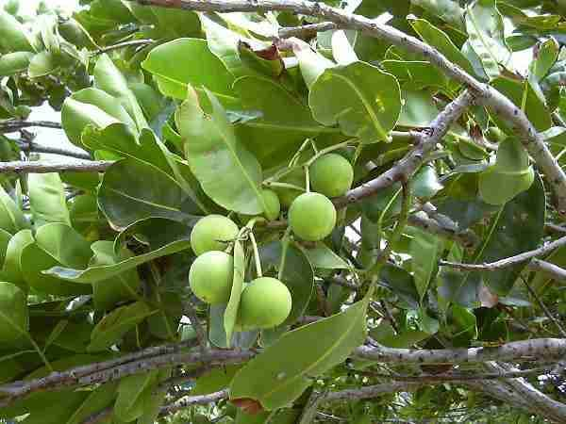
MEDIA PEMBELAJARAN DAN EVALUASI
PROSES PRODUKSI BIODIESEL
Pendahuluan
Proses Produksi
Penutup
Bahan Baku
Bahan Baku (NEVO)
HREVO
Klik untuk Kembali ke menu bahan baku
Nyamplung
Reaksi kimia
Nonedible Veg. oil
Minyak nyamplung dihasilkan dari biji nyamplung (Calophylum inophylum). Tinggi pohon mencapai 25m.
https://greenindonesia.co
Komposisi asam lemak: palmitat 17,9% massa, hydnocarpic 2,5%; stearate 18,5%; oleat 42,7%; linoleat 13,7; linolenat 2,1%; lignocerate 2,6%
Katalis
Low Cost Feedstock
Kinetika Reaksi
Algae Oil
Metode Produksi
Alkohol
Karakteristik:
Visc.kin 55,478 mm²/s (40ºC);
Densitas 0,9249 kg/m³ (40ºC)
Titik nyala 236,5ºC
Pengolahan minyak nyamplung
Perbandi-ngan bhn baku
EVALUASI
Kernelnya mengandung minyak 75% dan 71% di antaranya adalah asam lemak tak jenuh (oleat dan linoleat)
Tumbuh di daerah bersuhu hangat dgn curah hujan 1000-5000 mm dan bias bertahan d daerah payau.
Klik pada gambar nyamplung atau sub menu Nonedible Ve. Oil untuk Kembali ke macam-macam NEVO
Dr. Ratna Dewi Kusumaningtyas, ST., MT., dkk. Fakultas Teknik Universitas Negeri Semarang © 2019
MENU
KELUAR

Slide 34
MEDIA PEMBELAJARAN DAN EVALUASI
PROSES PRODUKSI BIODIESEL
Pendahuluan
Proses Produksi
Penutup
Bahan Baku
Bahan Baku (NEVO)
HREVO
Klik untuk Kembali ke menu bahan baku
Nyamplung
Reaksi kimia
Nonedible Veg. oil
https://greenindonesia.co
Biodiesel dgn yield 89%, cocok dipakai pada mesin diesel injeksi langsung. Karakteristiknya:
Katalis
Low Cost Feedstock
Kinetika Reaksi
Algae Oil
Asam lemak menjadi trigliserida, mengurangi asam lemak dari 4,76 jadi 1,64 mg KOH/kg.
Metode Produksi
Alkohol
3. Pencucian, sebanyak 3x menggunakan air distilasi 30% v/v pada 60ºC.
Karakteristik:
Visc.kin 55,478 mm²/s (40ºC);
Densitas 0,9249 kg/m³ (40ºC)
Titik nyala 236,5ºC
Pengolahan minyak nyamplung
Perbandi-ngan bhn baku
1. Pretreatment: esterifikasi asam dgn 0,5 ml H₂SO₄, anhidrat, methanol rasio 4:1 thdp minyak, selama 120 menit pada 60ºC.
EVALUASI
2. Transesterifikasi dgn katalis basa 1,2% KOH, rasio molar 8:1 terhadap minyak pada 60ºC selama 120 menit.
Klik pada gambar nyamplung atau sub menu Nonedible Ve. Oil untuk Kembali ke macam-macam NEVO
Dr. Ratna Dewi Kusumaningtyas, ST., MT., dkk. Fakultas Teknik Universitas Negeri Semarang © 2019
MENU
KELUAR

Slide 35
MEDIA PEMBELAJARAN DAN EVALUASI
PROSES PRODUKSI BIODIESEL
Pendahuluan
Proses Produksi
Penutup
Bahan Baku
Bahan Baku (NEVO)
HREVO
Klik untuk Kembali ke menu bahan baku
Nyamplung
Reaksi kimia
Nonedible Veg. oil
https://greenindonesia.co
Biodiesel dgn yield 89%, cocok dipakai pada mesin diesel injeksi langsung. Karakteristiknya:
Densitas 869 kg/m³ (15ºC)
Viskositas 4 mm²/s (40ºC)
Angka setan 57
Angka asam 1,62 mg KOH/g
Kandungan air 0,005%
Titik nyala 140ºC
Cloud point 13,2 ºC
Pour point 4,3ºC
Suhu distilasi 90% pada 356^{O}C
Nilai kalor 41,397 kJ/kg
Campuran pd solar dapat mengurangi asap knalpot, tapi meningkatkan No_{x} dan CO
X
Katalis
Low Cost Feedstock
Kinetika Reaksi
Algae Oil
Asam lemak menjadi trigliserida, mengurangi asam lemak dari 4,76 jadi 1,64 mg KOH/kg.
Metode Produksi
Alkohol
Perbandi-ngan bhn baku
EVALUASI
Klik pada gambar nyamplung atau sub menu Nonedible Ve. Oil untuk Kembali ke macam-macam NEVO
Dr. Ratna Dewi Kusumaningtyas, ST., MT., dkk. Fakultas Teknik Universitas Negeri Semarang © 2019
MENU
KELUAR

Slide 36
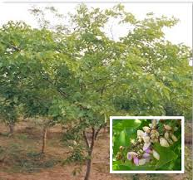
MEDIA PEMBELAJARAN DAN EVALUASI
PROSES PRODUKSI BIODIESEL
Pendahuluan
Proses Produksi
Penutup
Bahan Baku
Bahan Baku (NEVO)
HREVO
Klik untuk Kembali ke menu bahan baku
Malapari
Reaksi kimia
Nonedible Veg. oil
Malapari (Karanja), Pongamia pinnata,famili Leguminaceae, berasal dari Indonesia, India Myanmar, Sri Lanka, Malaysia, Taiwan, dan Bangladesh.
Katalis
Low Cost Feedstock
https://madubinaapiari.co.id
Algae Oil
Kinetika Reaksi
(Alimah, 2011)
Metode Produksi
Titik nyala 212ºC
Fire point 224ºC
Titik didih 330ºC
Cloud point 2 ºC
Pour point -4ºC
Angka asam 16,8 mg KOH/g
Angka iodium 86,5
Angka setan 38
Angka saponifikasi 185,7
Nilai kalor 8.742 kJ/kg
Alkohol
Minyak malapari: asam lemak jenuh 16%, tak jenuh 84%. Asam lemak: palmitat 9,8%; stearate 6,2%; oleat 72,2%; linoleat 11,8%;
Perbandi-ngan bhn baku
Densitas 0,9358 g/cm³ (15ºC)
Viskositas 38,8 cm²/s (40ºC)
Kandungan air 0,05%
Kandungan residu karbon 0,80%
Kandungan abu 0,05%
Kandungan sulfur 0,025%
EVALUASI
Transterifikasi
Klik pada gambar malapari atau sub menu Nonedible Ve. Oil untuk Kembali ke macam-macam NEVO
Dr. Ratna Dewi Kusumaningtyas, ST., MT., dkk. Fakultas Teknik Universitas Negeri Semarang © 2019
MENU
KELUAR

Slide 37
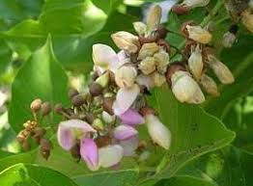
MEDIA PEMBELAJARAN DAN EVALUASI
PROSES PRODUKSI BIODIESEL
Pendahuluan
Proses Produksi
Penutup
Bahan Baku
Bahan Baku (NEVO)
HREVO
Klik untuk Kembali ke menu bahan baku
Malapari
Reaksi kimia
Nonedible Veg. oil
Karakteristik biodiesel minyak malapari:
Specific gravity 0,88-0,89
Viskositas 5,52-5,79 mm²/s
Nilai kalor 37,8-39,69 MJ/kg
Angka asam 0,72-0,76 mg KOH/g
Angka setan 59,68-60,90
Pour point -4ºC
Katalis
Low Cost Feedstock
https://madubinaapiari.co.id
Algae Oil
Kinetika Reaksi
(Alimah, 2011)
Metode Produksi
Alkohol
Minyak malapari: asam lemak jenuh 16%, tak jenuh 84%. Asam lemak: palmitat 9,8%; stearate 6,2%; oleat 72,2%; linoleat 11,8%;
Perbandi-ngan bhn baku
EVALUASI
Menggunakan methanol dan NaOH sebagai katalis, pada 60ºC, konversi sebesar 92%.
(Alimah, 2011)
Transterifikasi
x
Klik pada gambar malapari atau sub menu Nonedible Ve. Oil untuk Kembali ke macam-macam NEVO
Dr. Ratna Dewi Kusumaningtyas, ST., MT., dkk. Fakultas Teknik Universitas Negeri Semarang © 2019
MENU
KELUAR

Slide 38
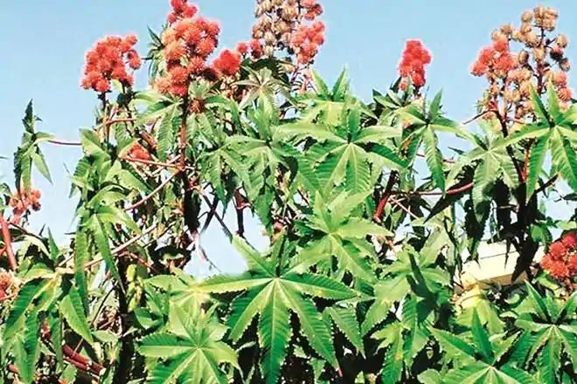

MEDIA PEMBELAJARAN DAN EVALUASI
PROSES PRODUKSI BIODIESEL
Pendahuluan
Proses Produksi
Penutup
Bahan Baku
Bahan Baku (NEVO)
HREVO
Klik untuk Kembali ke menu bahan baku
Transterifikasi
Castor (jarak keliki)
Reaksi kimia
Minyak castor dihasilkan dari biji yg mengandung minyak 46%. Tiap hektar menghasilkan 1250-2500 liter. Minyak kastor memiliki karakteristik:
Nonedible Veg. oil
Katalis
Nama ilmiah Ricinus communis, famili Eohorbiaceae, dari Afrika, di daerah tropis dan subtropics, curah hujan 750-1000 mm/thn.
Low Cost Feedstock
https://www.financialexpress.com/
Kinetika Reaksi
Algae Oil
Penghasil castor dgn jumlah besar: India, China, Brazil, Rusia, dan Thailand
Metode Produksi
Alkohol
Struktur kimia
Perbandi-ngan bhn baku
Di daerah iklim sedang tumbuhan bisa mencapai 3m, pada iklim tropis dan subtropis bisa 12m.
EVALUASI
https://www.thehindu.com
Klik pada gambar castor atau sub menu Nonedible Ve. Oil untuk Kembali ke macam-macam NEVO
Dr. Ratna Dewi Kusumaningtyas, ST., MT., dkk. Fakultas Teknik Universitas Negeri Semarang © 2019
MENU
KELUAR

Slide 39

MEDIA PEMBELAJARAN DAN EVALUASI
PROSES PRODUKSI BIODIESEL
Pendahuluan
Proses Produksi
Penutup
Bahan Baku
Bahan Baku (NEVO)
HREVO
Klik untuk Kembali ke menu bahan baku
Transterifikasi
Castor (jarak keliki)
Reaksi kimia
Minyak castor dihasilkan dari biji yg mengandung minyak 46%. Tiap hektar menghasilkan 1250-2500 liter. Minyak kastor memiliki karakteristik:
Nonedible Veg. oil
Warna kuning pucat hingga tak berwarna.
Densitas 967,3 kg/m³ (15ºC)
Viskositas 240,12 cSt (40ºC)
Angka setan 42
Angka asam 0,7 mg KOH/g
Angka saponifikasi 181,4mg KOH/g
Angka iodium 84,4 cg l/g minyak
Kandungan air 1.830 mg/kg
Kandungan abu 0,02% m/m
Kand. sulfur kurang dr 0,04 mg/kg
Titik nyala 260ºC
Cloud point 1 ºC
Pour point 14ºC
Mudah larut dalam alcohol, eter, asam asetat glasial, kloroform, karbon sulfide, dan benzene.
X
Katalis
Nama ilmiah Ricinus communis, famil iEohorbiaceae,, dari Afrika, di daerah tropis dan subtropics, curah hujan 750-1000 mm/thn.
Low Cost Feedstock
Kinetika Reaksi
Algae Oil
https://m.ayobandung.com/
Metode Produksi
Mengandung asam lemak jenuh 2,68%; tak jenuh 97,44%; ricinoleat 89,3% massa; linoleat 4,2%; oleat 2,3%; stearate 1%; dihidroksistereat 1%; palmitat 1%; densipolat 0,93%; eicosanoat 0,3%.
Alkohol
Struktur kimia
Perbandi-ngan bhn baku
https://m.ayobandung.com/
EVALUASI
https://www.123rf.com/
Klik pada gambar castor atau sub menu Nonedible Ve. Oil untuk Kembali ke macam-macam NEVO
Dr. Ratna Dewi Kusumaningtyas, ST., MT., dkk. Fakultas Teknik Universitas Negeri Semarang © 2019
MENU
KELUAR

Slide 40

MEDIA PEMBELAJARAN DAN EVALUASI
PROSES PRODUKSI BIODIESEL
Pendahuluan
Proses Produksi
Penutup
Bahan Baku
Bahan Baku (NEVO)
HREVO
Klik untuk Kembali ke menu bahan baku
Transterifikasi
Castor (jarak keliki)
Reaksi kimia
Minyak castor dihasilkan dari biji yg mengandung minyak 46%. Tiap hektar menghasilkan 1250-2500 liter. Minyak kastor memiliki karakteristik:
Nonedible Veg. oil
Katalis
Low Cost Feedstock
Kinetika Reaksi
Algae Oil
https://m.ayobandung.com/
Metode Produksi
Alkohol
Struktur kimia
Perbandi-ngan bhn baku
EVALUASI
https://www.123rf.com/
Klik pada gambar castor atau sub menu Nonedible Ve. Oil untuk Kembali ke macam-macam NEVO
Dr. Ratna Dewi Kusumaningtyas, ST., MT., dkk. Fakultas Teknik Universitas Negeri Semarang © 2019
MENU
KELUAR

Slide 41
MEDIA PEMBELAJARAN DAN EVALUASI
PROSES PRODUKSI BIODIESEL
Pendahuluan
Proses Produksi
Penutup
Bahan Baku
Bahan Baku (NEVO)
HREVO
Klik untuk Kembali ke menu bahan baku
Transterifikasi
Castor (jarak keliki)
Reaksi kimia
Minyak castor dihasilkan dari biji yg mengandung minyak 46%. Tiap hektar menghasilkan 1250-2500 liter. Minyak kastor memiliki karakteristik:
Nonedible Veg. oil
Menggunakan methanol dengan rasio molar 6:1 terhadap minyak dan 1,5% KOH pada 25ºC, 2 jam, konversi 93,8%. Jika pada suhu 65ºC, 1 jam, dgn KOH dan methanol sama, konversi 94,2%.
Katalis
Low Cost Feedstock
Kinetika Reaksi
Algae Oil
https://m.ayobandung.com/
Metode Produksi
Densitas 926,8 kg/m³ (15ºC)
Viskositas kinematic 15,98 mm²/s
Kandungan residu karbon 0,037% massa
Nilai kalor 37900,8 kJ/kg
Titik nyala 190ºC
Cloud point -23ºC
Pour point -45ºC
Korosi thd lempeng tembaga 1b
Alkohol
Struktur kimia
Perbandi-ngan bhn baku
Yield minyak castor rendah, seharusnya minimal 97,5%. Penyebab: angka asam tinggi, terjadi netralisasi sebagian katalis.
EVALUASI
https://www.123rf.com/
Klik pada gambar castor atau sub menu Nonedible Ve. Oil untuk Kembali ke macam-macam NEVO
Dr. Ratna Dewi Kusumaningtyas, ST., MT., dkk. Fakultas Teknik Universitas Negeri Semarang © 2019
MENU
KELUAR

Slide 42

MEDIA PEMBELAJARAN DAN EVALUASI
PROSES PRODUKSI BIODIESEL
Pendahuluan
Proses Produksi
Penutup
Bahan Baku
Bahan Baku (NEVO)
HREVO
Klik untuk Kembali ke menu bahan baku
Biji mahua
Karakteristik minyak mahua:
Densitas 945 kg/m³ (15ºC)
Viskositas kinematic 25mm²/s (40º)
Titik nyala 226ºC
Fire point 250ºC
Cloud point 14ºC
Pour point 15ºC
Aniline point 60ºC
Angka asam 30 mg KOH/g
Angka saponifikasi 191
Angka iodium 65
Nilai kalor 35 MJ/kg
Reaksi kimia
Transterifikasi
Nonedible Veg. oil
Katalis
Low Cost Feedstock
Minyak mahua dibuat dari biji mahua, berwarna kuning pucat. Tanamannya banyak ditemukan di India.
Kinetika Reaksi
Algae Oil
https://indonesian.alibaba.com
Metode Produksi
Alkohol
Perbandi-ngan bhn baku
Mengandung asam lemak: miristat 1%; palmitat 17,8%; stearate 14%; oleat 46,3%; linoleat 17,9%; arasidat 3%.
EVALUASI
https://www.amazon.in/Mahua
Klik pada gambar biji mahua atau sub menu Nonedible Ve. Oil untuk Kembali ke macam-macam NEVO
Dr. Ratna Dewi Kusumaningtyas, ST., MT., dkk. Fakultas Teknik Universitas Negeri Semarang © 2019
MENU
KELUAR

Slide 43

MEDIA PEMBELAJARAN DAN EVALUASI
PROSES PRODUKSI BIODIESEL
Pendahuluan
Proses Produksi
Penutup
Bahan Baku
Bahan Baku (NEVO)
HREVO
Klik untuk Kembali ke menu bahan baku
Biji mahua
Reaksi kimia
Transterifikasi
Nonedible Veg. oil
Karakteristik biodiesel minyak mahua:
Densitas 872 kg/m³ (15ºC)
Viskositas kinematic 4 mm²/s (40º)
Titik nyala 204ºC
Fire point 230ºC
Cloud point 6ºC
Pour point 1ºC
Aniline point 63ºC
Angka asam 0,5 mg KOH/g
Angka saponifikasi 131
Angka iodium 60
Angka setana 50
Nilai kalor 41 MJ/kg
Katalis
Low Cost Feedstock
Nilai konversi minyak mahua 98%, dilakukan dengan transesterifikasi dua tahap. Rekasi pada 333 K, 1 jam, rasio molar methanol terhadap minyak 0,30-0,35 v/v dan H₂SO₄ 1% v/v;
Kinetika Reaksi
Algae Oil
https://indonesian.alibaba.com
Metode Produksi
Alkohol
Perbandi-ngan bhn baku
EVALUASI
http://tanaman--herbal.blogspot.com
https://www.amazon.in/Mahua
Biji mahua
Klik pada gambar biji mahua atau sub menu Nonedible Ve. Oil untuk Kembali ke macam-macam NEVO
Dr. Ratna Dewi Kusumaningtyas, ST., MT., dkk. Fakultas Teknik Universitas Negeri Semarang © 2019
MENU
KELUAR

Slide 44

MEDIA PEMBELAJARAN DAN EVALUASI
PROSES PRODUKSI BIODIESEL
Pendahuluan
Proses Produksi
Penutup
Bahan Baku
Bahan Baku (NEVO)
HREVO
Klik untuk Kembali ke menu bahan baku
Biji karet
Reaksi kimia
Biodiesel dari minyak biji karet dihasilkan melalui transesterifikasindua tahap. Reaksi dijalankan pada suhu 318±5 K selama 20 – 30 menit menggunakan methanol dengan rasio molar 6:1 terhadap minyak dan H₂SO₄ 0,5% volume sebagai katalis asam.
Nonedible Veg. oil
Katalis
Low Cost Feedstock
Kinetika Reaksi
Algae Oil
Metode Produksi
Alkohol
https://nimadesriandani.wordpress.com/
Perbandi-ngan bhn baku
EVALUASI
Minyak biji karet dihasilkan dari biji buah pohon karet.
https://www.pertanianku.com
Klik pada gambar biji karet atau sub menu Nonedible Ve. Oil untuk Kembali ke macam-macam NEVO
Dr. Ratna Dewi Kusumaningtyas, ST., MT., dkk. Fakultas Teknik Universitas Negeri Semarang © 2019
MENU
KELUAR

Slide 45
MEDIA PEMBELAJARAN DAN EVALUASI
PROSES PRODUKSI BIODIESEL
Pendahuluan
Proses Produksi
Penutup
Bahan Baku
Bahan Baku (Low Cost Feedstock)
HREVO
Klik untuk Kembali ke menu bahan baku
Reaksi kimia
Minyak jelantah (WCO)
Animal fat
Nonedible Veg. oil
Bahan baku untuk biodiesel yang harganya murah dan tidak bersaing dengan bahan makanan
https://m.tribunnews.com/
Katalis
Low Cost Feedstock
Kinetika Reaksi
Algae Oil
https://www.caloriesecrets.net
Metode Produksi
Alkohol
Palm Fatty Acid Distillate
Yellow grease
Perbandi-ngan bhn baku
Low Cost Feedstock
EVALUASI
https://www.alibaba.com/product-detail/PFAD
https://www.indiamart.com
Klik pada gambar untuk penjelasan
Dr. Ratna Dewi Kusumaningtyas, ST., MT., dkk. Fakultas Teknik Universitas Negeri Semarang © 2019
MENU
KELUAR

Slide 46
MEDIA PEMBELAJARAN DAN EVALUASI
PROSES PRODUKSI BIODIESEL
Pendahuluan
Proses Produksi
Penutup
Bahan Baku
Bahan Baku (Low Cost Feedstock)
HREVO
Klik untuk Kembali ke menu bahan baku
Minyak jelantah (WCO)
Reaksi kimia
Nonedible Veg. oil
Minyak goreng tidak baik dipakai berulang-ulang, sehingga menyisakan limbah, biasanya dibuang.
https://m.tribunnews.com/
FFA bereaksi dengan katalis menghasilkan sabun, air mengurangi produk akhir dan sulit dalam pemurnian
Katalis
Low Cost Feedstock
Kinetika Reaksi
Algae Oil
Metode Produksi
Alkohol
Limbah ini dapat mencemari lingkungan, padahal masih ada energi yang terkandung di dalam minyak tsb.
Dengan teknologi, limbah tsb dapat dijadikan biodiesel dan mengurangi pencemaran
Perlu pretreatment krn banyak kandungan air dan FFA, berdampak negatif terhadap proses transesterifikasi
Perbandi-ngan bhn baku
EVALUASI
Klik pada gambar atau sub menu Low Cost Feedstock (LCF) untuk Kembali ke macam-macam LCF
Dr. Ratna Dewi Kusumaningtyas, ST., MT., dkk. Fakultas Teknik Universitas Negeri Semarang © 2019
MENU
KELUAR

Slide 47

MEDIA PEMBELAJARAN DAN EVALUASI
PROSES PRODUKSI BIODIESEL
Pendahuluan
Proses Produksi
Penutup
Bahan Baku
Bahan Baku (Low Cost Feedstock)
HREVO
Klik untuk Kembali ke menu bahan baku
Minyak jelantah (WCO)
Reaksi kimia
Nonedible Veg. oil
Keuntungan transesterifikasi 2 tahap: efisiensi tinggi, tidak ada limbah asam, katalis recovery mudah.
Katalis
Low Cost Feedstock
Kinetika Reaksi
Algae Oil
Metode Produksi
https://trigoesema.wordpress.com/2014/10/26/biodiesel-minyak-jelantah
Alkohol
Transesterifikasi dua tahap dengan katalis asam dan basa,368K, 4 jam, dengan rasio molar minyak methanol 1:10, konversi 97,22% (Wang, dkk)
Untuk mengurangi kandungan FFA dgn esterifikasi, direaksikan dgn alkohol dan katalis asam agar membentuk alkil ester dan air agar FFA turun, dilanjutkan transesterifikasi
Perlu pretreatment krn banyak kandungan air dan FFA, berdampak negatif terhadap proses transesterifikasi
Perbandi-ngan bhn baku
X
EVALUASI
Klik pada gambar atau sub menu Low Cost Feedstock (LCF) untuk Kembali ke macam-macam LCF
Dr. Ratna Dewi Kusumaningtyas, ST., MT., dkk. Fakultas Teknik Universitas Negeri Semarang © 2019
MENU
KELUAR

Slide 48
MEDIA PEMBELAJARAN DAN EVALUASI
PROSES PRODUKSI BIODIESEL
Pendahuluan
Proses Produksi
Penutup
Bahan Baku
Bahan Baku (Low Cost Feedstock)
HREVO
Klik untuk Kembali ke menu bahan baku
Animal Fat
Reaksi kimia
Nonedible Veg. oil
Tetapi, untuk memenuhi bahan baku biodiesel, ketersediannya tdk mencukupi jika hanya lemak hewan saja.
Biodiesel dari lemak hewani memiliki angka setana yang tinggi dan non korosif, kadar FFA dan air rendah.
Katalis
Low Cost Feedstock
Kinetika Reaksi
Algae Oil
https://www.caloriesecrets.net
Metode Produksi
Alkohol
Perbandi-ngan bhn baku
Kelebihan minyak hewani dibanding nabati, hemat biaya bahan baku dan lahan yg digunakan.
Pada suhu ruang berbentuk padat, dipanaskan pd suhu tertentu untuk menjadi fase minyak.
Harganya sangat terjangkau, berasal dari lemak ayam, sapi, domba, dan hewan lainnya.
EVALUASI
Klik pada gambar atau sub menu Low Cost Feedstock (LCF) untuk Kembali ke macam-macam LCF
Dr. Ratna Dewi Kusumaningtyas, ST., MT., dkk. Fakultas Teknik Universitas Negeri Semarang © 2019
MENU
KELUAR

Slide 49
MEDIA PEMBELAJARAN DAN EVALUASI
PROSES PRODUKSI BIODIESEL
Pendahuluan
Proses Produksi
Penutup
Bahan Baku
Bahan Baku (Low Cost Feedstock)
HREVO
Klik untuk Kembali ke menu bahan baku
Grease
Reaksi kimia
Pengolahan biodiesel: penyaringan dari kotoran, esterifikasi multistep agar FFA turun, perlu banyak methanol, katalis asam, lama waktu proses, sehingga pengolahan biodiesel dari grease tidak ekonomis.
Nonedible Veg. oil
Produk olahan lanjut WCO atau dari lemak hewan. Spesifikasi: FFA maks 15%, MIU kurang dari 2%, dan air kurang dari 1%.
Katalis
Low Cost Feedstock
Golongan 1: Yellow grease, memiliki FFA kurang dari 15%
Kinetika Reaksi
Algae Oil
Metode Produksi
Alkohol
Berasal dari minyak atau lemak hewan yang dibuang ke saluran, digunakan grease trap untuk mengumpulkan dari saluran.
Perbandi-ngan bhn baku
Golongan 2: Brown grease, memiliki FFA lebih dari 15%
EVALUASI
https://www.indiamart.com
Klik pada gambar atau sub menu Low Cost Feedstock (LCF) untuk Kembali ke macam-macam LCF
Dr. Ratna Dewi Kusumaningtyas, ST., MT., dkk. Fakultas Teknik Universitas Negeri Semarang © 2019
MENU
KELUAR

Slide 50
MEDIA PEMBELAJARAN DAN EVALUASI
PROSES PRODUKSI BIODIESEL
Pendahuluan
Proses Produksi
Penutup
Bahan Baku
Bahan Baku (Low Cost Feedstock)
HREVO
Klik untuk Kembali ke menu bahan baku
Palm Fatty Acid Distillate
Reaksi kimia
Nonedible Veg. oil
Pembuatan biodiesel dari FFA juga menggunakan esterifikasi dan transesterifikasi.
PFAD adalah produk samping dari pemurnian minyak kelapa sawit yang mengandung FFA sekitar 90%.
Biodiesel dari PFAD warnanya lebih gelap disbanding biodiesel dari bahan baku lainnya.
Katalis
Low Cost Feedstock
Kinetika Reaksi
Algae Oil
Metode Produksi
Alkohol
Trnasesterifikasi mengubah trigliserida menjadi alkil ester dan gliserol.
Pada suhu ruang, PFAD berwujud padat seperti gemuk berwarna putih kekuningan.
Perbandi-ngan bhn baku
EVALUASI
biodiesel
PFAD
https://www.alibaba.com/product-detail/PFAD
Klik pada gambar atau sub menu Low Cost Feedstock (LCF) untuk Kembali ke macam-macam LCF
Dr. Ratna Dewi Kusumaningtyas, ST., MT., dkk. Fakultas Teknik Universitas Negeri Semarang © 2019
MENU
KELUAR

Slide 51
MEDIA PEMBELAJARAN DAN EVALUASI
PROSES PRODUKSI BIODIESEL
Pendahuluan
Proses Produksi
Penutup
Bahan Baku
Bahan Baku (Algae Oil)
HREVO
Klik untuk Kembali ke menu bahan baku
Alga
Reaksi kimia
Nonedible Veg. oil
Generasi pertama(G1) biofuel berasal dari edible oil, generasi kedua (G2) berasal dari nonedible oil.
Generasi ketiga (G3) dari biofuel adalah berasal dari Alga, banyak keunggulan dibanding generasi sebelumnya.
Katalis
Low Cost Feedstock
Kinetika Reaksi
Algae Oil
Metode Produksi
Alkohol
Perbandi-ngan bhn baku
EVALUASI
Makro Alga
Mikro Alga
Klik pada gambar untuk penjelasan
Dr. Ratna Dewi Kusumaningtyas, ST., MT., dkk. Fakultas Teknik Universitas Negeri Semarang © 2019
MENU
KELUAR

Slide 52


MEDIA PEMBELAJARAN DAN EVALUASI
PROSES PRODUKSI BIODIESEL
Pendahuluan
Proses Produksi
Penutup
Bahan Baku
Bahan Baku (Algae Oil)
HREVO
Klik untuk Kembali ke menu bahan baku
Makroalga
Reaksi kimia
Nonedible Veg. oil
Makroalga sering disebut rumput laut atau ganggang panjangnya dpt mencapai 60m, ukurannya lebih besar dari mrikroalga
Katalis
Low Cost Feedstock
Kinetika Reaksi
Algae Oil
http://reefkeeping.com/
https://www.reefcleaners.org/aquarium-store
Metode Produksi
Minyak makroalga
Adanya lipid, dpt dijadikan biodiesel. Tidak banyak peneliti menggunakan makroalga karena kandungan lipidnya tidak terlalu tinggi.
Alkohol
Jenis berdasar pigmen: ganggang coklat (Phaeophyceae), ganggang merah (Rhodophyceae), ganggang hijau (Chlorophyceae).
Perbandi-ngan bhn baku
EVALUASI
Susunan: karbohidrat ±18% dry ash free, sisanya adalah protein ±20% , dan lipid ±15% .
Klik pada gambar atau sub menu Algae Oil untuk Kembali ke macam-macam Alga
Dr. Ratna Dewi Kusumaningtyas, ST., MT., dkk. Fakultas Teknik Universitas Negeri Semarang © 2019
MENU
KELUAR

Slide 53

MEDIA PEMBELAJARAN DAN EVALUASI
PROSES PRODUKSI BIODIESEL
Pendahuluan
Proses Produksi
Penutup
Bahan Baku
Bahan Baku (Algae Oil)
HREVO
Klik untuk Kembali ke menu bahan baku
Makroalga
Reaksi kimia
Nonedible Veg. oil
Katalis
Low Cost Feedstock
Kinetika Reaksi
Algae Oil
https://www.facebook.com/macroalgae
http://reefkeeping.com/
https://www.reefcleaners.org/aquarium-store
Metode Produksi
Minyak makroalga
Alkohol
X
Karakteristik minyak makroalga:
asam lemak polyunsaturated dan higher heating value rendah dibanding mikroalga,
banyak dikonversi ke bioethanol, biobutanol, metana karena kandungan karbohidrat tinggi.
Selain untuk energi: turunan makroalga ialah kosmetik, obat-obatan, food additive, bioplastic, aquaculture, dan pencegahan polusi.
Perbandi-ngan bhn baku
EVALUASI
Klik pada gambar atau sub menu Algae Oil untuk Kembali ke macam-macam Alga
Dr. Ratna Dewi Kusumaningtyas, ST., MT., dkk. Fakultas Teknik Universitas Negeri Semarang © 2019
MENU
KELUAR

Slide 54

MEDIA PEMBELAJARAN DAN EVALUASI
PROSES PRODUKSI BIODIESEL
Pendahuluan
Proses Produksi
Penutup
Bahan Baku
Bahan Baku (Algae Oil)
HREVO
Klik untuk Kembali ke menu bahan baku
Mikroalga
Reaksi kimia
Nonedible Veg. oil
Pada 1 hektar pembuangan limbah, mikroalga mampu menghasilkan minyak 10 hingga 100 kali lebih banyak dibanding minyak nabati lainnya.
Ukuran alga sangat kecil, kandungan lipid sangat tinggi 40-80% berat kering, yield minyak 20000-80000 liter/acre/thn, setara 3-71 kali lipat yield minyak dari biomassa lain.
Pengolahan menjadi biodiesel
Katalis
Low Cost Feedstock
Kinetika Reaksi
Algae Oil
Metode Produksi
Alkohol
Perbandi-ngan bhn baku
Klasifikasi mikroalga: alga biru-hijau (Cyanobacteria), diatom (Bachillariophyta), dan alga hijau (Chlorophyita). Spesian mencapai lebih 50000. tinggi rendahnya kadar lipid mikroalga tergantung kondisi lingkungan saat kultivasi berlangsung.
EVALUASI
Mikro Alga
Klik pada gambarMicro Algae atau sub menu Algae Oil untuk Kembali ke macam-macam Alga
Dr. Ratna Dewi Kusumaningtyas, ST., MT., dkk. Fakultas Teknik Universitas Negeri Semarang © 2019
MENU
KELUAR

Slide 55

MEDIA PEMBELAJARAN DAN EVALUASI
PROSES PRODUKSI BIODIESEL
Pendahuluan
Proses Produksi
Penutup
Bahan Baku
Bahan Baku (Algae Oil)
HREVO
Klik untuk Kembali ke menu bahan baku
Mikroalga
Reaksi kimia
Nonedible Veg. oil
Proses pertama: Ekstraksi untuk memperoleh minyak dengan yield sebesar-besarnya melalui: Ekstraksi mekanik dengan mesin press expeller, ekstraksi solven, ekstraksi super kritis, ekstraksi ultrasonic, ekstraksi ionic liquid, ekstraksi osmotic, dan proses hydrothermal. Tiap metode menghasilkan yield berbeda.
Ukuran alga sangat kecil, kandungan lipid sangat tinggi 40-80% berat kering, yield minyak 20000-80000 liter/acre/thn, setara 3-71 kali lipat yield minyak dari biomassa lain.
Pengolahan menjadi biodiesel
Katalis
Low Cost Feedstock
Kinetika Reaksi
Algae Oil
Metode Produksi
Alkohol
Perbandi-ngan bhn baku
Proses selanjutnya: penghilangan puing sel, penghilangan solven, fraksinasi lipid, transesterifikasi, pemurnian pascatransesterifikasi, dan hasilnya biodiesel. Skema proses biodiesel dari mikroalga. Karakteristik biodiesel mikroalga dibanding dengan minyak diesel.
EVALUASI
https://www.youtube.com/watch?v=PAa7sgt7Jtk
Klik pada gambarMicro Algae atau sub menu Algae Oil untuk Kembali ke macam-macam Alga
Dr. Ratna Dewi Kusumaningtyas, ST., MT., dkk. Fakultas Teknik Universitas Negeri Semarang © 2019
MENU
KELUAR

Slide 56
MEDIA PEMBELAJARAN DAN EVALUASI
PROSES PRODUKSI BIODIESEL
Pendahuluan
Proses Produksi
Penutup
Bahan Baku
Bahan Baku (Algae Oil)
HREVO
Klik untuk Kembali ke menu bahan baku
Profil Komposisi Asam Lemak pada Lipid Mikroalga
Reaksi kimia
Nonedible Veg. oil
X
Katalis
Low Cost Feedstock
Tabel lipid mikroalga
Algae Oil
Kinetika Reaksi
Metode Produksi
Alkohol
Perbandi-ngan bhn baku
EVALUASI
Klik pada sub menu Algae Oil untuk Kembali ke macam-macam Alga
Dr. Ratna Dewi Kusumaningtyas, ST., MT., dkk. Fakultas Teknik Universitas Negeri Semarang © 2019
MENU
KELUAR

Slide 57
MEDIA PEMBELAJARAN DAN EVALUASI
PROSES PRODUKSI BIODIESEL
Pendahuluan
Proses Produksi
Penutup
Bahan Baku
Bahan Baku (Algae Oil)
HREVO
Klik untuk Kembali ke menu bahan baku
Profil Komposisi Asam Lemak pada Lipid Mikroalga
Reaksi kimia
Nonedible Veg. oil
X
Katalis
Low Cost Feedstock
Tabel lipid mikroalga
Algae Oil
Kinetika Reaksi
Metode Produksi
Alkohol
Perbandi-ngan bhn baku
EVALUASI
Klik pada sub menu Algae Oil untuk Kembali ke macam-macam Alga
Dr. Ratna Dewi Kusumaningtyas, ST., MT., dkk. Fakultas Teknik Universitas Negeri Semarang © 2019
MENU
KELUAR

Slide 58
MEDIA PEMBELAJARAN DAN EVALUASI
PROSES PRODUKSI BIODIESEL
Pendahuluan
Proses Produksi
Penutup
Bahan Baku
Bahan Baku (Algae Oil)
HREVO
Klik untuk Kembali ke menu bahan baku
Profil Komposisi Asam Lemak pada Lipid Mikroalga
Reaksi kimia
Nonedible Veg. oil
X
Katalis
Low Cost Feedstock
Tabel lipid mikroalga
Algae Oil
Kinetika Reaksi
Metode Produksi
Alkohol
Perbandi-ngan bhn baku
EVALUASI
Klik pada sub menu Algae Oil untuk Kembali ke macam-macam Alga
Dr. Ratna Dewi Kusumaningtyas, ST., MT., dkk. Fakultas Teknik Universitas Negeri Semarang © 2019
MENU
KELUAR

Slide 59
MEDIA PEMBELAJARAN DAN EVALUASI
PROSES PRODUKSI BIODIESEL
Pendahuluan
Proses Produksi
Penutup
Bahan Baku
Bahan Baku (Algae Oil)
HREVO
Klik untuk Kembali ke menu bahan baku
Profil Komposisi Asam Lemak pada Lipid Mikroalga
Reaksi kimia
Nonedible Veg. oil
X
Katalis
Low Cost Feedstock
Tabel lipid mikroalga
Algae Oil
Kinetika Reaksi
Metode Produksi
Alkohol
Perbandi-ngan bhn baku
EVALUASI
Klik pada sub menu Algae Oil untuk Kembali ke macam-macam Alga
Dr. Ratna Dewi Kusumaningtyas, ST., MT., dkk. Fakultas Teknik Universitas Negeri Semarang © 2019
MENU
KELUAR

Slide 60
MEDIA PEMBELAJARAN DAN EVALUASI
PROSES PRODUKSI BIODIESEL
Pendahuluan
Proses Produksi
Penutup
Bahan Baku
Bahan Baku (Algae Oil)
HREVO
Klik untuk Kembali ke menu bahan baku
Alga
Reaksi kimia
Nonedible Veg. oil
Produktivitas Alga yang lebih tinggi dibanding biomass lain.
Tidak berkompetisi dengan kebutuhan pangan dan lahan
Generasi ketiga (G3) dari biofuel adalah berasal dari Alga, banyak keunggulan dibanding generasi sebelumnya.
Katalis
Low Cost Feedstock
Kinetika Reaksi
Pemanenan tanaman lain 3 bln sd 3 thn, alga hanya 3-5 hari saja, pertumbuhannya cepat
Alga mampu menyerap CO₂ lebih banyak, untuk 100 ton alga diperlukan 183 ton CO₂.
X
Algae Oil
Metode Produksi
Alkohol
Kultivasi alga tdk memerlukan pestisida/herbisida
Perbandi-ngan bhn baku
Dapat tumbuh di berbagai lingkungan, di perairan laut / tawar
Dapat digunakan sbg adsorben dlm waste water treatmen.
EVALUASI
Produk samping biopolymer, protein, karbohidrat, sbg pupuk, pakan ternak
Sebagian besar alga memiliki kandungan lipid cukup tinggi.
Dr. Ratna Dewi Kusumaningtyas, ST., MT., dkk. Fakultas Teknik Universitas Negeri Semarang © 2019
MENU
KELUAR

Slide 61
MEDIA PEMBELAJARAN DAN EVALUASI
PROSES PRODUKSI BIODIESEL
Pendahuluan
Proses Produksi
Penutup
Bahan Baku
Bahan Baku (Algae Oil)
HREVO
Klik untuk Kembali ke menu bahan baku
Tahapan Pengolahan Biodiesel dari Minyak Mikroalga
X
Reaksi kimia
Nonedible Veg. oil
Katalis
Low Cost Feedstock
Kinetika Reaksi
Algae Oil
Metode Produksi
Alkohol
Perbandi-ngan bhn baku
EVALUASI
Klik pada sub menu Algae Oil untuk Kembali ke macam-macam Alga
Dr. Ratna Dewi Kusumaningtyas, ST., MT., dkk. Fakultas Teknik Universitas Negeri Semarang © 2019
MENU
KELUAR

Slide 62
MEDIA PEMBELAJARAN DAN EVALUASI
PROSES PRODUKSI BIODIESEL
Pendahuluan
Proses Produksi
Penutup
Bahan Baku
Bahan Baku (Algae Oil)
HREVO
Klik untuk Kembali ke menu bahan baku
Tahapan Pengolahan Biodiesel dari Minyak Mikroalga
X
Reaksi kimia
Nonedible Veg. oil
Katalis
Low Cost Feedstock
Kinetika Reaksi
Algae Oil
Metode Produksi
Alkohol
Perbandi-ngan bhn baku
EVALUASI
Klik pada sub menu Algae Oil untuk Kembali ke macam-macam Alga
Dr. Ratna Dewi Kusumaningtyas, ST., MT., dkk. Fakultas Teknik Universitas Negeri Semarang © 2019
MENU
KELUAR

Slide 63
MEDIA PEMBELAJARAN DAN EVALUASI
PROSES PRODUKSI BIODIESEL
Pendahuluan
Proses Produksi
Penutup
Bahan Baku
Bahan Baku (Algae Oil)
HREVO
Klik untuk Kembali ke menu bahan baku
Tahapan Pengolahan Biodiesel dari Minyak Mikroalga
X
Reaksi kimia
Nonedible Veg. oil
Katalis
Low Cost Feedstock
Reaksi transesterifikasi asam dilakukan pada suhu 303K, perbandingan molar methanol dan minyak 56:1, selama 4 jam, menurunkan specific gravity dari 0,912 jadi 0,846, HHV 41 MJ/kg sedangkan dari minyak nabati hanya 39,5 MJ/kg.
Kinetika Reaksi
X
Algae Oil
Metode Produksi
Alkohol
Perbandi-ngan bhn baku
EVALUASI
Klik pada sub menu Algae Oil untuk Kembali ke macam-macam Alga
Dr. Ratna Dewi Kusumaningtyas, ST., MT., dkk. Fakultas Teknik Universitas Negeri Semarang © 2019
MENU
KELUAR

Slide 64
MEDIA PEMBELAJARAN DAN EVALUASI
PROSES PRODUKSI BIODIESEL
Pendahuluan
Proses Produksi
Penutup
Bahan Baku
Bahan Baku (Algae Oil)
HREVO
Klik untuk Kembali ke menu bahan baku
Perbandingan Karakteristik Biodiesel dari Mikroalga dengan Minyak Diesel
Reaksi kimia
Nonedible Veg. oil
X
Katalis
Low Cost Feedstock
Kinetika Reaksi
Algae Oil
Metode Produksi
Alkohol
Perbandi-ngan bhn baku
EVALUASI
Klik pada sub menu Algae Oil untuk Kembali ke macam-macam Alga
Dr. Ratna Dewi Kusumaningtyas, ST., MT., dkk. Fakultas Teknik Universitas Negeri Semarang © 2019
MENU
KELUAR

Slide 65





MEDIA PEMBELAJARAN DAN EVALUASI
PROSES PRODUKSI BIODIESEL
Pendahuluan
Proses Produksi
Penutup
Bahan Baku
Bahan Baku (Alkohol)
HREVO
Klik untuk Kembali ke menu bahan baku
Reaksi kimia
Nonedible Veg. oil
ALKOHOL
Katalis
Low Cost Feedstock
Kinetika Reaksi
Algae Oil
https://www.imdb.com/
https://simpelmenarik.blogspot.com/
Metode Produksi
Alkohol
Perbandi-ngan bhn baku
EVALUASI
http://www.isolab.de/
https://www.ebay.com/
https://www.chemicals.co.uk/
Klik pada gambar botol alkohol untuk penjelasan
Dr. Ratna Dewi Kusumaningtyas, ST., MT., dkk. Fakultas Teknik Universitas Negeri Semarang © 2019
MENU
KELUAR

Slide 66
MEDIA PEMBELAJARAN DAN EVALUASI
PROSES PRODUKSI BIODIESEL
Pendahuluan
Proses Produksi
Penutup
Bahan Baku
Bahan Baku (Alkohol)
HREVO
Klik untuk Kembali ke menu bahan baku
Reaksi kimia
Nonedible Veg. oil
ALKOHOL
Katalis
Low Cost Feedstock
Kinetika Reaksi
Algae Oil
https://www.imdb.com/
X
https://simpelmenarik.blogspot.com/
Metode Produksi
Komponen utama untuk reaksi produksi biodiesel, diperlukan dalam jumlah berlebih pada esterifikasi maupun transesterifikasi, jenis alcohol menentukan besarnya konversi biodiesel.
Alkohol
Perbandi-ngan bhn baku
EVALUASI
http://www.isolab.de/
https://www.ebay.com/
https://www.chemicals.co.uk/
Klik pada gambar botol alkohol untuk penjelasan
Dr. Ratna Dewi Kusumaningtyas, ST., MT., dkk. Fakultas Teknik Universitas Negeri Semarang © 2019
MENU
KELUAR

Slide 67

MEDIA PEMBELAJARAN DAN EVALUASI
PROSES PRODUKSI BIODIESEL
Pendahuluan
Proses Produksi
Penutup
Bahan Baku
Bahan Baku (Alkohol)
HREVO
Klik untuk Kembali ke menu bahan baku
Metanol
Reaksi kimia
Nonedible Veg. oil
Dulu, metanol (CH₂OH atau MeOH) dihasilkan dari produk samping pembuatan arang dan disebut wood alcohol. Sekarang, dihasilkan dari syngas, gas alam, refinery-off gas, batu bara, atau minya. Reaksi methanol: 2H₂ + CO => CH₂OH
Katalis
Low Cost Feedstock
Kinetika Reaksi
Algae Oil
Metode Produksi
Karakteristik: toksisitas tinggi, densitas 0,792 g/ml; titik leleh -104ºC; titik didih 64,7ºC; sedikit larut dalam air, eter dan etanol dengan kelarutan kurang daro 10%; sangat mudah terbakar; pada 30oC tekanan 1 atm berada pada fase cair.
Alkohol
Metanol paling banyak digunakan dalam produksi biodiesel karena reaktivitas yang paling tinggi. Rantai atom C yang dimilikinya, semakin pendek rantai atom C, mengurangi hambatan sterik saat penyerangan gugus karbonik trigliserida.
Perbandi-ngan bhn baku
EVALUASI
Kelebihan: lebih murah, lebih mudah di-recovery, kelarutan dalam minyak cukup baik dibanding lainnya. Kelemahan: sangat beracun, korosif.
Klik pada gambar methanol atau sub menu Alkohol untuk Kembali ke macam-macam Alkohol
Dr. Ratna Dewi Kusumaningtyas, ST., MT., dkk. Fakultas Teknik Universitas Negeri Semarang © 2019
MENU
KELUAR

Slide 68
MEDIA PEMBELAJARAN DAN EVALUASI
PROSES PRODUKSI BIODIESEL
Pendahuluan
Proses Produksi
Penutup
Bahan Baku
Bahan Baku (Alkohol)
HREVO
Klik untuk Kembali ke menu bahan baku
Etanol
Reaksi kimia
Nonedible Veg. oil
Etanol dihasilkan dari proses fermentasi gula. Pada skala industry, etanol dihasilkan dari reaksi etena dan air dgn katalis asam. Paling banyak digunakan dalam industry makanan.
Katalis
Low Cost Feedstock
Kinetika Reaksi
Algae Oil
https://simpelmenarik.blogspot.com/
Karakteristik: titik azeotrope dengan air pada 95% etanol dan 5% air; titik didih 78,15ºC (keadaan azeotrope); titik didih etanol murni (absolute alcohol) 78,3ºC; pada 30ºC 1 atm berada dlm fase cair tdk berwarna; densitas 6,6 lb/gal; net heat of combustion 75.000-76.000 Btu/gal; angka oktan
MR & MON 104,5; RON 106.
Metode Produksi
Alkohol
Penggunaan supercritical etanol dalam produksi biodiesel mengakibatkan konversi yang lebih tinggi dibanding methanol, karena parameter kelarutan etanol lebih dekat dengan parameter kelarutan minyak.
Perbandi-ngan bhn baku
EVALUASI
Klik pada gambar atau sub menu Alkohol untuk Kembali ke macam-macam Alkohol
Dr. Ratna Dewi Kusumaningtyas, ST., MT., dkk. Fakultas Teknik Universitas Negeri Semarang © 2019
MENU
KELUAR

Slide 69
MEDIA PEMBELAJARAN DAN EVALUASI
PROSES PRODUKSI BIODIESEL
Pendahuluan
Proses Produksi
Penutup
Bahan Baku
Bahan Baku (Alkohol)
HREVO
Klik untuk Kembali ke menu bahan baku
Dapat digunakan sebagai bahan baku biodiesel minyak bunga matahari untuk reaksi transesterifikasi, suhu 40ºC; 24 jam; rasio molar alcohol dan minyak 3:1 dan enzim 10% dari masa minyak; menghasilkan yield 88,4% (I-butanal) dan 45,3% (isobutanil).
Butanol
Reaksi kimia
Nonedible Veg. oil
I-butanal memiliki sifat: berbentuk cairan; mudah terbakar; titik nyala tertutup 28,9ºC; terbuka 36,1ºC; mendidih pada 117,7^{O}C; meleleh pada -89,5^{O}C; densitas 810 kg/m³; mudah larut dalam methanol dan dietil eter; larut sebagian dalam air dingin, air panas, dan n-oktanol.
Katalis
Low Cost Feedstock
Kinetika Reaksi
Algae Oil
Metode Produksi
Alkohol
Isobutanol memiliki rumus kimia yang sama dengan I-butanol yaitu C₄H₁₀O namun sifat fisik dan kimianya beda. Titik nyala tertutup isobutanol 28ºC; terbuka 37,7ºC; titik didih 108^{O}C; titik leleh -108ºC densitas 806 kg/m³; larut sebagian dalam air dingin dan panas; dapat bercampur dengan alcohol dan dietil eter.
Perbandi-ngan bhn baku
EVALUASI
https://www.ebay.com/
Klik pada gambar atau sub menu Alkohol untuk Kembali ke macam-macam Alkohol
Dr. Ratna Dewi Kusumaningtyas, ST., MT., dkk. Fakultas Teknik Universitas Negeri Semarang © 2019
MENU
KELUAR

Slide 70

MEDIA PEMBELAJARAN DAN EVALUASI
PROSES PRODUKSI BIODIESEL
Pendahuluan
Proses Produksi
Penutup
Bahan Baku
Bahan Baku (Alkohol)
HREVO
Klik untuk Kembali ke menu bahan baku
Isopropanol
Reaksi kimia
Nonedible Veg. oil
Karakteristik: mendidih pada 82,5ºC; meleleh pada -82,5ºC; densitas 785,05 kg/m³; titik nyala 12ºC; larut dalam minyak pada 20ºC; dengan kemurnian 95% larut dalam minyak pada 50ºC; larut sempurna di dalam air.
Isopropanol adalah nama lain dari 2-propanol dan isopropil alcohol. Dihasilkan dari reaksi hidrasi langsung maupun tidak langsung propilen dan reaksi hidrogenasi aseton secara katalitik.
Isopropanol dpt digunakan sbg bahan baku pembuatan biodiesel, kelebihan mudah mengalir pd suhu dingin dibanding methanol dan etanol, dapat memperbaiki reaksi trasesterifikasi.
Katalis
Low Cost Feedstock
Kinetika Reaksi
Algae Oil
Metode Produksi
Alkohol
Perbandi-ngan bhn baku
EVALUASI
Dengan alcohol lainnya, butuh waktu lama saat trasesterifikasi, dgn isopropanol reaksi lebih cepat.
https://www.chemicals.co.uk/
Klik pada gambar atau sub menu Alkohol untuk Kembali ke macam-macam Alkohol
Dr. Ratna Dewi Kusumaningtyas, ST., MT., dkk. Fakultas Teknik Universitas Negeri Semarang © 2019
MENU
KELUAR

Slide 71
MEDIA PEMBELAJARAN DAN EVALUASI
PROSES PRODUKSI BIODIESEL
Pendahuluan
Proses Produksi
Penutup
Bahan Baku
Bahan Baku (Alkohol)
HREVO
Klik untuk Kembali ke menu bahan baku
Propanol
Reaksi kimia
Nonedible Veg. oil
Sifat n-propanol adalah: berbentuk cairan dengan titik didih 97,22ºC; titik leleh 126,2ºC; titik nyala 15ºC (tertutup) dan 27,2^{O}C (terbuka); densitas 805,3 kg/m³; mudah larut dalam air dingin, air panas, methanol, dan dietil eter.
Katalis
Low Cost Feedstock
Kinetika Reaksi
Algae Oil
Metode Produksi
Alkohol
Dapat digunakan sebagai bahan baku biodiesel minyak bunga matahari untuk reaksi transesterifikasi, suhu 40ºC; 24 jam; rasio molar alcohol dan minyak 3:1 dan enzim 10% dari masa minyak; menghasilkan yield 89,8%.
Perbandi-ngan bhn baku
EVALUASI
http://www.isolab.de/
Klik pada gambar atau sub menu Alkohol untuk Kembali ke macam-macam Alkohol
Dr. Ratna Dewi Kusumaningtyas, ST., MT., dkk. Fakultas Teknik Universitas Negeri Semarang © 2019
MENU
KELUAR

Slide 72
MEDIA PEMBELAJARAN DAN EVALUASI
PROSES PRODUKSI BIODIESEL
Pendahuluan
Proses Produksi
Penutup
Bahan Baku
Perbandingan Produktivitas, Yield, Luas Lahan berbagai Bahan Baku
HREVO
Klik untuk Kembali ke menu bahan baku
Reaksi kimia
Nonedible Veg. oil
Katalis
Low Cost Feedstock
Kinetika Reaksi
Algae Oil
Metode Produksi
Alkohol
Perbandi-ngan bhn baku
EVALUASI
(Budiman dkk, 2014)
Dr. Ratna Dewi Kusumaningtyas, ST., MT., dkk. Fakultas Teknik Universitas Negeri Semarang © 2019
MENU
KELUAR

Slide 73
MEDIA PEMBELAJARAN DAN EVALUASI
PROSES PRODUKSI BIODIESEL
Pendahuluan
Proses Produksi
Penutup
Bahan Baku
EVALUASI BAHAN BAKU BIODIESEL
HREVO
Reaksi kimia
Nonedible Veg. oil
Jelaskan apa saja yang termasuk HREVO sebagai bahan dasar biodiesel? Jelaskan karakteristinya masing-masing.
Katalis
Low Cost Feedstock
Jelaskan apa saja yang termasuk non edible vegetable oil sebagai bahan dasar biodiesel? Jelaskan kelebihan dan kekurangannya
Kinetika Reaksi
Algae Oil
Jelaskan apa saja yang termasuk low cost feedstock sebagai bahan dasar biodiesel? Jelaskan kelebihan dan kekurangannya
Metode Produksi
Alkohol
Jelaskan apa saja yang termasuk algae oil sebagai bahan dasar biodiesel? Jelaskan karakteristiknya
Perbandi-ngan bhn baku
Jelaskan apa saja alcohol yang dapat digunakan sebagai bahan pembuatan biodiesel? Jelaskan karakteristiknya
EVALUASI
Jelaskan secara singkat perbandingan antara satu bahan baku biodiesel dengan bahan baku lainnya
Dr. Ratna Dewi Kusumaningtyas, ST., MT., dkk. Fakultas Teknik Universitas Negeri Semarang © 2019
MENU
KELUAR

Slide 74



MEDIA PEMBELAJARAN DAN EVALUASI
PROSES PRODUKSI BIODIESEL
Pendahuluan
Proses Produksi
Penutup
Reaksi Kimia
Transeste-rifikasi
Bahan Baku
Silakan pilih salah satu sub menu di samping
Reaksi kimia
Esterifi-kasi
Katalis
EVALUASI
Transesterifikasi
Esterifikasi
Kinetika Reaksi
Metode Produksi
http://sciencetechno19.blogspot.com/
https://www.sciencephoto.com/
REAKSI KIMIA
Klik pada Transesterifikasi atau Esterifikasi atau pada submenu sisi kanan untuk penjelasan
Dr. Ratna Dewi Kusumaningtyas, ST., MT., dkk. Fakultas Teknik Universitas Negeri Semarang © 2019
MENU
KELUAR

Slide 75
MEDIA PEMBELAJARAN DAN EVALUASI
PROSES PRODUKSI BIODIESEL
Pendahuluan
Proses Produksi
Penutup
Bahan Baku
Transesterifikasi
Transeste-rifikasi
Reaksi pembentukan biodiesel
Reaksi kimia
Esterifi-kasi
R merupakan alkil berupa hidrokarbon rantai Panjang yang biasa disebut sebagai asam lemak.
Katalis
Faktor-factor yang mempengaruhi
EVALUASI
Transesterifikasi
Kinetika Reaksi
Metode Produksi
http://sciencetechno19.blogspot.com/
Reaksi transesterifikasi sangat sensitif terhadap kadar FFA yang terkandung dalam minyak nabati.
Reaksi transesterifikasi adalah rekasi antara alcohol dan trigliserida membentuk alkil ester dan gliserol. Alkil ester inilah yang disebut biodiesel. Trigliserida adalah komponen utama penyusun minyak dan lemak yang merupakan trimester dari gliserol dengan asam-asam lemak.
Klik teks Transesterifikasi atau sub menu Transesterifikasi untuk Kembali ke macam-macam Reaksi kimia
Dr. Ratna Dewi Kusumaningtyas, ST., MT., dkk. Fakultas Teknik Universitas Negeri Semarang © 2019
MENU
KELUAR

Slide 76
MEDIA PEMBELAJARAN DAN EVALUASI
PROSES PRODUKSI BIODIESEL
Pendahuluan
Proses Produksi
Penutup
Bahan Baku
Transesterifikasi
Transeste-rifikasi
Reaksi pembentukan biodiesel
Faktor-faktor yang Mempengaruhi Transesterifikasi
Reaksi kimia
Esterifi-kasi
Beberapa faktor yang mempengaruhi laju reaksi dan besarnya konversi adalah:
Jenis alkohol
Perbandingan molar alkohol dan trigliserida
Katalis
Suhu reaksi
Air
Katalis
Faktor-factor yang mempengaruhi
EVALUASI
Transesterifikasi
Kinetika Reaksi
Metode Produksi
http://sciencetechno19.blogspot.com/
Reaksi transesterifikasi sangat sensitif terhadap kadar FFA yang terkandung dalam minyak nabati.
Klik teks Transesterifikasi atau sub menu Transesterifikasi untuk Kembali ke macam-macam Reaksi kimia
Dr. Ratna Dewi Kusumaningtyas, ST., MT., dkk. Fakultas Teknik Universitas Negeri Semarang © 2019
MENU
KELUAR

Slide 77
MEDIA PEMBELAJARAN DAN EVALUASI
PROSES PRODUKSI BIODIESEL
Pendahuluan
Proses Produksi
Penutup
Bahan Baku
Transesterifikasi
Transeste-rifikasi
Reaksi pembentukan biodiesel
Faktor-faktor yang Mempengaruhi Transesterifikasi
Reaksi kimia
Esterifi-kasi
Beberapa faktor yang mempengaruhi laju reaksi dan besarnya konversi adalah:
Jenis alkohol
Perbandingan molar alcohol dan trigliserida
Katalis
Suhu rekasi
Air
Katalis
Faktor-factor yang mempengaruhi
EVALUASI
Metanol, etanol, propanol, butanol. Yang paling banyak digunakan adalah methanol yang harganya murah, paling reaktif, dan juga karena metanol adalah alkohol alcohol dengan rantai atom paling pendek. Semakin pendek, semakin kecil hambatan steriknya sehingga memudahkan penyerapan gugus karbonil trigliserida terhadap alkoxide. Metanol mampu melarutkan katalis basa sperti KOH dan NaOH karena kepolarannya yang tinggi.
Transesterifikasi
Kinetika Reaksi
Metode Produksi
http://sciencetechno19.blogspot.com/
Beberapa faktor yang mempengaruhi laju reaksi dan besarnya konversi adalah:
Jenis alcohol
Perbandingan molar alkohol dan trigliserida
Katalis
Suhu reaksi
Air
Reaksi transesterifikasi sangat sensitif terhadap kadar FFA yang terkandung dalam minyak nabati.
Klik teks Transesterifikasi atau sub menu Transesterifikasi untuk Kembali ke macam-macam Reaksi kimia
Dr. Ratna Dewi Kusumaningtyas, ST., MT., dkk. Fakultas Teknik Universitas Negeri Semarang © 2019
MENU
KELUAR

Slide 78
MEDIA PEMBELAJARAN DAN EVALUASI
PROSES PRODUKSI BIODIESEL
Pendahuluan
Proses Produksi
Penutup
Bahan Baku
Transesterifikasi
Transeste-rifikasi
Reaksi pembentukan biodiesel
Faktor-faktor yang Mempengaruhi Transesterifikasi
Reaksi kimia
Esterifi-kasi
Beberapa faktor yang mempengaruhi laju reaksi dan besarnya konversi adalah:
Jenis alkohol
Perbandingan molar alkohol dan trigliserida
Katalis
Suhu rekasi
Air
Katalis
Faktor-factor yang mempengaruhi
EVALUASI
Transesterifikasi
Kinetika Reaksi
Transesterifikasi termasuk reaksi reversible, agar jumlah produknya tinggi perle menggeser kesetimbangan. Agar reaksi begeser ke kanan (produk), jumlah reaktan (alkohol) harus berlebih. Jumlah mol alkohol 3x lipat mol trigliserida, namun hasil eksperimen yang optimal adalah 6:1. mol alkohol yang tinggi meningkatkan konversi dan memperlambat terjadinya penyabunan.
Metode Produksi
http://sciencetechno19.blogspot.com/
Beberapa faktor yang mempengaruhi laju reaksi dan besarnya konversi adalah:
Jenis alkohol
Perbandingan molar alcohol dan trigliserida
Katalis
Suhu reaksi
Air
Reaksi transesterifikasi sangat sensitif terhadap kadar FFA yang terkandung dalam minyak nabati.
Klik teks Transesterifikasi atau sub menu Transesterifikasi untuk Kembali ke macam-macam Reaksi kimia
Dr. Ratna Dewi Kusumaningtyas, ST., MT., dkk. Fakultas Teknik Universitas Negeri Semarang © 2019
MENU
KELUAR

Slide 79
MEDIA PEMBELAJARAN DAN EVALUASI
PROSES PRODUKSI BIODIESEL
Pendahuluan
Proses Produksi
Penutup
Bahan Baku
Transesterifikasi
Transeste-rifikasi
Reaksi pembentukan biodiesel
Faktor-faktor yang Mempengaruhi Transesterifikasi
Reaksi kimia
Esterifi-kasi
Beberapa faktor yang mempengaruhi laju reaksi dan besarnya konversi adalah:
Jenis alkohol
Perbandingan molar alkohol dan trigliserida
Katalis
Suhu rekasi
Air
Katalis
Faktor-factor yang mempengaruhi
EVALUASI
Transesterifikasi
Kinetika Reaksi
Katalis yang dapat digunakan adalah katalis basa, asam, dan enzim. Katalis asam memberikan reaksi yang lebih lambat dibanding basa. Katalis enzim membutuhkan waktu yang lebih lama dan biaya operasi yang tinggi meskipun kemurnian produknya sangat tinggi. Katalis basa lebih disukai seperti KOH, NaOH, KOCH₃, NaOCH₃, KOC₂H₅, karbonat, NaOC₃H₈, NaOC₄H₁₀. Katalis untuk meningkatkan laju reaksi dengan jumlah yang diperlukan 1 – 1,5% berat.
Metode Produksi
http://sciencetechno19.blogspot.com/
Beberapa faktor yang mempengaruhi laju reaksi dan besarnya konversi adalah:
Jenis alkohol
Perbandingan molar alcohol dan trigliserida
Katalis
Suhu reaksi
Air
Reaksi transesterifikasi sangat sensitif terhadap kadar FFA yang terkandung dalam minyak nabati.
Klik teks Transesterifikasi atau sub menu Transesterifikasi untuk Kembali ke macam-macam Reaksi kimia
Dr. Ratna Dewi Kusumaningtyas, ST., MT., dkk. Fakultas Teknik Universitas Negeri Semarang © 2019
MENU
KELUAR

Slide 80
MEDIA PEMBELAJARAN DAN EVALUASI
PROSES PRODUKSI BIODIESEL
Pendahuluan
Proses Produksi
Penutup
Bahan Baku
Transesterifikasi
Transeste-rifikasi
Reaksi pembentukan biodiesel
Faktor-faktor yang Mempengaruhi Transesterifikasi
Reaksi kimia
Esterifi-kasi
Beberapa faktor yang mempengaruhi laju reaksi dan besarnya konversi adalah:
Jenis alkohol
Perbandingan molar alkohol dan trigliserida
Katalis
Suhu reaksi
Air
Katalis
Faktor-factor yang mempengaruhi
EVALUASI
Transesterifikasi
Kinetika Reaksi
Metode Produksi
Berdasarkan persamaan Arrhenius: makin tinggi suhu, makin besar laju reaksinya, namun bertolak belakang dengan konversi trigliserida. Reaksi transesterifikasi adalah reaksi eksotermis yang kenaikan suhunya justru menggeser ke arah reaktan shg produk berkurang kan konversi menurun. Suhu terlalu tinggi, viskositas biodiesel makin rendah dan alkohol menguap. Suhu reaksi harus dibawah titik didih alkohol, umumnya suhu reaksi 60-65ºC.
http://sciencetechno19.blogspot.com/
Beberapa faktor yang mempengaruhi laju reaksi dan besarnya konversi adalah:
Jenis alkohol
Perbandingan molar alcohol dan trigliserida
Katalis
Suhu reaksi
Air
Reaksi transesterifikasi sangat sensitif terhadap kadar FFA yang terkandung dalam minyak nabati.
Klik teks Transesterifikasi atau sub menu Transesterifikasi untuk Kembali ke macam-macam Reaksi kimia
Dr. Ratna Dewi Kusumaningtyas, ST., MT., dkk. Fakultas Teknik Universitas Negeri Semarang © 2019
MENU
KELUAR

Slide 81
MEDIA PEMBELAJARAN DAN EVALUASI
PROSES PRODUKSI BIODIESEL
Pendahuluan
Proses Produksi
Penutup
Bahan Baku
Transesterifikasi
Transeste-rifikasi
Reaksi pembentukan biodiesel
Faktor-faktor yang Mempengaruhi Transesterifikasi
Reaksi kimia
Esterifi-kasi
Beberapa faktor yang mempengaruhi laju reaksi dan besarnya konversi adalah:
Jenis alkohol
Perbandingan molar alkohol dan trigliserida
Katalis
Suhu reaksi
Air
Katalis
Faktor-factor yang mempengaruhi
EVALUASI
Transesterifikasi
Kinetika Reaksi
Metode Produksi
http://sciencetechno19.blogspot.com/
Air dapat menurunkan konsentrasi katalis, sehingga menurunkan laju reaksi. NaOH dan KOH bersifat higroskopis, hindari uap air di udara dan CO₂ untuk menghindari reaksi samping yang tidak diinginkan. Grafik hubungan yield metal ester dengan banyaknya air (Sharma, 2007).
Reaksi transesterifikasi sangat sensitif terhadap kadar FFA yang terkandung dalam minyak nabati.
Klik teks Transesterifikasi atau sub menu Transesterifikasi untuk Kembali ke macam-macam Reaksi kimia
Dr. Ratna Dewi Kusumaningtyas, ST., MT., dkk. Fakultas Teknik Universitas Negeri Semarang © 2019
MENU
KELUAR

Slide 82
MEDIA PEMBELAJARAN DAN EVALUASI
PROSES PRODUKSI BIODIESEL
Pendahuluan
Proses Produksi
Penutup
Bahan Baku
Transesterifikasi
Transeste-rifikasi
Reaksi pembentukan biodiesel
Faktor-faktor yang Mempengaruhi Transesterifikasi
X
Reaksi kimia
Esterifi-kasi
Beberapa faktor yang mempengaruhi laju reaksi dan besarnya konversi adalah:
Jenis alkohol
Perbandingan molar alcohol dan trigliserida
Katalis
Suhu reaksi
Air
Katalis
Faktor-factor yang mempengaruhi
EVALUASI
Transesterifikasi
Kinetika Reaksi
Metode Produksi
http://sciencetechno19.blogspot.com/
Air dapat menurunkan konsentrasi katalis, sehingga menurunkan laju reaksi. NaOH dan KOH bersifat higroskopis, hindari uap air di udara dan CO₂ untuk menghindari reaksi samping yang tidak diinginkan. Grafik hubungan yield metal ester dengan banyaknya air (Sharma, 2007).
Reaksi transesterifikasi sangat sensitif terhadap kadar FFA yang terkandung dalam minyak nabati.
Klik teks Transesterifikasi atau sub menu Transesterifikasi untuk Kembali ke macam-macam Reaksi kimia
Dr. Ratna Dewi Kusumaningtyas, ST., MT., dkk. Fakultas Teknik Universitas Negeri Semarang © 2019
MENU
KELUAR

Slide 83
MEDIA PEMBELAJARAN DAN EVALUASI
PROSES PRODUKSI BIODIESEL
Pendahuluan
Proses Produksi
Penutup
Bahan Baku
Transesterifikasi
Transeste-rifikasi
Reaksi pembentukan biodiesel
Reaksi kimia
Sabun dalam reaksi transesterifikasi dapat menyulitkan proses pemisahan alkil ester dengan katalis karena sabun akan mengemulsi sampuran saat pencucian. Air yang terbentuk dapat bereaksi dengan alkil ester melalui reaksi hidrolisis membentuk asam lemak. Rekasi ini mengurangi produk biodiesel dan dapat memicu terjadinya reaksi penyabunan.
Esterifi-kasi
Katalis
Faktor-factor yang mempengaruhi
EVALUASI
Transesterifikasi
Kinetika Reaksi
Metode Produksi
http://sciencetechno19.blogspot.com/
Reaksi transesterifikasi sangat sensitif terhadap kadar FFA yang terkandung dalam minyak nabati.
Kadar FFA maksimal yang dapat ditoleransi adalah 1 – 2,5%, setara dengan angka asam 2 – 5 mg KOH/mg. Kandungan asam lemak yang tinggi memicu terjadinya reaksi samping antara katalis basa dan asam lemak membentuk sabun. Rekasi ini disebut reaksi saponifikasi.
X
Klik teks Transesterifikasi atau sub menu Transesterifikasi untuk Kembali ke macam-macam Reaksi kimia
Dr. Ratna Dewi Kusumaningtyas, ST., MT., dkk. Fakultas Teknik Universitas Negeri Semarang © 2019
MENU
KELUAR

Slide 84
MEDIA PEMBELAJARAN DAN EVALUASI
PROSES PRODUKSI BIODIESEL
Pendahuluan
Proses Produksi
Penutup
Bahan Baku
Transesterifikasi
Transeste-rifikasi
Reaksi pembentukan biodiesel
Reaksi kimia
Sabun dalam reaksi transesterifikasi dapat menyulitkan proses pemisahan alkil ester dengan katalis karena sabun akan mengemulsi sampuran saat pencucian. Air yang terbentuk dapat bereaksi dengan alkil ester melalui reaksi hidrolisis membentuk asam lemak. Rekasi ini mengurangi produk biodiesel dan dapat memicu terjadinya reaksi penyabunan.
Esterifi-kasi
Katalis
Faktor-factor yang mempengaruhi
EVALUASI
Transesterifikasi
X
Kinetika Reaksi
Metode Produksi
http://sciencetechno19.blogspot.com/
Reaksi transesterifikasi sangat sensitif terhadap kadar FFA yang terkandung dalam minyak nabati.
Kadar FFA maksimal yang dapat ditoleransi adalah 1 – 2,5%, setara dengan angka asam 2 – 5 mg KOH/mg. Kandungan asam lemak yang tinggi memicu terjadinya reaksi samping antara katalis basa dan asam lemak membentuk sabun. Rekasi ini disebut reaksi saponifikasi.
X
X
Klik teks Transesterifikasi atau sub menu Transesterifikasi untuk Kembali ke macam-macam Reaksi kimia
Dr. Ratna Dewi Kusumaningtyas, ST., MT., dkk. Fakultas Teknik Universitas Negeri Semarang © 2019
MENU
KELUAR

Slide 85
MEDIA PEMBELAJARAN DAN EVALUASI
PROSES PRODUKSI BIODIESEL
Pendahuluan
Proses Produksi
Penutup
Bahan Baku
Transesterifikasi
Transeste-rifikasi
Reaksi pembentukan biodiesel
Reaksi Pembentukan Biodiesel
Reaksi kimia
Esterifi-kasi
X
Katalis
EVALUASI
Kinetika Reaksi
1
Metode Produksi
2
3
Klik teks Transesterifikasi atau sub menu Transesterifikasi untuk Kembali ke macam-macam Reaksi kimia
Dr. Ratna Dewi Kusumaningtyas, ST., MT., dkk. Fakultas Teknik Universitas Negeri Semarang © 2019
MENU
KELUAR

Slide 86
MEDIA PEMBELAJARAN DAN EVALUASI
PROSES PRODUKSI BIODIESEL
Pendahuluan
Proses Produksi
Penutup
Bahan Baku
Transesterifikasi
Transeste-rifikasi
Reaksi pembentukan biodiesel
Reaksi Pembentukan Biodiesel
Reaksi kimia
Esterifi-kasi
X
Katalis
EVALUASI
Kinetika Reaksi
3
Metode Produksi
Mekanisme terjadinya reaksi:
Klik teks Transesterifikasi atau sub menu Transesterifikasi untuk Kembali ke macam-macam Reaksi kimia
Dr. Ratna Dewi Kusumaningtyas, ST., MT., dkk. Fakultas Teknik Universitas Negeri Semarang © 2019
MENU
KELUAR

Slide 87
MEDIA PEMBELAJARAN DAN EVALUASI
PROSES PRODUKSI BIODIESEL
Pendahuluan
Proses Produksi
Penutup
Bahan Baku
Transesterifikasi
Transeste-rifikasi
Reaksi pembentukan biodiesel
Mekanisme Terjadinya Reaksi
Reaksi kimia
X
Esterifi-kasi
Katalis
EVALUASI
Tahap permulaan: katalis basa bereaksi dengan alcohol menghasilkan alkoksida dan katalis terprotonasi
Kinetika Reaksi
X
Metode Produksi
Mekanisme terjadinya reaksi:
Selanjutnya, nukleofilik menyerang alkoksida pada gugus karbonil trigliserida sehingga terbentuk intermediate tetrahedral.
X
Lanjut
Klik teks Transesterifikasi atau sub menu Transesterifikasi untuk Kembali ke macam-macam Reaksi kimia
Dr. Ratna Dewi Kusumaningtyas, ST., MT., dkk. Fakultas Teknik Universitas Negeri Semarang © 2019
MENU
KELUAR

Slide 88
MEDIA PEMBELAJARAN DAN EVALUASI
PROSES PRODUKSI BIODIESEL
Pendahuluan
Proses Produksi
Penutup
Bahan Baku
Transesterifikasi
Transeste-rifikasi
Reaksi pembentukan biodiesel
Mekanisme Terjadinya Reaksi
Reaksi kimia
Esterifi-kasi
Sebagai reaksi lanjutan, terbentuklah alkil ester dan anion digliserida.
Katalis
EVALUASI
X
Kinetika Reaksi
Metode Produksi
Tahap terakhir, terjadi deprotonasi katalis dan regenerasi spesies aktif yang mampu bereaksi kembali dengan molekul alcohol yang kedua melalui siklus reaksi yang sama.
Mekanisme terjadinya reaksi:
Klik teks Transesterifikasi atau sub menu Transesterifikasi untuk Kembali ke macam-macam Reaksi kimia
Dr. Ratna Dewi Kusumaningtyas, ST., MT., dkk. Fakultas Teknik Universitas Negeri Semarang © 2019
MENU
KELUAR

Slide 89
MEDIA PEMBELAJARAN DAN EVALUASI
PROSES PRODUKSI BIODIESEL
Pendahuluan
Proses Produksi
Penutup
Bahan Baku
Esterifikasi
Transeste-rifikasi
Lanjut
Reaksi kimia
Esterifi-kasi
Katalis
Bahan baku ber-FFA tinggi diproses melui dua reaksi, yaitu esterifikasi untuk menurunkan kadar FFA, dan transesterifikasi sebagai reaksi utama produksi biodiesel. Reaksi esterifikasi umumnya menggunakan katalis asam seperti asam sulfat, asan klorida, atau resin penukar kation asam.
EVALUASI
Kinetika Reaksi
Esterifikasi
Metode Produksi
https://www.sciencephoto.com/
Reaksi esterifikasi adalah reaksi antara asam lemak bebas dengan methanol menghasilkan alkil ester dan air, cocok untuk bahan baku berkadar FFA tinggi. Rekasi ini untuk bahan baku kualitas rendah seperti minya goreng bekas. Pengolahan bahan baku FFA > 5% mg KOH/g melalui transesterifikasi meicu reaksi penyabunan.
Reaksi esterifikasi asam lemak dan metanol
Faktor yang mempengaruhi esterifikasi
Klik teks Esterifikasi atau sub menu Esterifikasi untuk Kembali ke macam-macam Reaksi kimia
Dr. Ratna Dewi Kusumaningtyas, ST., MT., dkk. Fakultas Teknik Universitas Negeri Semarang © 2019
MENU
KELUAR

Slide 90
MEDIA PEMBELAJARAN DAN EVALUASI
PROSES PRODUKSI BIODIESEL
Pendahuluan
Proses Produksi
Penutup
Bahan Baku
Esterifikasi
Transeste-rifikasi
Sebelumnya
Reaksi kimia
Esterifi-kasi
Katalis
Mekanisme reaksi esterifikasi dengan katalis asam.
EVALUASI
Kinetika Reaksi
Esterifikasi
Reaksi esterifikasi juga merupakan reaksi bolak-balik sehingga konversi asam lemak menjadi produk dipengaruhi kesetimbangan reaksi, dibutuhkan methanol berlebih. Reaksi ini tergolong endotermis. Namun, suhu maksimum yang dapat digunakan adalah 120ºC.
Metode Produksi
https://www.sciencephoto.com/
Reaksi esterifikasi asam lemak dan metanol
Faktor yang mempengaruhi esterifikasi
Klik teks Esterifikasi atau sub menu Esterifikasi untuk Kembali ke macam-macam Reaksi kimia
Dr. Ratna Dewi Kusumaningtyas, ST., MT., dkk. Fakultas Teknik Universitas Negeri Semarang © 2019
MENU
KELUAR

Slide 91
MEDIA PEMBELAJARAN DAN EVALUASI
PROSES PRODUKSI BIODIESEL
Pendahuluan
Proses Produksi
Penutup
Bahan Baku
Esterifikasi
Transeste-rifikasi
Reaksi diawali dengan protonasi gugus karbonil pada asam lemak sehingga bersifat nukleofilik. Nukleofilik O pada alkohol menyerang nukleofilik C yang berikatan rangkap dengan O.
Sebelumnya
Reaksi kimia
Esterifi-kasi
Katalis
Mekanisme reaksi esterifikasi dengan katalis asam.
EVALUASI
Kinetika Reaksi
X
Elektron berpindah menuju ion oksonium membentuk tetrahedral intermediate. Katalis asam mendeportasi oksigen pada alkohol, dan membuat gugus-gugus OH meninggalkan asam lemak, mengubahnya menjadi leaving group yang baik melalui protonasi. Pasangan electron bebas pada oksigen membantu mendorong leaving group keluar san menghasilkan molekul air.
Metode Produksi
Klik teks Esterifikasi atau sub menu Esterifikasi untuk Kembali ke macam-macam Reaksi kimia
Dr. Ratna Dewi Kusumaningtyas, ST., MT., dkk. Fakultas Teknik Universitas Negeri Semarang © 2019
MENU
KELUAR

Slide 92
MEDIA PEMBELAJARAN DAN EVALUASI
PROSES PRODUKSI BIODIESEL
Pendahuluan
Proses Produksi
Penutup
Bahan Baku
Esterifikasi
Transeste-rifikasi
Reaksi Esterifikasi Asam Lemak dan Metanol
Reaksi kimia
Esterifi-kasi
Katalis
Bahan baku ber-FFA tinggi diproses melui dua reaksi, yaitu esterifikasi untuk menurunkan kadar FFA, dan transesterifikasi sebagai reaksi utama produksi biodiesel. Reaksi esterifikasi umumnya menggunakan katalis asam seperti asam sulfat, asan klorida, atau resin penukar kation asam.
EVALUASI
Kinetika Reaksi
Esterifikasi
Metode Produksi
https://www.sciencephoto.com/
Reaksi esterifikasi adalah reaksi antara asam lemak bebas dengan methanol menghasilkan alkil ester dan air, cocok untuk bahan baku berkadar FFA tinggi. Rekasi ini untuk bahan baku kualitas rendah seperti minya goreng bekas. Pengolahan bahan baku FFA > 5% mg KOH/g melalui transesterifikasi meicu reaksi penyabunan.
X
Reaksi esterifikasi asam lemak dan metanol
Faktor yang mempengaruhi esterifikasi
Klik teks Esterifikasi atau sub menu Esterifikasi untuk Kembali ke macam-macam Reaksi kimia
Dr. Ratna Dewi Kusumaningtyas, ST., MT., dkk. Fakultas Teknik Universitas Negeri Semarang © 2019
MENU
KELUAR

Slide 93
MEDIA PEMBELAJARAN DAN EVALUASI
PROSES PRODUKSI BIODIESEL
Pendahuluan
Proses Produksi
Penutup
Bahan Baku
Esterifikasi
Transeste-rifikasi
Faktor-faktor yang Mempengaruhi Esterifikasi
Reaksi kimia
Esterifi-kasi
Beberapa faktor yang mempengaruhi laju reaksi dan besarnya konversi adalah:
Suhu
Pengadukan
Air
Perbandingan molar alkohol dan minyak
Katalis
EVALUASI
Kinetika Reaksi
Esterifikasi
Metode Produksi
https://www.sciencephoto.com/
Reaksi esterifikasi asam lemak dan metanol
X
Faktor yang mempengaruhi esterifikasi
Klik teks Esterifikasi atau sub menu Esterifikasi untuk Kembali ke macam-macam Reaksi kimia
Dr. Ratna Dewi Kusumaningtyas, ST., MT., dkk. Fakultas Teknik Universitas Negeri Semarang © 2019
MENU
KELUAR

Slide 94
MEDIA PEMBELAJARAN DAN EVALUASI
PROSES PRODUKSI BIODIESEL
Pendahuluan
Proses Produksi
Penutup
Bahan Baku
Esterifikasi
Transeste-rifikasi
Faktor-faktor yang Mempengaruhi Esterifikasi
Reaksi kimia
Esterifi-kasi
Beberapa faktor yang mempengaruhi laju reaksi dan besarnya konversi adalah:
Suhu
Pengadukan
Air
Perbandingan molar alkohol dan minyak
Katalis
EVALUASI
Kinetika Reaksi
Suhu reaksi esterifikasi berkisar pada titik didih methanol 60 – 70ºC. Kecepatan reaksi akan meningkat seiring naiknya suhu reaksi karena akan meningkatkan frekuensi tumbukan molekul-molekul reaktan. Pemilihan suhu pada reaksi ini dibatasi oleh adanya reaktan alkohol yang mendidih pada suhu rendah.
Esterifikasi
Metode Produksi
Beberapa faktor yang mempengaruhi laju reaksi dan besarnya konversi adalah:
Suhu
Pengadukan
Air
Perbandingan molar alkohol dan minyak
https://www.sciencephoto.com/
Reaksi esterifikasi asam lemak dan metanol
X
Faktor yang mempengaruhi esterifikasi
Klik teks Esterifikasi atau sub menu Esterifikasi untuk Kembali ke macam-macam Reaksi kimia
Dr. Ratna Dewi Kusumaningtyas, ST., MT., dkk. Fakultas Teknik Universitas Negeri Semarang © 2019
MENU
KELUAR

Slide 95
MEDIA PEMBELAJARAN DAN EVALUASI
PROSES PRODUKSI BIODIESEL
Pendahuluan
Proses Produksi
Penutup
Bahan Baku
Esterifikasi
Transeste-rifikasi
Faktor-faktor yang Mempengaruhi Esterifikasi
Reaksi kimia
Esterifi-kasi
Beberapa faktor yang mempengaruhi laju reaksi dan besarnya konversi adalah:
Suhu
Pengadukan
Air
Perbandingan molar alkohol dan minyak
Katalis
EVALUASI
Kinetika Reaksi
Esterifikasi
Metanol merupakan senyawa yang tidak mudah larut dalam minyak karena keduanya bersifat immiscible sehingga akan terbentuk dua lapisan antara keduanya. Pengadukan akan mempermudah difusi methanol dalam minyak sehingga menjadi lebih homogen. Pengadukan menurunkan hambatan transfer massa dalam cairan.
Metode Produksi
Beberapa faktor yang mempengaruhi laju reaksi dan besarnya konversi adalah:
Suhu
Pengadukan
Air
Perbandingan molar alkohol dan minyak
https://www.sciencephoto.com/
Reaksi esterifikasi asam lemak dan metanol
X
Faktor yang mempengaruhi esterifikasi
Klik teks Esterifikasi atau sub menu Esterifikasi untuk Kembali ke macam-macam Reaksi kimia
Dr. Ratna Dewi Kusumaningtyas, ST., MT., dkk. Fakultas Teknik Universitas Negeri Semarang © 2019
MENU
KELUAR

Slide 96
MEDIA PEMBELAJARAN DAN EVALUASI
PROSES PRODUKSI BIODIESEL
Pendahuluan
Proses Produksi
Penutup
Bahan Baku
Esterifikasi
Transeste-rifikasi
Faktor-faktor yang Mempengaruhi Esterifikasi
Reaksi kimia
Esterifi-kasi
Beberapa faktor yang mempengaruhi laju reaksi dan besarnya konversi adalah:
Suhu
Pengadukan
Air
Perbandingan molar alkohol dan minyak
Katalis
EVALUASI
Kinetika Reaksi
Esterifikasi
Metode Produksi
Keberadaan air mempengaruhi yield produk, pengaruhnya jauh lebih besar dari pada reaksi transesterifikasi. Air adalah produk samping pada reaksi esterifikasi, jika jumlahnya berlebihan, menyebabkan pergeseran ke arah kiri (ke arah reaktan). Jadi, jika kadar air makin tinggi, yield produk akan turun drastic.
Beberapa faktor yang mempengaruhi laju reaksi dan besarnya konversi adalah:
Suhu
Pengadukan
Air
Perbandingan molar alkohol dan minyak
https://www.sciencephoto.com/
Reaksi esterifikasi asam lemak dan metanol
X
Faktor yang mempengaruhi esterifikasi
Klik teks Esterifikasi atau sub menu Esterifikasi untuk Kembali ke macam-macam Reaksi kimia
Dr. Ratna Dewi Kusumaningtyas, ST., MT., dkk. Fakultas Teknik Universitas Negeri Semarang © 2019
MENU
KELUAR

Slide 97
MEDIA PEMBELAJARAN DAN EVALUASI
PROSES PRODUKSI BIODIESEL
Pendahuluan
Proses Produksi
Penutup
Bahan Baku
Esterifikasi
Transeste-rifikasi
Faktor-faktor yang Mempengaruhi Esterifikasi
Reaksi kimia
Esterifi-kasi
Beberapa faktor yang mempengaruhi laju reaksi dan besarnya konversi adalah:
Suhu
Pengadukan
Air
Perbandingan molar alkohol dan minyak
Katalis
EVALUASI
Kinetika Reaksi
Esterifikasi
Metode Produksi
Untuk minyak dengan kandungan FFA yang tinggi, diperlukan jumlah alkohol yang lebih banyak dari pada reaksi esterifikasi yaitu 20:1 atau 24:1 bahkan dapat mencapai 30:1 atau 60:1. Perbandingan molar menurut stiokiometri tidak memberikan konversi FFA yang maksimal.
https://www.sciencephoto.com/
Reaksi esterifikasi asam lemak dan metanol
X
Faktor yang mempengaruhi esterifikasi
Klik teks Esterifikasi atau sub menu Esterifikasi untuk Kembali ke macam-macam Reaksi kimia
Dr. Ratna Dewi Kusumaningtyas, ST., MT., dkk. Fakultas Teknik Universitas Negeri Semarang © 2019
MENU
KELUAR

Slide 98
MEDIA PEMBELAJARAN DAN EVALUASI
PROSES PRODUKSI BIODIESEL
Pendahuluan
Proses Produksi
Penutup
Bahan Baku
EVALUASI
Transeste-rifikasi
Reaksi kimia
Esterifi-kasi
Jelaskan perbedaan proses transesterifikasi dan esterifikasi pada pengolahan biodiesel.
Katalis
EVALUASI
Kinetika Reaksi
Metode Produksi
Dr. Ratna Dewi Kusumaningtyas, ST., MT., dkk. Fakultas Teknik Universitas Negeri Semarang © 2019
MENU
KELUAR

Slide 99
MEDIA PEMBELAJARAN DAN EVALUASI
PROSES PRODUKSI BIODIESEL
Pendahuluan
Proses Produksi
Penutup
Katalis
Katalis Momogen
Bahan Baku
Silakan pilih salah satu sub menu di samping
Reaksi kimia
Katalis Heterogen
Katalis Homogen
Katalis
Proses Non Katalitik
Katalis
Biokatalis
Kinetika Reaksi
Katalis Ionic Liquid
Metode Produksi
Proses Non Katalitik
Katalis Heterogen
Biokatalis
Katalis Ionic Liquid
Klik salah satu menu Katalis untuk penjelasan atau melalui sub menu di samping kanan
Dr. Ratna Dewi Kusumaningtyas, ST., MT., dkk. Fakultas Teknik Universitas Negeri Semarang © 2019
MENU
KELUAR

Slide 100
MEDIA PEMBELAJARAN DAN EVALUASI
PROSES PRODUKSI BIODIESEL
Pendahuluan
Proses Produksi
Penutup
Katalis Homogen
Katalis Basa Homogen
Bahan Baku
Silakan pilih salah satu sub menu di samping
Reaksi kimia
Katalis Asam Homogen
Katalis Homogen
Katalis Basa Homogen
Katalis
Kinetika Reaksi
Metode Produksi
Sebelumnya, banyak menggunakan katalis homogen (cair) untuk biodiesel. Karena beberapa kelemahannya, dikembangkan katalis homogen padat. Dengan katalis homogen, alcohol yang diperlukan lebih sedikit dan waktu reaksi lebih singkat namun pemeruniannya cukup rumit
Katalis Asam Homogen
Klik Katalis Homogen berkedip untuk Kembali ke menu utama Katalis
Dr. Ratna Dewi Kusumaningtyas, ST., MT., dkk. Fakultas Teknik Universitas Negeri Semarang © 2019
MENU
KELUAR

Slide 101
MEDIA PEMBELAJARAN DAN EVALUASI
PROSES PRODUKSI BIODIESEL
Pendahuluan
Proses Produksi
Penutup
Bahan Baku
Katalis Homogen (Basa)
Katalis Basa Homogen
Reaksi kimia
Banyak dipakai transesterifikasi edible oil yang FFA nya rendah, tidak cocok untuk FFA tinggi (non edible oil)
Umum digunakan pada transesterifikasi karena memberikan laju reaksi 4000 kali dibanding katalis asam, dapat dilakukan pada suhu, temperature rendah, rekasi cepat.
Katalis Asam Homogen
Katalis
Katalis Basa Homogen
Kinetika Reaksi
Metode Produksi
Jenis katalis basa
Untuk FFA tinggi, menyebabkan terjadinya saponifikasi, proses pemisahan jadi sulit
Jumlah katalis 0,3 – 1% untuk transesterifikasi, jika berlebihan dapat menyebabkan terjadinya emusli.
Katalis Asam Homogen
Klik pada jenis Katalis untuk uraian
Dr. Ratna Dewi Kusumaningtyas, ST., MT., dkk. Fakultas Teknik Universitas Negeri Semarang © 2019
MENU
KELUAR

Slide 102
MEDIA PEMBELAJARAN DAN EVALUASI
PROSES PRODUKSI BIODIESEL
Pendahuluan
Proses Produksi
Penutup
Bahan Baku
Katalis Homogen (Basa)
Katalis Basa Homogen
Reaksi kimia
Katalis Asam Homogen
NaOH
Katalis Basa Homogen
Katalis
Kinetika Reaksi
KOH
Metode Produksi
Jenis katalis basa
NaOCH
Katalis Asam Homogen
KOKCH₃
Klik pada jenis Katalis untuk uraian
Dr. Ratna Dewi Kusumaningtyas, ST., MT., dkk. Fakultas Teknik Universitas Negeri Semarang © 2019
MENU
KELUAR

Slide 103
MEDIA PEMBELAJARAN DAN EVALUASI
PROSES PRODUKSI BIODIESEL
Pendahuluan
Proses Produksi
Penutup
Bahan Baku
Katalis Homogen (Basa)
Katalis Basa Homogen
Disukai, lebih sedikit menimbulkan efek emulsi, mudah dipisahkan dari gliserol, harganya tidak mahal.
Reaksi kimia
Katalis Asam Homogen
NaOH
Katalis Basa Homogen
Katalis
Kinetika Reaksi
KOH
Metode Produksi
Jenis katalis basa
NaOCH
Katalis Asam Homogen
KOKCH₃
Klik pada jenis Katalis untuk uraian
Dr. Ratna Dewi Kusumaningtyas, ST., MT., dkk. Fakultas Teknik Universitas Negeri Semarang © 2019
MENU
KELUAR

Slide 104
MEDIA PEMBELAJARAN DAN EVALUASI
PROSES PRODUKSI BIODIESEL
Pendahuluan
Proses Produksi
Penutup
Bahan Baku
Katalis Homogen (Basa)
Katalis Basa Homogen
Reaksi kimia
Katalis Asam Homogen
NaOH
Katalis Basa Homogen
Katalis
Paling banyak dipakai, lebih baik performanya dibanding NaOH, lebih mudah pemisahannya, lebih disukai dari pada NaOH
Kinetika Reaksi
KOH
Metode Produksi
Jenis katalis basa
NaOCH
Katalis Asam Homogen
KOKCH₃
Klik pada jenis Katalis untuk uraian
Dr. Ratna Dewi Kusumaningtyas, ST., MT., dkk. Fakultas Teknik Universitas Negeri Semarang © 2019
MENU
KELUAR

Slide 105
MEDIA PEMBELAJARAN DAN EVALUASI
PROSES PRODUKSI BIODIESEL
Pendahuluan
Proses Produksi
Penutup
Bahan Baku
Katalis Homogen (Basa)
Katalis Basa Homogen
Reaksi kimia
Katalis Asam Homogen
NaOH
Katalis Basa Homogen
Katalis
Kinetika Reaksi
Lebih efektif dari NaOH, terdisosiasi menjadi ion Na⁺ can CH3O⁺, tidak membentuk air saat bereaksi dengan alcohol, jumlah yang diperlukan ½ dari NaOH, harganya tinggi, tidak banyak dipakai.
KOH
Metode Produksi
Jenis katalis basa
NaOCH
Katalis Asam Homogen
KOKCH₃
Klik pada jenis Katalis untuk uraian
Dr. Ratna Dewi Kusumaningtyas, ST., MT., dkk. Fakultas Teknik Universitas Negeri Semarang © 2019
MENU
KELUAR

Slide 106
MEDIA PEMBELAJARAN DAN EVALUASI
PROSES PRODUKSI BIODIESEL
Pendahuluan
Proses Produksi
Penutup
Bahan Baku
Katalis Homogen (Basa)
Katalis Basa Homogen
Reaksi kimia
Katalis Asam Homogen
NaOH
Katalis Basa Homogen
Katalis
Kinetika Reaksi
KOH
Metode Produksi
Jenis katalis basa
NaOCH
Jarang digunakan, sedikit eksperimen yang menggunakan katalis ini, meskti dapat digunakan untuk transesterifikasi.
Katalis Asam Homogen
KOKCH₃
Klik pada jenis Katalis untuk uraian
Dr. Ratna Dewi Kusumaningtyas, ST., MT., dkk. Fakultas Teknik Universitas Negeri Semarang © 2019
MENU
KELUAR

Slide 107
MEDIA PEMBELAJARAN DAN EVALUASI
PROSES PRODUKSI BIODIESEL
Pendahuluan
Proses Produksi
Penutup
Bahan Baku
Katalis Homogen (Asam)
Katalis Basa Homogen
Reaksi kimia
Jenis asam Bronsted
Katalis Asam Homogen
Katalis
Katalis Basa Homogen
Kinetika Reaksi
Untuk produksi biodiesel dari minyak ber-FFA tinggi, perlu lebih banyak alkohol, sifat korosif tinggi, perlu material reactor yang anti korosi.
Metode Produksi
Katalis Asam Homogen
Asam cair Lewis
Klik pada jenis asam untuk uraian
Dr. Ratna Dewi Kusumaningtyas, ST., MT., dkk. Fakultas Teknik Universitas Negeri Semarang © 2019
MENU
KELUAR

Slide 108
MEDIA PEMBELAJARAN DAN EVALUASI
PROSES PRODUKSI BIODIESEL
Pendahuluan
Proses Produksi
Penutup
Bahan Baku
Katalis Homogen (Asam)
Katalis Basa Homogen
Katalis efektif untuk transesterifikasi
Reaksi kimia
H₂SO₄
Jenis asam Bronsted
Katalis Asam Homogen
Katalis
Katalis Basa Homogen
H₂PO₄
Untuk produksi biodiesel dari minyak ber-FFA tinggi, perlu lebih banyak alkohol, sifat korosif tinggi, perlu material reactor yang anti korosi.
Kinetika Reaksi
Metode Produksi
HCl
Katalis Asam Homogen
Asam cair Lewis
Klik pada jenis asam untuk uraian
Dr. Ratna Dewi Kusumaningtyas, ST., MT., dkk. Fakultas Teknik Universitas Negeri Semarang © 2019
MENU
KELUAR

Slide 109
MEDIA PEMBELAJARAN DAN EVALUASI
PROSES PRODUKSI BIODIESEL
Pendahuluan
Proses Produksi
Penutup
Bahan Baku
Katalis Homogen (Asam)
Katalis Basa Homogen
Reaksi kimia
Jenis asam Bronsted
Katalis Asam Homogen
Mampu mengesterifikasi asam karboksilat lebih baik dari Bronsted
Katalis
Katalis Basa Homogen
BF₃
Kinetika Reaksi
Untuk produksi biodiesel dari minyak ber-FFA tinggi, perlu lebih banyak alkohol, sifat korosif tinggi, perlu material reactor yang anti korosi.
TiCl₄
Metode Produksi
HFCl₄
Katalis Asam Homogen
2THF
Sc(OTF)₃
Asam cair Lewis
Klik pada jenis asam untuk uraian
Dr. Ratna Dewi Kusumaningtyas, ST., MT., dkk. Fakultas Teknik Universitas Negeri Semarang © 2019
MENU
KELUAR

Slide 110
MEDIA PEMBELAJARAN DAN EVALUASI
PROSES PRODUKSI BIODIESEL
Pendahuluan
Proses Produksi
Penutup
Bahan Baku
Katalis Homogen (Asam)
Katalis Basa Homogen
Reaksi kimia
Jenis asam Bronsted
Katalis Asam Homogen
Mampu mengesterifikasi asam karboksilat lebih baik dari Bronsted
Katalis
Katalis Basa Homogen
BF₃
Kinetika Reaksi
Untuk produksi biodiesel dari minyak ber-FFA tinggi, perlu lebih banyak alkohol, sifat korosif tinggi, perlu material reactor yang anti korosi.
TiCl₄
Metode Produksi
Dapat menekan reaksi dehidrasi alkohol. Air yang dihasilkan dari reaksi esterifikasi maupun reaksi samping dehidrasi berefek negatif terhadap reaksi, air membatasi termodinamika reaksi, menurunkan performa katalis karena berikatan kuat dengan ion aktif H⁺
HFCl₄
Katalis Asam Homogen
2THF
Sc(OTF)₃
Asam cair Lewis
Klik pada jenis asam untuk uraian
Dr. Ratna Dewi Kusumaningtyas, ST., MT., dkk. Fakultas Teknik Universitas Negeri Semarang © 2019
MENU
KELUAR

Slide 111
MEDIA PEMBELAJARAN DAN EVALUASI
PROSES PRODUKSI BIODIESEL
Pendahuluan
Proses Produksi
Penutup
Katalis Heterogen
Asam Padat
Bahan Baku
Silakan pilih salah satu sub menu di samping
Reaksi kimia
Dengan katalis heterogen padat diharapkan didapat produk biodiesel murni sehingga tidak perlu tahap pemisahan. Katalis ini memiliki beberapa keuntungan.
Basa Padat
Katalis heterogen padat digunakan untuk produksi biodiesel, kelemahan katalis homogen perlu proses pemurnian lanjut (butuh biaya), tidak ramah lingkungan karena ada limbahnya.
Katalis
Basa Padat Support
Kinetika Reaksi
Padat Asam-Basa
Metode Produksi
Jenis Asam padat
Basa Padat Support
Katalis Heterogen
Jenis Basa Padat
Padat Asam-Basa
Klik Katalis Heterogen berkedip untuk Kembali ke menu utama Katalis
Dr. Ratna Dewi Kusumaningtyas, ST., MT., dkk. Fakultas Teknik Universitas Negeri Semarang © 2019
MENU
KELUAR

Slide 112
MEDIA PEMBELAJARAN DAN EVALUASI
PROSES PRODUKSI BIODIESEL
Pendahuluan
Proses Produksi
Penutup
Katalis Heterogen
Asam Padat
Bahan Baku
Silakan pilih salah satu sub menu di samping
Reaksi kimia
Dengan katalis heterogen padat diharapkan didapat produk biodiesel murni sehingga tidak perlu tahap pemisahan. Katalis ini memiliki beberapa keuntungan.
Basa Padat
Katalis heterogen padat digunakan untuk produksi biodiesel, kelemahan katalis homogen perlu proses pemurnian lanjut (butuh biaya), tidak ramah lingkungan karena ada limbahnya.
Katalis
Basa Padat Support
Kinetika Reaksi
Padat Asam-Basa
Metode Produksi
X
Tidak sensitive terhadap adanya FFA
Reakasi esterifikasi dan transesterifikasi dimungkinkan terjadi secara bersamaan.
Tidak memerlukan tahap pencucian katalis.
Katalis mudah dipisahkan dari produk utama maupun samping sehingga kontaminasi katalis terhadap produk rendah.
Katalis mudah diregenerasi dan di-recycle
Mengurangi adanya masalah korosi
Jenis asam Bronsted
Jenis asam Bronsted
Katalis Heterogen
Jenis asam Bronsted
Jenis asam Bronsted
Klik Katalis Heterogen berkedip untuk Kembali ke menu utama Katalis
Dr. Ratna Dewi Kusumaningtyas, ST., MT., dkk. Fakultas Teknik Universitas Negeri Semarang © 2019
MENU
KELUAR

Slide 113
MEDIA PEMBELAJARAN DAN EVALUASI
PROSES PRODUKSI BIODIESEL
Pendahuluan
Proses Produksi
Penutup
Bahan Baku
Katalis Heterogen (Asam Padat)
Asam Padat
Reaksi kimia
Jenis katalis asam padat
Karakteristik:
Struktur pori yang terinterkoneksi
Konsentrasi situs aktifnya sedang atau tinggi
Permukaan katalis yang bersifat hidrofob
Kelemahan:
Rendahnya kinetika reaksi
Ada kemungkinan terjadinya reaksi samping
Basa Padat
Zirconia
Asam Heteropoli
Katalis
Basa Padat Support
Zeolit Asam
Kinetika Reaksi
Padat Asam-Basa
Resin Penukar Ion Asam
Lainnya
Metode Produksi
Jenis Asam padat
Basa Padat Support
Katalis Heterogen
Jenis Basa Padat
Padat Asam-Basa
Klik Katalis Heterogen berkedip untuk Kembali ke menu utama Katalis
Dr. Ratna Dewi Kusumaningtyas, ST., MT., dkk. Fakultas Teknik Universitas Negeri Semarang © 2019
MENU
KELUAR

Slide 114
MEDIA PEMBELAJARAN DAN EVALUASI
PROSES PRODUKSI BIODIESEL
Pendahuluan
Proses Produksi
Penutup
Bahan Baku
Katalis Heterogen (Asam Padat)
Asam Padat
Reaksi kimia
Jenis katalis asam padat
Karakteristik:
Struktur pori yang terinterkoneksi
Konsentrasi situs aktifnya sedang atau tinggi
Permukaan katalis yang bersifat hidrofob
Kelemahan:
Rendahnya kinetika reaksi
Ada kemungkinan terjadinya reaksi samping
Basa Padat
Zirconia
Asam Heteropoli
Katalis
Basa Padat Support
Zeolit Asam
Kinetika Reaksi
Padat Asam-Basa
Resin Penukar Ion Asam
Lainnya
Metode Produksi
X
Unsur berlambang Zr, golongan IVB pada table sistem periodic unsur, bentuknya ZrO₂ (banyak dipakai) atau ZrSiO_{4,} bersifat asam kuat, untuk meningkatkan sifat keasaman dilapisi dengan anion tertentu (tungsten, asam sulfat)
Jenis Asam padat
Basa Padat Support
Katalis Heterogen
Jenis Basa Padat
Padat Asam-Basa
Klik Katalis Heterogen berkedip untuk Kembali ke menu utama Katalis
Dr. Ratna Dewi Kusumaningtyas, ST., MT., dkk. Fakultas Teknik Universitas Negeri Semarang © 2019
MENU
KELUAR

Slide 115
MEDIA PEMBELAJARAN DAN EVALUASI
PROSES PRODUKSI BIODIESEL
Pendahuluan
Proses Produksi
Penutup
Bahan Baku
Katalis Heterogen (Asam Padat)
Asam Padat
Reaksi kimia
Jenis katalis asam padat
Karakteristik:
Struktur pori yang terinterkoneksi
Konsentrasi situs aktifnya sedang atau tinggi
Permukaan katalis yang bersifat hidrofob
Kelemahan:
Rendahnya kinetika reaksi
Ada kemungkinan terjadinya reaksi samping
Basa Padat
Zirconia
Asam Heteropoli
Katalis
Basa Padat Support
Zeolit Asam
Kinetika Reaksi
Padat Asam-Basa
Resin Penukar Ion Asam
Lainnya
Metode Produksi
X
Asam yang mengandung unsur selain oksigen, logam dan hydrogen, seperti P, Si dan logam transisi. Punya keuntungan secara reaksi, ekonomi, dan lingkungan. Termasuk jenis asam Bronsted mendekati superacid dan bersifat redoks, toleran terhadap kelebihan air.
Jenis Asam padat
Basa Padat Support
Katalis Heterogen
Jenis Basa Padat
Padat Asam-Basa
Klik Katalis Heterogen berkedip untuk Kembali ke menu utama Katalis
Dr. Ratna Dewi Kusumaningtyas, ST., MT., dkk. Fakultas Teknik Universitas Negeri Semarang © 2019
MENU
KELUAR

Slide 116
MEDIA PEMBELAJARAN DAN EVALUASI
PROSES PRODUKSI BIODIESEL
Pendahuluan
Proses Produksi
Penutup
Bahan Baku
Katalis Heterogen (Asam Padat)
Asam Padat
Reaksi kimia
Jenis katalis asam padat
Karakteristik:
Struktur pori yang terinterkoneksi
Konsentrasi situs aktifnya sedang atau tinggi
Permukaan katalis yang bersifat hidrofob
Kelemahan:
Rendahnya kinetika reaksi
Ada kemungkinan terjadinya reaksi samping
Basa Padat
Zirconia
Asam Heteropoli
Katalis
Basa Padat Support
Zeolit Asam
Kinetika Reaksi
Padat Asam-Basa
Resin Penukar Ion Asam
Lainnya
Metode Produksi
X
Cukup efektif dalam meningkatkan laju reaksi, dapat mensintesis pada berbagai tingkat keasaman dan sifat tekstur. Modifikasi zeolit untuk membentuk karakter hidrofobik dengan membebankan asam organic (asam heteropoly) pada permukaan tanpa mengubah situs aktifnya, mampu menyerap air.
Jenis Asam padat
Basa Padat Support
Katalis Heterogen
Jenis Basa Padat
Padat Asam-Basa
Klik Katalis Heterogen berkedip untuk Kembali ke menu utama Katalis
Dr. Ratna Dewi Kusumaningtyas, ST., MT., dkk. Fakultas Teknik Universitas Negeri Semarang © 2019
MENU
KELUAR

Slide 117
MEDIA PEMBELAJARAN DAN EVALUASI
PROSES PRODUKSI BIODIESEL
Pendahuluan
Proses Produksi
Penutup
Bahan Baku
Katalis Heterogen (Asam Padat)
Asam Padat
Reaksi kimia
Jenis katalis asam padat
Karakteristik:
Struktur pori yang terinterkoneksi
Konsentrasi situs aktifnya sedang atau tinggi
Permukaan katalis yang bersifat hidrofob
Kelemahan:
Rendahnya kinetika reaksi
Ada kemungkinan terjadinya reaksi samping
Basa Padat
Zirconia
Asam Heteropoli
Katalis
Basa Padat Support
Zeolit Asam
Kinetika Reaksi
Padat Asam-Basa
Resin Penukar Ion Asam
Lainnya
Metode Produksi
X
Amberlyst15, NKC-9, D61, lewatit GF101, nafion 1, MnCeOX. Amberlyst15 cukup memberikan reaksi yang normal. NKC-9 mengkonversi lebih tinggi dibanding D61. konversi tertinggi 90% yang merupakan fungsi jumlah katalis, suhu, waktu, dan reaksi molar
Jenis Asam padat
Basa Padat Support
Katalis Heterogen
Jenis Basa Padat
Padat Asam-Basa
Klik Katalis Heterogen berkedip untuk Kembali ke menu utama Katalis
Dr. Ratna Dewi Kusumaningtyas, ST., MT., dkk. Fakultas Teknik Universitas Negeri Semarang © 2019
MENU
KELUAR

Slide 118
MEDIA PEMBELAJARAN DAN EVALUASI
PROSES PRODUKSI BIODIESEL
Pendahuluan
Proses Produksi
Penutup
Bahan Baku
Katalis Heterogen (Asam Padat)
Asam Padat
Reaksi kimia
Jenis katalis asam padat
Karakteristik:
Struktur pori yang terinterkoneksi
Konsentrasi situs aktifnya sedang atau tinggi
Permukaan katalis yang bersifat hidrofob
Kelemahan:
Rendahnya kinetika reaksi
Ada kemungkinan terjadinya reaksi samping
Basa Padat
Zirconia
Asam Heteropoli
Katalis
Basa Padat Support
Zeolit Asam
Kinetika Reaksi
Padat Asam-Basa
Resin Penukar Ion Asam
Lainnya
Metode Produksi
X
SAC-13, PSSA (poly styrene sulfonic acid), SPVA (sulfonated poly vinyl alcohol), VOP (vanadule phosphate), sakarida tersulfonasi, mesoporous silica gugus organosulfonat.
Jenis Asam padat
Basa Padat Support
Katalis Heterogen
Jenis Basa Padat
Padat Asam-Basa
Klik Katalis Heterogen berkedip untuk Kembali ke menu utama Katalis
Dr. Ratna Dewi Kusumaningtyas, ST., MT., dkk. Fakultas Teknik Universitas Negeri Semarang © 2019
MENU
KELUAR

Slide 119
MEDIA PEMBELAJARAN DAN EVALUASI
PROSES PRODUKSI BIODIESEL
Pendahuluan
Proses Produksi
Penutup
Bahan Baku
Katalis Heterogen (Basa Padat)
Asam Padat
Reaksi kimia
Jenis katalis basa padat
Basa Padat
Oksida logam alkali tanah
Katalis
Basa Padat Support
Zeolit basa
Kinetika Reaksi
Padat Asam-Basa
Hydrotalcite
Metode Produksi
Jenis Basa Padat
Basa Padat Support
Katalis Heterogen
Jenis Asam Padat
Padat Asam-Basa
Klik Katalis Heterogen berkedip untuk Kembali ke menu utama Katalis
Dr. Ratna Dewi Kusumaningtyas, ST., MT., dkk. Fakultas Teknik Universitas Negeri Semarang © 2019
MENU
KELUAR

Slide 120
MEDIA PEMBELAJARAN DAN EVALUASI
PROSES PRODUKSI BIODIESEL
Pendahuluan
Proses Produksi
Penutup
Bahan Baku
Katalis Heterogen (Basa Padat)
Asam Padat
Reaksi kimia
Jenis katalis basa padat
Dari alkali tanah: Mg, Ca, Be, Ba, Ra, dan Sr. Ion positif ikatan Lewis, ion negating ikatan Bronsted. Ion-ion memberikan situs adsorbtif bagi alkohol saat metanolisis.
Umumnya:
MgO
CaO
SrO
Basa Padat
Oksida logam alkali tanah
Katalis
Basa Padat Support
Zeolit basa
Kinetika Reaksi
Padat Asam-Basa
Hydrotalcite
Metode Produksi
Jenis Basa Padat
Basa Padat Support
Katalis Heterogen
Jenis Asam Padat
Padat Asam-Basa
Klik Katalis Heterogen berkedip untuk Kembali ke menu utama Katalis
Dr. Ratna Dewi Kusumaningtyas, ST., MT., dkk. Fakultas Teknik Universitas Negeri Semarang © 2019
MENU
KELUAR

Slide 121
MEDIA PEMBELAJARAN DAN EVALUASI
PROSES PRODUKSI BIODIESEL
Pendahuluan
Proses Produksi
Penutup
Bahan Baku
Katalis Heterogen (Basa Padat)
Asam Padat
Reaksi kimia
Jenis katalis basa padat
Memiliki struktur pori berbeda-beda, memiliki medan listrik dari struktur kristalnya dan sifat permukaan tertentu, mengandung beragam jenis kation di permukaannya.
* Kekuatan zeolit
* Penukaran ion
* Konversi
* Mudah leaching
* Jenis zeolit
* Pembuatan katalis
Basa Padat
Oksida logam alkali tanah
Katalis
Basa Padat Support
Zeolit basa
Kinetika Reaksi
Padat Asam-Basa
Hydrotalcite
Metode Produksi
Jenis Basa Padat
Basa Padat Support
Katalis Heterogen
Jenis Asam Padat
Padat Asam-Basa
Klik Katalis Heterogen berkedip untuk Kembali ke menu utama Katalis
Dr. Ratna Dewi Kusumaningtyas, ST., MT., dkk. Fakultas Teknik Universitas Negeri Semarang © 2019
MENU
KELUAR

Slide 122
MEDIA PEMBELAJARAN DAN EVALUASI
PROSES PRODUKSI BIODIESEL
Pendahuluan
Proses Produksi
Penutup
Bahan Baku
Katalis Heterogen (Basa Padat)
Asam Padat
Reaksi kimia
Jenis katalis basa padat
Memiliki struktur pori berbeda-beda, memiliki medan listrik dari struktur kristalnya dan sifat permukaan tertentu, mengandung beragam jenis kation di permukaannya.
* Kekuatan zeolit
* Penukaran ion
* Konversi
* Mudah leaching
* Jenis zeolit
* Pembuatan katalis
Basa Padat
Oksida logam alkali tanah
Katalis
Basa Padat Support
Zeolit basa
Kinetika Reaksi
Padat Asam-Basa
Hydrotalcite
Metode Produksi
X
Ca²⁺, Mg²⁺, K⁺, dan Na⁺
Basa Padat Support
Jenis Basa Padat
Katalis Heterogen
Jenis Asam Padat
Padat Asam-Basa
Klik Katalis Heterogen berkedip untuk Kembali ke menu utama Katalis
Dr. Ratna Dewi Kusumaningtyas, ST., MT., dkk. Fakultas Teknik Universitas Negeri Semarang © 2019
MENU
KELUAR

Slide 123
MEDIA PEMBELAJARAN DAN EVALUASI
PROSES PRODUKSI BIODIESEL
Pendahuluan
Proses Produksi
Penutup
Bahan Baku
Katalis Heterogen (Basa Padat)
Asam Padat
Reaksi kimia
Jenis katalis basa padat
Memiliki struktur pori berbeda-beda, memiliki medan listrik dari struktur kristalnya dan sifat permukaan tertentu, mengandung beragam jenis kation di permukaannya.
* Kekuatan zeolit
* Penukaran ion
* Konversi
* Mudah leaching
* Jenis zeolit
* Pembuatan katalis
Basa Padat
Oksida logam alkali tanah
Katalis
Basa Padat Support
Zeolit basa
Kinetika Reaksi
Padat Asam-Basa
Hydrotalcite
Metode Produksi
Kekuatan basa zeolit akan meningkat seiring dengan meningkatnya ion elektropositif dari penukar kation.
Jenis Basa Padat
Basa Padat Support
Katalis Heterogen
Jenis Asam Padat
Padat Asam-Basa
Klik Katalis Heterogen berkedip untuk Kembali ke menu utama Katalis
Dr. Ratna Dewi Kusumaningtyas, ST., MT., dkk. Fakultas Teknik Universitas Negeri Semarang © 2019
MENU
KELUAR

Slide 124
MEDIA PEMBELAJARAN DAN EVALUASI
PROSES PRODUKSI BIODIESEL
Pendahuluan
Proses Produksi
Penutup
Bahan Baku
Katalis Heterogen (Basa Padat)
Asam Padat
Reaksi kimia
Jenis katalis basa padat
Memiliki struktur pori berbeda-beda, memiliki medan listrik dari struktur kristalnya dan sifat permukaan tertentu, mengandung beragam jenis kation di permukaannya.
* Kekuatan zeolit
* Penukaran ion
* Konversi
* Mudah leaching
* Jenis zeolit
* Pembuatan katalis
Basa Padat
Oksida logam alkali tanah
Katalis
Basa Padat Support
Zeolit basa
Kinetika Reaksi
Padat Asam-Basa
Hydrotalcite
Metode Produksi
Penukaran ion dapat mempengaruhi besarnya toleransi zeolit basa terhadap kadar air.
Jenis Basa Padat
Basa Padat Support
Katalis Heterogen
Jenis Asam Padat
Padat Asam-Basa
Klik Katalis Heterogen berkedip untuk Kembali ke menu utama Katalis
Dr. Ratna Dewi Kusumaningtyas, ST., MT., dkk. Fakultas Teknik Universitas Negeri Semarang © 2019
MENU
KELUAR

Slide 125
MEDIA PEMBELAJARAN DAN EVALUASI
PROSES PRODUKSI BIODIESEL
Pendahuluan
Proses Produksi
Penutup
Bahan Baku
Katalis Heterogen (Basa Padat)
Asam Padat
Reaksi kimia
Jenis katalis basa padat
Memiliki struktur pori berbeda-beda, memiliki medan listrik dari struktur kristalnya dan sifat permukaan tertentu, mengandung beragam jenis kation di permukaannya.
* Kekuatan zeolit
* Penukaran ion
* Konversi
* Mudah leaching
* Jenis zeolit
* Pembuatan katalis
Basa Padat
Oksida logam alkali tanah
Katalis
Basa Padat Support
Zeolit basa
Kinetika Reaksi
Padat Asam-Basa
Hydrotalcite
Metode Produksi
Penggunaan katalis NaX yang dibebani dengan KOH 10% memberikan konversi sebesar 85,6% (Xie at al.). KOH meningkatkan kekuatan basa dari <9,3 menjadi 15 – 18,4
Jenis Basa Padat
Basa Padat Support
Katalis Heterogen
Jenis Asam Padat
Padat Asam-Basa
Klik Katalis Heterogen berkedip untuk Kembali ke menu utama Katalis
Dr. Ratna Dewi Kusumaningtyas, ST., MT., dkk. Fakultas Teknik Universitas Negeri Semarang © 2019
MENU
KELUAR

Slide 126
MEDIA PEMBELAJARAN DAN EVALUASI
PROSES PRODUKSI BIODIESEL
Pendahuluan
Proses Produksi
Penutup
Bahan Baku
Katalis Heterogen (Basa Padat)
Asam Padat
Reaksi kimia
Jenis katalis basa padat
Memiliki struktur pori berbeda-beda, memiliki medan listrik dari struktur kristalnya dan sifat permukaan tertentu, mengandung beragam jenis kation di permukaannya.
* Kekuatan zeolit
* Penukaran ion
* Konversi
* Mudah leaching
* Jenis zeolit
* Pembuatan katalis
Basa Padat
Oksida logam alkali tanah
Katalis
Basa Padat Support
Zeolit basa
Kinetika Reaksi
Padat Asam-Basa
Hydrotalcite
Metode Produksi
Namun sayang katalis ini mudah mengalami Leaching sehingga reaksi berjalan mengikuti mekanisme reaksi homogen.
Jenis Basa Padat
Basa Padat Support
Katalis Heterogen
Jenis Asam Padat
Padat Asam-Basa
Klik Katalis Heterogen berkedip untuk Kembali ke menu utama Katalis
Dr. Ratna Dewi Kusumaningtyas, ST., MT., dkk. Fakultas Teknik Universitas Negeri Semarang © 2019
MENU
KELUAR

Slide 127
MEDIA PEMBELAJARAN DAN EVALUASI
PROSES PRODUKSI BIODIESEL
Pendahuluan
Proses Produksi
Penutup
Bahan Baku
Katalis Heterogen (Basa Padat)
Asam Padat
Reaksi kimia
Jenis katalis basa padat
Memiliki struktur pori berbeda-beda, memiliki medan listrik dari struktur kristalnya dan sifat permukaan tertentu, mengandung beragam jenis kation di permukaannya.
* Kekuatan zeolit
* Penukaran ion
* Konversi
* Mudah leaching
* Jenis zeolit
* Pembuatan katalis
Basa Padat
Oksida logam alkali tanah
Katalis
Basa Padat Support
Zeolit basa
Kinetika Reaksi
Padat Asam-Basa
Hydrotalcite
Metode Produksi
Tiga jenis zeolit modernite, beta, dan X, ketiganya dapat menghasilkan yield 93,5 sampai 95,1% pada suhu reaksi 60ºC.
Jenis Basa Padat
Basa Padat Support
Katalis Heterogen
Jenis Asam Padat
Padat Asam-Basa
Klik Katalis Heterogen berkedip untuk Kembali ke menu utama Katalis
Dr. Ratna Dewi Kusumaningtyas, ST., MT., dkk. Fakultas Teknik Universitas Negeri Semarang © 2019
MENU
KELUAR

Slide 128
MEDIA PEMBELAJARAN DAN EVALUASI
PROSES PRODUKSI BIODIESEL
Pendahuluan
Proses Produksi
Penutup
Bahan Baku
Katalis Heterogen (Basa Padat)
Asam Padat
Reaksi kimia
Jenis katalis basa padat
Memiliki struktur pori berbeda-beda, memiliki medan listrik dari struktur kristalnya dan sifat permukaan tertentu, mengandung beragam jenis kation di permukaannya.
* Kekuatan zeolit
* Penukaran ion
* Konversi
* Mudah leaching
* Jenis zeolit
* Pembuatan katalis
Basa Padat
Oksida logam alkali tanah
Katalis
Basa Padat Support
Zeolit basa
Kinetika Reaksi
Padat Asam-Basa
Hydrotalcite
Metode Produksi
dibuat dengan cara kalsinasi pada suhu 500ºC selama 10 jam, suhu 120ºC selama 12 jam, dan 550ºC selama 15 jam, sedangkan untuk jenis ZSM-5 lebih efisien digunakan untuk menghilangkan FFA melalui cracking.
Jenis Basa Padat
Basa Padat Support
Katalis Heterogen
Jenis Asam Padat
Padat Asam-Basa
Klik Katalis Heterogen berkedip untuk Kembali ke menu utama Katalis
Dr. Ratna Dewi Kusumaningtyas, ST., MT., dkk. Fakultas Teknik Universitas Negeri Semarang © 2019
MENU
KELUAR

Slide 129
MEDIA PEMBELAJARAN DAN EVALUASI
PROSES PRODUKSI BIODIESEL
Pendahuluan
Proses Produksi
Penutup
Bahan Baku
Katalis Heterogen (Basa Padat)
Asam Padat
Reaksi kimia
Jenis katalis basa padat
Ditemukan di alam dalam bentuk lempung atau LDH (layered double hydroxide) dengan formula M^{z+} yaitu anion divalent atau monovalent, sedangkan A^{n-} anion interlayer.
Umumnya:
* Mg₆Al₂(OH)16CO₃ .4H₂O.
Basa Padat
Oksida logam alkali tanah
Katalis
Basa Padat Support
Zeolit basa
Kinetika Reaksi
Padat Asam-Basa
Hydrotalcite
Metode Produksi
Jenis Basa Padat
Basa Padat Support
Katalis Heterogen
Jenis Asam Padat
Padat Asam-Basa
Klik Katalis Heterogen berkedip untuk Kembali ke menu utama Katalis
Dr. Ratna Dewi Kusumaningtyas, ST., MT., dkk. Fakultas Teknik Universitas Negeri Semarang © 2019
MENU
KELUAR

Slide 130
MEDIA PEMBELAJARAN DAN EVALUASI
PROSES PRODUKSI BIODIESEL
Pendahuluan
Proses Produksi
Penutup
Bahan Baku
Katalis Heterogen (Basa Padat Support)
Asam Padat
Reaksi kimia
Katalis support yang banyak digunakan
Katalis support memberikan luas penampang pori yang cukup untuk terjadinya reaksi agar membantu mengatasi hambatan transfer masa
untuk mengatasi hambatan reaksi heterogen yang memiliki 3 fasa: padat (katalis), cair (methanol), dan minyak yang bersifat immiscible
Basa Padat
Alumina
Zink Oksida
Katalis
Basa Padat Support
Kinetika Reaksi
Silika
Katalis dari limbah
Padat Asam-Basa
Metode Produksi
Jenis Asam padat
Basa Padat Support
Katalis Heterogen
Jenis Basa Padat
Padat Asam-Basa
Klik Katalis Heterogen berkedip untuk Kembali ke menu utama Katalis
Dr. Ratna Dewi Kusumaningtyas, ST., MT., dkk. Fakultas Teknik Universitas Negeri Semarang © 2019
MENU
KELUAR

Slide 131
MEDIA PEMBELAJARAN DAN EVALUASI
PROSES PRODUKSI BIODIESEL
Pendahuluan
Proses Produksi
Penutup
Bahan Baku
Katalis Heterogen (Basa Padat Support)
Asam Padat
Reaksi kimia
Katalis support yang banyak digunakan
Katalis support memberikan luas penampang pori yang cukup untuk terjadinya reaksi agar membantu mengatasi hambatan transfer masa
untuk mengatasi hambatan reaksi heterogen yang memiliki 3 fasa: padat (katalis), cair (methanol), dan minyak yang bersifat immiscible
Basa Padat
Alumina
Zink Oksida
Katalis
Basa Padat Support
Kinetika Reaksi
Silika
Katalis dari limbah
Padat Asam-Basa
Metode Produksi
X
Stabilitas termal dan mekanik tinggi, luas permukaan, ukuran, dan volume pori besar; dibedakan menjadi ɣ-alumina, ή-alumina, dan kristal alumina yang tidak berpori α-alumina.
Jenis Asam padat
Basa Padat Support
Katalis Heterogen
Jenis Basa Padat
Padat Asam-Basa
Klik Katalis Heterogen berkedip untuk Kembali ke menu utama Katalis
Dr. Ratna Dewi Kusumaningtyas, ST., MT., dkk. Fakultas Teknik Universitas Negeri Semarang © 2019
MENU
KELUAR

Slide 132
MEDIA PEMBELAJARAN DAN EVALUASI
PROSES PRODUKSI BIODIESEL
Pendahuluan
Proses Produksi
Penutup
Bahan Baku
Katalis Heterogen (Basa Padat Support)
Asam Padat
Reaksi kimia
Katalis support yang banyak digunakan
Katalis support memberikan luas penampang pori yang cukup untuk terjadinya reaksi agar membantu mengatasi hambatan transfer masa
untuk mengatasi hambatan reaksi heterogen yang memiliki 3 fasa: padat (katalis), cair (methanol), dan minyak yang bersifat immiscible
Basa Padat
Alumina
Zink Oksida
Katalis
Basa Padat Support
Kinetika Reaksi
Silika
Katalis dari limbah
Padat Asam-Basa
Metode Produksi
X
ZnO yang dibebani dengan Sr(NO₃) merupakan katalis yang paling baik aktivitasnya di antara katalis dengan support ZnO lainnya. ZnO/ Sr(NO₃)₂ yang yang dikalsinasi pada 600ºC (5 jam) memberi konversi 94,7%
Jenis Asam padat
Basa Padat Support
Katalis Heterogen
Jenis Basa Padat
Padat Asam-Basa
Klik Katalis Heterogen berkedip untuk Kembali ke menu utama Katalis
Dr. Ratna Dewi Kusumaningtyas, ST., MT., dkk. Fakultas Teknik Universitas Negeri Semarang © 2019
MENU
KELUAR

Slide 133
MEDIA PEMBELAJARAN DAN EVALUASI
PROSES PRODUKSI BIODIESEL
Pendahuluan
Proses Produksi
Penutup
Bahan Baku
Katalis Heterogen (Basa Padat Support)
Asam Padat
Reaksi kimia
Katalis support yang banyak digunakan
Katalis support memberikan luas penampang pori yang cukup untuk terjadinya reaksi agar membantu mengatasi hambatan transfer masa
untuk mengatasi hambatan reaksi heterogen yang memiliki 3 fasa: padat (katalis), cair (methanol), dan minyak yang bersifat immiscible
Basa Padat
Alumina
Zink Oksida
Katalis
Basa Padat Support
Kinetika Reaksi
Silika
Katalis dari limbah
Padat Asam-Basa
Metode Produksi
X
Contoh: SBA-15 dan MCM-41. Keduanya diimpregnasi dengan CaO. SBA-15 lebih stabil dalam mempertahankan CaO dipermukaannya dibanding MCM-41. Jumlah CaO optimum adalah 15%.
Jenis Asam padat
Basa Padat Support
Katalis Heterogen
Jenis Basa Padat
Padat Asam-Basa
Klik Katalis Heterogen berkedip untuk Kembali ke menu utama Katalis
Dr. Ratna Dewi Kusumaningtyas, ST., MT., dkk. Fakultas Teknik Universitas Negeri Semarang © 2019
MENU
KELUAR

Slide 134
MEDIA PEMBELAJARAN DAN EVALUASI
PROSES PRODUKSI BIODIESEL
Pendahuluan
Proses Produksi
Penutup
Bahan Baku
Katalis Heterogen (Basa Padat Support)
Asam Padat
Reaksi kimia
Katalis support yang banyak digunakan
Katalis support memberikan luas penampang pori yang cukup untuk terjadinya reaksi agar membantu mengatasi hambatan transfer masa
untuk mengatasi hambatan reaksi heterogen yang memiliki 3 fasa: padat (katalis), cair (methanol), dan minyak yang bersifat immiscible
Basa Padat
Alumina
Zink Oksida
Katalis
Basa Padat Support
Kinetika Reaksi
Silika
Katalis dari limbah
Padat Asam-Basa
Metode Produksi
X
Kulit telur, cangkang moluska, dan tulang mengandung Ca yang cukup tinggi. Cangkang mengandung senyawa dominan CaCO₃. Dengan kalsinasi maka CaCO₃ akan menjadi CaO. CaO dari kulit telur menghasilkan yield 97-98% bahkan dapat digunakan lagi hingga 17 siklus berikutnya.
Jenis Asam padat
Basa Padat Support
Katalis Heterogen
Jenis Basa Padat
Padat Asam-Basa
Klik Katalis Heterogen berkedip untuk Kembali ke menu utama Katalis
Dr. Ratna Dewi Kusumaningtyas, ST., MT., dkk. Fakultas Teknik Universitas Negeri Semarang © 2019
MENU
KELUAR

Slide 135
MEDIA PEMBELAJARAN DAN EVALUASI
PROSES PRODUKSI BIODIESEL
Pendahuluan
Proses Produksi
Penutup
Bahan Baku
Katalis Heterogen (Asam-Basa)
Asam Padat
Reaksi kimia
Contoh: (2) logam oksida mesoporous silikat. Katalis ini dapat mengesterifikasi selama 24 jam pada 80ºC dan dapat digunakan lagi hingga 30 kali trnasesterifikasi dan 8 kali esterifikasi.
Contoh: (1) mesoporous magnesium, kalsium silikat dan barium silikat. Kalsium silikat campuran oksida: silikat sebagai asam Lewis dan Ca sebagai basa dan gugus hidroksil sebagai asam Bronsted.
Memiliki dua situs sekaligus: asam dan basa sehingga rekasi esterifikasi dan transesterifikasi dapat bersamaan
Basa Padat
Katalis
Basa Padat Support
Kinetika Reaksi
Padat Asam-Basa
Metode Produksi
3
Jenis Asam padat
Padat Asam-Basa
Katalis Heterogen
Jenis Basa Padat
Basa Padat Support
Klik Katalis Heterogen berkedip untuk Kembali ke menu utama Katalis
Dr. Ratna Dewi Kusumaningtyas, ST., MT., dkk. Fakultas Teknik Universitas Negeri Semarang © 2019
MENU
KELUAR

Slide 136
MEDIA PEMBELAJARAN DAN EVALUASI
PROSES PRODUKSI BIODIESEL
Pendahuluan
Proses Produksi
Penutup
Bahan Baku
Katalis Heterogen (Asam-Basa)
Asam Padat
Reaksi kimia
Contoh: (2) logam oksida mesoporous silikat. Katalis ini dapat mengesterifikasi selama 24 jam pada 80ºC dan dapat digunakan lagi hingga 30 kali trnasesterifikasi dan 8 kali esterifikasi.
Contoh: (1) mesoporous magnesium, kalsium silikat dan barium silikat. Kalsium silikat campuran oksida: silikat sebagai asam Lewis dan Ca sebagai basa dan gugus hidroksil sebagai asam Bronsted.
Memiliki dua situs sekaligus: asam dan basa sehingga rekasi esterifikasi dan transesterifikasi dapat bersamaan
Basa Padat
Katalis
Basa Padat Support
Kinetika Reaksi
Padat Asam-Basa
Metode Produksi
X
Contoh: (3) campuran glukosa –pati 1:1 dikarbonasi pada 400ºC (75 menit), disulfonasi dengan H₂SO₄ 98% (150ºC, 5 jam). Hasilnya katalis CS0,073O0,541 yang dapat mngonversi FFA dan TG 96 dan 60%.
Jenis Asam padat
Padat Asam-Basa
Katalis Heterogen
Jenis Basa Padat
Basa Padat Support
Klik Katalis Heterogen berkedip untuk Kembali ke menu utama Katalis
Dr. Ratna Dewi Kusumaningtyas, ST., MT., dkk. Fakultas Teknik Universitas Negeri Semarang © 2019
MENU
KELUAR

Slide 137
MEDIA PEMBELAJARAN DAN EVALUASI
PROSES PRODUKSI BIODIESEL
Pendahuluan
Proses Produksi
Penutup
Bahan Baku
Biokatalis
Reaksi kimia
Kelemahan: harga enzim mahal, penekanan biaya dilakukan dengan menggunakan immobilezed enzim.
4. Dioperasikan pada
suhu yang lebih
rendah
5. Tidak sensitive
terhadap air maupun
FFA
Tidak ada produk samping.
Limbah dapat dibuang ke lingkungan tanpa pengolahan
Dapat langsung digunakan tanpa proses pemisahan.
Katalis
Kinetika Reaksi
Metode Produksi
Selain katalis homogen dan heterogen, terdapat biokatalis yang berasal dari enzim. Keunggulan: kemurnian produk sangat tinggi,
Biokatalis
Beberapa keuntungan menggunakan enzin untuk produksi biodiesel
Faktor-faktor yang mempengaruhi
Klik Bioatalis berkedip untuk Kembali ke menu utama Katalis
Dr. Ratna Dewi Kusumaningtyas, ST., MT., dkk. Fakultas Teknik Universitas Negeri Semarang © 2019
MENU
KELUAR

Slide 138
MEDIA PEMBELAJARAN DAN EVALUASI
PROSES PRODUKSI BIODIESEL
Pendahuluan
Proses Produksi
Penutup
Bahan Baku
Biokatalis
Reaksi kimia
Diperlukan air 0,1 sampai 20% untuk mengaktifkan enzim, jika lebih enzim nonaktif. Deaktivasi enzim juga dipicu oleh kelarutan gliserol dalam biodiesel. Co-solvent seperti 1,4-dioxane dapat ditambahkan sejumlah 90% untuk mengatasinya, dan agar diperoleh konversi yang tinggi
Enzim yang terdeaktivasi akan sulit larut dalam methanol sehingga menurunkan yield. Hal ini dapat diatasi dengan menambah methanol berlebih. Suhu reaksi yang tinggi dengan biokatalis menghambat transfer massa dan menurunkan laju reaksi. Suhu rekasi harus lebih rendah.
Katalis
Faktor-faktor yang mempengaruhi reaksi pembentukan biodiesel dengan biokatalis:
Jumlah siklus
Jumlah alkohol
Rasio biokatalis-minyak
pH
Jenis enzim
Kinetika Reaksi
Metode Produksi
x
Faktor-faktor yang mempengaruhi
Klik Bioatalis berkedip untuk Kembali ke menu utama Katalis
Dr. Ratna Dewi Kusumaningtyas, ST., MT., dkk. Fakultas Teknik Universitas Negeri Semarang © 2019
MENU
KELUAR

Slide 139
MEDIA PEMBELAJARAN DAN EVALUASI
PROSES PRODUKSI BIODIESEL
Pendahuluan
Proses Produksi
Penutup
Bahan Baku
Biokatalis
Reaksi kimia
Jenis-jenis enzim:
Rhizaopusoryzae
Candida rugosa
Candida antartica
Pseuddomonas fluorescens
Burkholderia
Cepacia
Aspergillusniger
Thermomyces lanuginose
Rhizomucormiehei
Mucor meihei
Kelemahan: harga enzim mahal, penekanan biaya dilakukan dengan menggunakan immobilezed enzim.
4. Dioperasikan pada
suhu yang lebih
rendah
5. Tidak sensitive
terhadap air maupun
FFA
Tidak ada produk samping.
Limbah dapat dibuang ke lingkungan tanpa pengolahan
Dapat langsung digunakan tanpa proses pemisahan.
Katalis
Kinetika Reaksi
Metode Produksi
Selain katalis homogen dan heterogen, terdapat biokatalis yang berasal dari enzim. Keunggulan: kemurnian produk sangat tinggi,
X
Biokatalis
Beberapa keuntungan menggunakan enzin untuk produksi biodiesel
Faktor-faktor yang mempengaruhi
Klik Bioatalis berkedip untuk Kembali ke menu utama Katalis
Dr. Ratna Dewi Kusumaningtyas, ST., MT., dkk. Fakultas Teknik Universitas Negeri Semarang © 2019
MENU
KELUAR

Slide 140
MEDIA PEMBELAJARAN DAN EVALUASI
PROSES PRODUKSI BIODIESEL
Pendahuluan
Proses Produksi
Penutup
Bahan Baku
Katalis Ionic Liquid
Reaksi kimia
Pertimbangan
Katalis
Macam
Kinetika Reaksi
Kelebihan
Metode Produksi
Karakteristik
Sejenis garam organic yang terdiri atas anion dan kation dan berwujud cair pada suhu ruangan karena gaya tarik menarik molekulnya yang sangat kuat.
Karena dampak negatif limbah katalis, perlu ada katalis lain yang ramah lingkungan, salah satunya adalah
ionoc liquid (ILs)
Katalis Ionic Liquid
Klik Katalis ionic liquid untuk Kembali ke menu utama Katalis
Dr. Ratna Dewi Kusumaningtyas, ST., MT., dkk. Fakultas Teknik Universitas Negeri Semarang © 2019
MENU
KELUAR

Slide 141
MEDIA PEMBELAJARAN DAN EVALUASI
PROSES PRODUKSI BIODIESEL
Pendahuluan
Proses Produksi
Penutup
Bahan Baku
Katalis Ionic Liquid
Reaksi kimia
Pertimbangan
Faktor yang harus dipertimbangan dalam memilih jenis ionic liquid:
Jenis asam/basa Lewis/Bronsted dari ionic liquid
Jenis amina yang menempel pada ionic liquid
Besarnya rasio molar katalis
Katalis
Macam
Kinetika Reaksi
Kelebihan
Metode Produksi
Karakteristik
Sejenis garam organic yang terdiri atas anion dan kation dan berwujud cair pada suhu ruangan karena gaya tarik menarik molekulnya yang sangat kuat.
Karena dampak negatif limbah katalis, perlu ada katalis lain yang ramah lingkungan, salah satunya adalah
ionoc liquid (ILs)
Katalis Ionic Liquid
Klik Katalis ionic liquid untuk Kembali ke menu utama Katalis
Dr. Ratna Dewi Kusumaningtyas, ST., MT., dkk. Fakultas Teknik Universitas Negeri Semarang © 2019
MENU
KELUAR

Slide 142
MEDIA PEMBELAJARAN DAN EVALUASI
PROSES PRODUKSI BIODIESEL
Pendahuluan
Proses Produksi
Penutup
Bahan Baku
Katalis Ionic Liquid
Reaksi kimia
Pertimbangan
Berdasarkan jenis gugus yang menempel, ionic liquid dapat dibedakan menjadi: (1) ILs dengan gugus imidazolium dan (2) ILs dengan gugus pyrrolidonium.
Berdasarkan jenis anionnya: (1) anion berbasis klorometalat dan (2) anion berbasis tanpa metal.
Katalis
Macam
Kinetika Reaksi
Kelebihan
Metode Produksi
Karakteristik
Sejenis garam organic yang terdiri atas anion dan kation dan berwujud cair pada suhu ruangan karena gaya tarik menarik molekulnya yang sangat kuat.
Karena dampak negatif limbah katalis, perlu ada katalis lain yang ramah lingkungan, salah satunya adalah
ionoc liquid (ILs)
Katalis Ionic Liquid
Klik Katalis ionic liquid untuk Kembali ke menu utama Katalis
Dr. Ratna Dewi Kusumaningtyas, ST., MT., dkk. Fakultas Teknik Universitas Negeri Semarang © 2019
MENU
KELUAR

Slide 143
MEDIA PEMBELAJARAN DAN EVALUASI
PROSES PRODUKSI BIODIESEL
Pendahuluan
Proses Produksi
Penutup
Bahan Baku
Katalis Ionic Liquid
Reaksi kimia
Pertimbangan
Hampir tidak memiliki tekanan uap, viskositas, densitas, titik leleh, kelarutan, dan selektivitasnya dapat disesuaikan mengikuti aplikasi tertentu. ILs mampu melarukan berbagai substansi polar maupun nonpolar, molekul anorganik maupun polimer.
Katalis
Macam
Kinetika Reaksi
Kelebihan
Metode Produksi
Karakteristik
Sejenis garam organic yang terdiri atas anion dan kation dan berwujud cair pada suhu ruangan karena gaya tarik menarik molekulnya yang sangat kuat.
Karena dampak negatif limbah katalis, perlu ada katalis lain yang ramah lingkungan, salah satunya adalah
ionoc liquid (ILs)
Katalis Ionic Liquid
Klik Katalis ionic liquid untuk Kembali ke menu utama Katalis
Dr. Ratna Dewi Kusumaningtyas, ST., MT., dkk. Fakultas Teknik Universitas Negeri Semarang © 2019
MENU
KELUAR

Slide 144
MEDIA PEMBELAJARAN DAN EVALUASI
PROSES PRODUKSI BIODIESEL
Pendahuluan
Proses Produksi
Penutup
Bahan Baku
Katalis Ionic Liquid
Reaksi kimia
Pertimbangan
Beberapa kelebihan ionic liquid sebagai katalis di antaranya adalah: (1) tidak berwarna, (2) tidak flammable, (3) aktivitas katalitiknya cukup tinggi, (4) viskositasnya rendah, (5) potensinya untuk di-recycle, (6) mudah dimanipulasi.
Katalis
Macam
Kinetika Reaksi
Kelebihan
Metode Produksi
Karakteristik
Sejenis garam organic yang terdiri atas anion dan kation dan berwujud cair pada suhu ruangan karena gaya tarik menarik molekulnya yang sangat kuat.
Karena dampak negatif limbah katalis, perlu ada katalis lain yang ramah lingkungan, salah satunya adalah
ionoc liquid (ILs)
Katalis Ionic Liquid
Klik Katalis ionic liquid untuk Kembali ke menu utama Katalis
Dr. Ratna Dewi Kusumaningtyas, ST., MT., dkk. Fakultas Teknik Universitas Negeri Semarang © 2019
MENU
KELUAR

Slide 145
MEDIA PEMBELAJARAN DAN EVALUASI
PROSES PRODUKSI BIODIESEL
Pendahuluan
Proses Produksi
Penutup
Proses Non Katalitik
Super-kritis
Bahan Baku
Silakan pilih salah satu sub menu di samping
Reaksi kimia
Co-solvent
Proses Non Katalitik
Katalis
Superkritis
Kinetika Reaksi
Metode Produksi
Penggunaan katalis menimbulkan efek samping, katalis homogen (cair) menyulitkan proses pemisahan produk, pemisahan cukup rumit dan butuh biaya. Penggunaan katalis padat dapat mengalami leaching yang juga tidak diharapkan. Maka perlu proses alternative tanpa katalis.
Co-solvent
Klik proses non katalitik untuk Kembali ke menu utama Katalis
Dr. Ratna Dewi Kusumaningtyas, ST., MT., dkk. Fakultas Teknik Universitas Negeri Semarang © 2019
MENU
KELUAR

Slide 146
MEDIA PEMBELAJARAN DAN EVALUASI
PROSES PRODUKSI BIODIESEL
Pendahuluan
Proses Produksi
Penutup
Bahan Baku
Proses Non Katalitik
Super-kritis
Reaksi kimia
Kondisi suatu fluida berada pada suhu dan tekanan melebihi titik kritisnya sehingga tidak dapat dibedakan fase cair dan uapnya.
Co-solvent
Proses Non Katalitik
Katalis
Superkritis
Kinetika Reaksi
Metode Produksi
Membantu membentuk campuran methanol dan minyak lebih homogen. Proses lebih ramah lingkungan sebab tidak ada katalis, dan pemisahannya tidak rumit.
Proses hanya 4 – 5 menit dengan yield tinggi, tidak perlu waste water treatment. Kelemahan: perlu suhu dan tekanan tinggi untuk mencapai kondisi kritis methanol.
Co-solvent
Klik proses non katalitik untuk Kembali ke menu utama Katalis
Dr. Ratna Dewi Kusumaningtyas, ST., MT., dkk. Fakultas Teknik Universitas Negeri Semarang © 2019
MENU
KELUAR

Slide 147
MEDIA PEMBELAJARAN DAN EVALUASI
PROSES PRODUKSI BIODIESEL
Pendahuluan
Proses Produksi
Penutup
Bahan Baku
Proses Non Katalitik
Super-kritis
Reaksi kimia
Kondisi suatu fluida berada pada suhu dan tekanan melebihi titik kritisnya sehingga tidak dapat dibedakan fase cair dan uapnya.
Co-solvent
Proses Non Katalitik
Katalis
Superkritis
Kinetika Reaksi
Perlu reaktor yang tahan suhu dan tekanan tinggi
Metode Produksi
Membantu membentuk campuran methanol dan minyak lebih homogen. Proses lebih ramah lingkungan sebab tidak ada katalis, dan pemisahannya tidak rumit.
Proses hanya 4 – 5 menit dengan yield tinggi, tidak perlu waste water treatment. Kelemahan: perlu suhu dan tekanan tinggi untuk mencapai kondisi kritis methanol.
Co-solvent
x
Suhu 300 – 400ºC dan tekanan sekitar 80 atm, perlu energi sangat besar, biaya tinggi
Klik proses non katalitik untuk Kembali ke menu utama Katalis
Dr. Ratna Dewi Kusumaningtyas, ST., MT., dkk. Fakultas Teknik Universitas Negeri Semarang © 2019
MENU
KELUAR

Slide 148
MEDIA PEMBELAJARAN DAN EVALUASI
PROSES PRODUKSI BIODIESEL
Pendahuluan
Proses Produksi
Penutup
Bahan Baku
Proses Non Katalitik
Super-kritis
Reaksi kimia
Kondisi suatu fluida berada pada suhu dan tekanan melebihi titik kritisnya sehingga tidak dapat dibedakan fase cair dan uapnya.
Co-solvent
Proses Non Katalitik
Katalis
Superkritis
Kinetika Reaksi
Perlu reaktor yang tahan suhu dan tekanan tinggi
Metode Produksi
Membantu membentuk campuran methanol dan minyak lebih homogen. Proses lebih ramah lingkungan sebab tidak ada katalis, dan pemisahannya tidak rumit.
Proses hanya 4 – 5 menit dengan yield tinggi, tidak perlu waste water treatment. Kelemahan: perlu suhu dan tekanan tinggi untuk mencapai kondisi kritis methanol.
Co-solvent
Suhu dan tekanan kritis methanol 239ºC dan 8,09 Mpa, perlu energi dan biaya tinggi
x
Klik proses non katalitik untuk Kembali ke menu utama Katalis
Dr. Ratna Dewi Kusumaningtyas, ST., MT., dkk. Fakultas Teknik Universitas Negeri Semarang © 2019
MENU
KELUAR

Slide 149
MEDIA PEMBELAJARAN DAN EVALUASI
PROSES PRODUKSI BIODIESEL
Pendahuluan
Proses Produksi
Penutup
Bahan Baku
Proses Non Katalitik
Super-kritis
Reaksi kimia
Beberapa jenis co-solvent yang pernah digunakan:
Tetrahydrofuran
1,4 dioksan
Dietil eter
Keuntungan pakai co-solvent:
Co-solvent
Proses Non Katalitik
Katalis
Superkritis
Kinetika Reaksi
Metode Produksi
Modifikasi proses pembuatan biodiesel dengan tambahan
co-sovent ke dalam campuran reaktan. Teknologi ini disebut Biox.
Hambatan produksi biodiesel: rendahnya kelarutan alkohol dalam minyak, keduanya tidak membentuk fase yang homogen, laju reaksi biodiesel rendah.
Co-solvent
Klik proses non katalitik untuk Kembali ke menu utama Katalis
Dr. Ratna Dewi Kusumaningtyas, ST., MT., dkk. Fakultas Teknik Universitas Negeri Semarang © 2019
MENU
KELUAR

Slide 150
MEDIA PEMBELAJARAN DAN EVALUASI
PROSES PRODUKSI BIODIESEL
Pendahuluan
Proses Produksi
Penutup
Bahan Baku
Proses Non Katalitik
Super-kritis
Reaksi kimia
Beberapa jenis co-solvent yang pernah digunakan:
Tetrahydrofuran
1,4 dioksan
Dietil eter
Keuntungan pakai co-solvent:
Dapat dioperasikan pada suhu dan tekanan normal, sangat toleran terhadap kadar FFA dalam minyak, memerlukan waktu 5 – 10 menit, yield tinggi, tidak ada sisa katalis di fasa ester ataupun gliserol
Co-solvent
Proses Non Katalitik
Katalis
Superkritis
Kinetika Reaksi
x
Metode Produksi
Modifikasi proses pembuatan biodiesel dengan tambahan
co-sovent ke dalam campuran reaktan. Teknologi ini disebut Biox.
Hambatan produksi biodiesel: rendahnya kelarutan alkohol dalam minyak, keduanya tidak membentuk fase yang homogen, laju reaksi biodiesel rendah.
Co-solvent
Klik proses non katalitik untuk Kembali ke menu utama Katalis
Dr. Ratna Dewi Kusumaningtyas, ST., MT., dkk. Fakultas Teknik Universitas Negeri Semarang © 2019
MENU
KELUAR

Slide 151
MEDIA PEMBELAJARAN DAN EVALUASI
PROSES PRODUKSI BIODIESEL
Pendahuluan
Proses Produksi
Penutup
Bahan Baku
Proses Non Katalitik
Super-kritis
Reaksi kimia
Beberapa jenis co-solvent yang pernah digunakan:
Tetrahydrofuran
1,4 dioksan
Dietil eter
Keuntungan pakai co-solvent:
Paling umum dipakai karena titik didih co-solvent ini mendekati titik didih methanol sehingga memudahkan proses recovery kedua larutan tersebut secara bersamaan
Co-solvent
x
Proses Non Katalitik
Katalis
Superkritis
Kinetika Reaksi
Metode Produksi
Modifikasi proses pembuatan biodiesel dengan tambahan
co-sovent ke dalam campuran reaktan. Teknologi ini disebut Biox.
Hambatan produksi biodiesel: rendahnya kelarutan alkohol dalam minyak, keduanya tidak membentuk fase yang homogen, laju reaksi biodiesel rendah.
Co-solvent
Klik proses non katalitik untuk Kembali ke menu utama Katalis
Dr. Ratna Dewi Kusumaningtyas, ST., MT., dkk. Fakultas Teknik Universitas Negeri Semarang © 2019
MENU
KELUAR

Slide 152
MEDIA PEMBELAJARAN DAN EVALUASI
PROSES PRODUKSI BIODIESEL
Pendahuluan
Proses Produksi
Penutup
Bahan Baku
Proses Non Katalitik
Super-kritis
Reaksi kimia
Beberapa jenis co-solvent yang pernah digunakan:
Tetrahydrofuran
1,4 dioksan
Dietil eter
Keuntungan pakai co-solvent:
Co-solvent bersifat inert terhadap reaksi, tapi dapat membantu meningkatkan kelarutan alkohol dalam minyak dan mampu mempercepat laju reaksi transesterifikasi.
Co-solvent
Proses Non Katalitik
Katalis
Superkritis
Kinetika Reaksi
Metode Produksi
x
Modifikasi proses pembuatan biodiesel dengan tambahan
co-sovent ke dalam campuran reaktan. Teknologi ini disebut Biox.
Hambatan produksi biodiesel: rendahnya kelarutan alkohol dalam minyak, keduanya tidak membentuk fase yang homogen, laju reaksi biodiesel rendah.
Co-solvent
Klik proses non katalitik untuk Kembali ke menu utama Katalis
Dr. Ratna Dewi Kusumaningtyas, ST., MT., dkk. Fakultas Teknik Universitas Negeri Semarang © 2019
MENU
KELUAR

Slide 153
MEDIA PEMBELAJARAN DAN EVALUASI
PROSES PRODUKSI BIODIESEL
Pendahuluan
Proses Produksi
Penutup
Kinetika Reaksi
Pseudho-homogen
Bahan Baku
Silakan pilih salah satu sub menu di samping
Reaksi kimia
Langmuir-hinshel wood
Katalis
Kinetika Reaksi
Eley-Rideal
Model kinetika pseudohomogen
Model kinetika Eley-Rideal
Kinetika Reaksi
Hattori
Metode Produksi
Kinetika reaksi penting untuk diketahui agar besarnya pengaruh masing-masing variabel dapat dihitung.
EVALUASI
Model kinetika Langmuir-Hinshelwood
Model kinetika Hattori
Dr. Ratna Dewi Kusumaningtyas, ST., MT., dkk. Fakultas Teknik Universitas Negeri Semarang © 2019
MENU
KELUAR

Slide 154
MEDIA PEMBELAJARAN DAN EVALUASI
PROSES PRODUKSI BIODIESEL
Pendahuluan
Proses Produksi
Penutup
Bahan Baku
Kinetika Reaksi Model Pseudohomogen
Pseudho-homogen
Reaksi kimia
Model rekasi yang paling sering digunakan dalam esterifikasi maupun trasesterifikasi karena pemodelannya paling sederhana.
Pada model ini, diasumsikan bahwa minyak berbentuk droplet-droplet kecil akibat adanya pengadukan pada kecepatan tertentu.
Langmuir-hinshel wood
Katalis
Eley-Rideal
Model kinetika pseudohomogen
Kinetika Reaksi
Hattori
Metode Produksi
EVALUASI
Sering disebut juga quasi homogen karena campuran reaktannya tidak homogen sempurna. Reaktan minyak dan alkohol bersifat immiscible.
Beberapa asumsi yang digunakan dalam model kinetika Pseudohomogen
Seolah-olah droplet-droplet minyak dan alcohol membentuk campuran yang homogen
Dr. Ratna Dewi Kusumaningtyas, ST., MT., dkk. Fakultas Teknik Universitas Negeri Semarang © 2019
MENU
KELUAR

Slide 155
MEDIA PEMBELAJARAN DAN EVALUASI
PROSES PRODUKSI BIODIESEL
Pendahuluan
Proses Produksi
Penutup
Bahan Baku
Kinetika Reaksi Model Pseudohomogen
Pseudho-homogen
Reaksi kimia
Perbandingan molar alkohol dan minyak sangat tinggi, jumlah alkohol jauh berlebih dibanding minyak (melampaui stoikiometrisnya)
Langmuir-hinshel wood
Laju reaksi nonkatalitik diabaikan terhadap laju reaksi katalitik
Katalis
Eley-Rideal
Model kinetika pseudohomogen
Kinetika Reaksi
Hattori
1
Metode Produksi
2
EVALUASI
X
Beberapa asumsi yang digunakan dalam model kinetika Pseudohomogen
Untuk reaksi heterogen, laju difusi reaktan dan produk pada permukaan katalis padat diabaikan
5
3
Pada t = 0, tidak terdapat FAME (fatty acid metal ester), atau FAME dianggap = 0.
4
Reaksi kimia terjadi pada fase minyak
Dr. Ratna Dewi Kusumaningtyas, ST., MT., dkk. Fakultas Teknik Universitas Negeri Semarang © 2019
MENU
KELUAR

Slide 156

MEDIA PEMBELAJARAN DAN EVALUASI
PROSES PRODUKSI BIODIESEL
Pendahuluan
Proses Produksi
Penutup
Bahan Baku
Kinetika Reaksi Model Langmuir-Hinshelwood
Pseudho-homogen
Reaksi kimia
Langmuir-hinshel wood
Baik pada reaksi esterifikasi maupun transesterifikasi, ada dua jenis reaktan yang menyerang situs aktif pada permukaan katalis.
Diawali penemuan Irving Langmuir (1915) tentang isotherm adsorption dan Cyril Norman Hinshelwood (1927) tentang kinetics of catautic reaction, dihasilkan skema reaksi katalitik.
Katalis
Eley-Rideal
Kinetika Reaksi
Hattori
Metode Produksi
EVALUASI
Model kinetika Langmuir-Hinshelwood
Model kinetika yang paling banyak digunakan untuk jenis reaksi heterogen
Asumsi yang digunakan pada model kinetika Langmuir-Heinshelwood.
Dr. Ratna Dewi Kusumaningtyas, ST., MT., dkk. Fakultas Teknik Universitas Negeri Semarang © 2019
MENU
KELUAR

Slide 157
MEDIA PEMBELAJARAN DAN EVALUASI
PROSES PRODUKSI BIODIESEL
Pendahuluan
Proses Produksi
Penutup
Bahan Baku
Kinetika Reaksi Model Langmuir-Hinshelwood
Pseudho-homogen
Reaksi kimia
Persyaratan untuk situs aktif katalis:
Situs aktif memungkinkan berada dalam kondisi kosong (tidak ditempeli adsorbat)
Atom/molekul terjerap dipermukaan situs aktif katalis
Semua situs aktif adalah ekuivalen/sama
Antar adsorbat tidak saling berinteraksi
Frakti permukaan situs aktif yang telah ditempeli adsorbat ditulis dengan symbol θ_{i}
Molekul dijerap permukaan situs aktif katalis dalam jumlah tertentu
Tiap situs aktif hanya boleh ditempati oleh 1 adsorbat
Semua situs aktif yang menjerab molekul ekuivalen
Tak ada interaksi antara molekul yang telah terjerab di permukaan situs aktif katalis
Adsorbsi reaktan dan desorbsi produk terjadi saat kesetimbangan
Langmuir-hinshel wood
Katalis
Eley-Rideal
Kinetika Reaksi
Hattori
Metode Produksi
EVALUASI
Model kinetika Langmuir-Hinshelwood
Model kinetika yang paling banyak digunakan untuk jenis reaksi heterogen
X
Asumsi yang digunakan pada model kinetika Langmuir-Heinshelwood.
Dr. Ratna Dewi Kusumaningtyas, ST., MT., dkk. Fakultas Teknik Universitas Negeri Semarang © 2019
MENU
KELUAR

Slide 158
MEDIA PEMBELAJARAN DAN EVALUASI
PROSES PRODUKSI BIODIESEL
Pendahuluan
Proses Produksi
Penutup
Bahan Baku
Kinetika Reaksi Model Langmuir-Hinshelwood
Pseudho-homogen
Reaksi kimia
Langmuir-hinshel wood
Baik pada reaksi esterifikasi maupun transesterifikasi, ada dua jenis reaktan yang menyerang situs aktif pada permukaan katalis.
A
desorption
B
Katalis
C
Eley-Rideal
adsorption
Kinetika Reaksi
Hattori
Surface
X
Metode Produksi
Surface migration
EVALUASI
Surface reaction
Mekanisme reaksi bimolekuler
Model kinetika Langmuir-Hinshelwood
A dan B merupakan reaktan yang dapat berkompetisi dalam menyerang situs aktif yang sama atau situs aktif yang berbeda. Laju reaksi diekspresikan dalam bentuk konsentrasi permukaan, sering dinyatakan dalam tekanan parsial.
Dr. Ratna Dewi Kusumaningtyas, ST., MT., dkk. Fakultas Teknik Universitas Negeri Semarang © 2019
MENU
KELUAR

Slide 159
MEDIA PEMBELAJARAN DAN EVALUASI
PROSES PRODUKSI BIODIESEL
Pendahuluan
Proses Produksi
Penutup
Bahan Baku
Kinetika Reaksi Model Eley-Rideal
Pseudho-homogen
Reaksi kimia
Langmuir-hinshel wood
Ada 2 kemungkinan mekanisme reaksi esterifikasi dengan model Eley-Rideal:
Pada model reaksi ini, hanya satu reaktan yang akan menempel pada situs aktif. Molekul yang terjerap pada permukaan situs aktif akan bereaksi dengan molekul yang ada pada bulk fluida.
Katalis
Eley-Rideal
Model kinetika Eley-Rideal
Kinetika Reaksi
Hattori
Metode Produksi
Alkohol yang menempel pada situs aktif katalis (1)
EVALUASI
Asumsi yang digunakan pada model kinetika Eley-Redeal
FFA yang menempel pada situs aktif katalis (2)
Dr. Ratna Dewi Kusumaningtyas, ST., MT., dkk. Fakultas Teknik Universitas Negeri Semarang © 2019
MENU
KELUAR

Slide 160
MEDIA PEMBELAJARAN DAN EVALUASI
PROSES PRODUKSI BIODIESEL
Pendahuluan
Proses Produksi
Penutup
Bahan Baku
Kinetika Reaksi Model Eley-Rideal
Pseudho-homogen
Reaksi kimia
Langmuir-hinshel wood
Asumsi yang digunakan untuk reaksi esterifikasi dengan model kinetika reaksi Eley-Rideal:
Laju reaksi nonkatalitik diabaikan terhadap laju reaksi katalitik.
Komponen yang terjerap di permukaan katalis adalah FFA, alkohol, FAME, dan air, trigliserida bukan komponen terjerap
Tahap yang mengontrol adalah reaksi tahap kedua, yaitu reaksi permukaan.
Konstanta kesetimbangan adsorbs independent terhadap suhu reaksi.
Situs adsorbs memiliki keaktifan yang seragam dan merupakan lapisan monolayer
Adsorbsi dan desorbsi terjadi saat kesetimbangan dan berlangsung sangat cepat.
Pada saat t = 0, tidak terdapat FAME (FAME = 0)
Katalis
Eley-Rideal
Model kinetika Eley-Rideal
Kinetika Reaksi
Hattori
Metode Produksi
EVALUASI
Asumsi yang digunakan pada model kinetika Eley-Redeal
X
Dr. Ratna Dewi Kusumaningtyas, ST., MT., dkk. Fakultas Teknik Universitas Negeri Semarang © 2019
MENU
KELUAR

Slide 161
MEDIA PEMBELAJARAN DAN EVALUASI
PROSES PRODUKSI BIODIESEL
Pendahuluan
Proses Produksi
Penutup
Bahan Baku
Kinetika Reaksi Model Hattori
Pseudho-homogen
Reaksi kimia
Langmuir-hinshel wood
Senyawa intermediate tersebut terdekomposisi menghasilkan digliserida dan alkil ester. Reaksi dilanjutkan dengan digliserida, monogliserida dan gliserida yang terjerap membentuk intermediate
Model ini sedikit lebih kompleks dibandingkan dengan mekanisme reaksi model Langmuir-Hinshelwood.
Katalis
Eley-Rideal
Kinetika Reaksi
Hattori
Metode Produksi
EVALUASI
Yang membedakan adalah terbentuknya senyawa intermediate yang dihasilkan dari reaksi alkohol yang terjerap dan trigliserida, digliserida, dan monogliserida yang terjerap.
Reaksi antara methanol dan trigliserida yang terjerap membentuk senyawa intermediate yang terjerap (TsCH₃OH*) dan satu situs kosong.
Model kinetika Hattori
Dr. Ratna Dewi Kusumaningtyas, ST., MT., dkk. Fakultas Teknik Universitas Negeri Semarang © 2019
MENU
KELUAR

Slide 162
MEDIA PEMBELAJARAN DAN EVALUASI
PROSES PRODUKSI BIODIESEL
Pendahuluan
Proses Produksi
Penutup
Bahan Baku
Kinetika Reaksi Model Hattori
Pseudho-homogen
Reaksi kimia
Gliserida dan produk alkil ester akan mengalami destorbsi dari permukaan katalis. Laju penentu kinetika adalah laju reaksi permukaan
Langmuir-hinshel wood
Senyawa intermediate tersebut terdekomposisi menghasilkan digliserida dan alkil ester. Reaksi dilanjutkan dengan digliserida, monogliserida dan gliserida yang terjerap membentuk intermediate
Model ini sedikit lebih kompleks dibandingkan dengan mekanisme reaksi model Langmuir-Hinshelwood.
Katalis
Eley-Rideal
Kinetika Reaksi
Hattori
Membentuk intermediate msing-masing dengan rumus molekul DsCH₃OH* dan Ms CH₃OH*
Metode Produksi
EVALUASI
X
Yang membedakan adalah terbentuknya senyawa intermediate yang dihasilkan dari reaksi alkohol yang terjerap dan trigliserida, digliserida, dan monogliserida yang terjerap.
Reaksi antara methanol dan trigliserida yang terjerap membentuk senyawa intermediate yang terjerap (TsCH₃OH*) dan satu situs kosong.
Model kinetika Hattori
Dr. Ratna Dewi Kusumaningtyas, ST., MT., dkk. Fakultas Teknik Universitas Negeri Semarang © 2019
MENU
KELUAR

Slide 163
MEDIA PEMBELAJARAN DAN EVALUASI
PROSES PRODUKSI BIODIESEL
Pendahuluan
Proses Produksi
Penutup
Bahan Baku
EVALUASI
Pseudho-homogen
Reaksi kimia
Langmuir-hinshel wood
Jelaskan masing-masing kinetika reaksi Pseudho-homogen, Langmuir-Hinshelwood, Eley-Rideal, dan Hattori.
Katalis
Eley-Rideal
Kinetika Reaksi
Hattori
Metode Produksi
EVALUASI
Dr. Ratna Dewi Kusumaningtyas, ST., MT., dkk. Fakultas Teknik Universitas Negeri Semarang © 2019
MENU
KELUAR

Slide 164
MEDIA PEMBELAJARAN DAN EVALUASI
PROSES PRODUKSI BIODIESEL
Pendahuluan
Proses Produksi
Penutup
Metode Produksi
Pre-treatment system
Bahan Baku
Silakan pilih salah satu sub menu di samping
Reaksi kimia
Sistem Produksi
Pre-treatment system
Katalis
Post-treatment system
Kinetika Reaksi
EVALUASI
Metode Produksi
Metode Produksi
Sintesis/Produksi
Post-treatment system
Dr. Ratna Dewi Kusumaningtyas, ST., MT., dkk. Fakultas Teknik Universitas Negeri Semarang © 2019
MENU
KELUAR

Slide 165
MEDIA PEMBELAJARAN DAN EVALUASI
PROSES PRODUKSI BIODIESEL
Pendahuluan
Proses Produksi
Penutup
Bahan Baku
Metode Produksi
Pre-treatment system
Reaksi kimia
Sistem Produksi
Mengurangi kadar asam lemak jenuh yang terlalu tinggi pada minyak. Kada lemak harus < 2,5% massa dalam minyak agar reaksi transesterifikasi dengan katalis dapat berjalan.
Pre-treatment system
Biasanya pre-treatment dilakukan sampai kadar asam lemak < 1%. Kadar asam lemak yang tinggi dapat menyebabkan terbentuknya sabun.
Katalis
Post-treatment system
Kinetika Reaksi
EVALUASI
Metode Produksi
Tahap persiapan bahan baku sebelum direaksikan untuk menghasilkan produk.
Metode: distilasi steam, ekstraksi dengan alkohol, estesifikasi dengan katalis asam.
Sabun yang terbentuk secara parsial mengurangi yield dan menggangu pemisahan gliserol
Dr. Ratna Dewi Kusumaningtyas, ST., MT., dkk. Fakultas Teknik Universitas Negeri Semarang © 2019
MENU
KELUAR

Slide 166
MEDIA PEMBELAJARAN DAN EVALUASI
PROSES PRODUKSI BIODIESEL
Pendahuluan
Proses Produksi
Penutup
Bahan Baku
Metode Produksi
Pre-treatment system
Reaksi kimia
Sistem Produksi
Mengurangi kadar asam lemak jenuh yang terlalu tinggi pada minyak. Kada lemak harus < 2,5% massa dalam minyak agar reaksi transesterifikasi dengan katalis dapat berjalan.
Pre-treatment system
Katalis
Post-treatment system
Kinetika Reaksi
EVALUASI
Metode Produksi
Distilasi steam:
Buth suhu tinggi, efisiensi rendah, kelarutan asam lemak bebas dalam alkohol sangat terbatas
Metode: distilasi steam, ekstraksi dengan alkohol, estesifikasi dengan katalis asam.
X
Dr. Ratna Dewi Kusumaningtyas, ST., MT., dkk. Fakultas Teknik Universitas Negeri Semarang © 2019
MENU
KELUAR

Slide 167
MEDIA PEMBELAJARAN DAN EVALUASI
PROSES PRODUKSI BIODIESEL
Pendahuluan
Proses Produksi
Penutup
Bahan Baku
Metode Produksi
Pre-treatment system
Reaksi kimia
Sistem Produksi
Mengurangi kadar asam lemak jenuh yang terlalu tinggi pada minyak. Kada lemak harus < 2,5% massa dalam minyak agar reaksi transesterifikasi dengan katalis dapat berjalan.
Pre-treatment system
Katalis
Post-treatment system
Kinetika Reaksi
EVALUASI
Metode Produksi
Ekstraksi dengan alkohol:
Membutuhkan pelarut dalam jumlah yang besar dan prosesnya sangat rumit
Metode: distilasi steam, ekstraksi dengan alkohol, estesifikasi dengan katalis asam.
X
Dr. Ratna Dewi Kusumaningtyas, ST., MT., dkk. Fakultas Teknik Universitas Negeri Semarang © 2019
MENU
KELUAR

Slide 168
MEDIA PEMBELAJARAN DAN EVALUASI
PROSES PRODUKSI BIODIESEL
Pendahuluan
Proses Produksi
Penutup
Bahan Baku
Metode Produksi
Pre-treatment system
Reaksi kimia
Sistem Produksi
Mengurangi kadar asam lemak jenuh yang terlalu tinggi pada minyak. Kada lemak harus < 2,5% massa dalam minyak agar reaksi transesterifikasi dengan katalis dapat berjalan.
Pre-treatment system
Katalis
Post-treatment system
Kinetika Reaksi
EVALUASI
Metode Produksi
Esterifikasi dengan katalis asam:
Metode yang optimum yang dapat mengubah asam lemak bebas menjadi biodiesel jika dibandingkan dengan metode yang lain.
Biasanya pre-treatment dilakukan sampai kadar asam lemak < 1%. Kadar asam lemak yang tinggi dapat menyebabkan terbentuknya sabun.
Metode: distilasi steam, ekstraksi dengan alkohol, estesifikasi dengan katalis asam.
X
Dr. Ratna Dewi Kusumaningtyas, ST., MT., dkk. Fakultas Teknik Universitas Negeri Semarang © 2019
MENU
KELUAR

Slide 169
MEDIA PEMBELAJARAN DAN EVALUASI
PROSES PRODUKSI BIODIESEL
Pendahuluan
Proses Produksi
Penutup
Bahan Baku
Metode Produksi
Pre-treatment system
Reaksi kimia
Sistem Produksi
Katalis
Post-treatment system
Kinetika Reaksi
EVALUASI
Tahap utama proses pembuatan biodiesel. Reaktan dari proses pre-treatment direaksikan pada kondisi tertentu
Metode Produksi
Sintesis/Produksi
Dr. Ratna Dewi Kusumaningtyas, ST., MT., dkk. Fakultas Teknik Universitas Negeri Semarang © 2019
MENU
KELUAR

Slide 170
MEDIA PEMBELAJARAN DAN EVALUASI
PROSES PRODUKSI BIODIESEL
Pendahuluan
Proses Produksi
Penutup
Bahan Baku
Metode Produksi
Pre-treatment system
Reaksi kimia
Sistem Produksi
Katalis
Post-treatment system
Kinetika Reaksi
EVALUASI
Tahap persiapan bahan baku sebelum direaksikan untuk menghasilkan produk.
Metode Produksi
Post-treatment system
Dr. Ratna Dewi Kusumaningtyas, ST., MT., dkk. Fakultas Teknik Universitas Negeri Semarang © 2019
MENU
KELUAR

Slide 171
MEDIA PEMBELAJARAN DAN EVALUASI
PROSES PRODUKSI BIODIESEL
Pendahuluan
Proses Produksi
Penutup
Bahan Baku
EVALUASI
Pre-treatment system
Reaksi kimia
Sistem Produksi
Jelaskan proses pre-treatment, sistem produksi, dan post produksi biodiesel
Katalis
Post-treatment system
Kinetika Reaksi
EVALUASI
Metode Produksi
Dr. Ratna Dewi Kusumaningtyas, ST., MT., dkk. Fakultas Teknik Universitas Negeri Semarang © 2019
MENU
KELUAR

Slide 172
MEDIA PEMBELAJARAN DAN EVALUASI
PROSES PRODUKSI BIODIESEL
TERIMA KASIH TELAH MENGGUNAKAN MEDIA INI
Anda yakin akan keluar?
Kembali ke Menu
Ya, Keluar
Dr. Ratna Dewi Kusumaningtyas, ST., MT., dkk. Fakultas Teknik Universitas Negeri Semarang © 2019

